Slide 1
第6章 最优控制

Slide 2
内容提要
最优控制研究的主要问题是根据以建立的被控对象的数学模型，选择一个容许的控制律，使得被控对象按预定要求运行，并使给定的某一性能指标达到极小值（或极大值）。
本节的学习内容包括最优控制的基本概念、静态最优控制的解、最优控制中的变分法、极大值原理、动态规划以及线性二次型最优控制问题。

Slide 3
知识要点
最优控制，包括最优控制问题的提法、变分的基本概念、无约束条件的泛函极值问题、有约束条件的泛函极值-动态系统的最优控制问题、最小值原理、最短时间控制问题、考虑燃料消耗时的快速控制问题、离散系统的最小值原理、线性二次型指标的最优控制、线性定常系统的状态调节器问题、输出调节器问题、跟踪问题。

Slide 4
目 录
6.1 最优控制的基本概念
6.2 最优控制中的变分法
6.3 极大值原理
6.4 线性二次型最优控制问题
小 结

Slide 5
6.1
最优控制的基本概念

Slide 6
6.1.1 最优控制问题
最优控制是一门工程背景很强的学科分支，其研究的问题都是从大量实际问题中提炼出来的，它尤其与航空、航天、航海的制导、导航和控制技术密不可分。例如关于飞船的月球软着陆问题。
飞船靠其发动机产生一与月球重力方向相反的推力𝑓(𝑡)，赖以控制飞船实现软着陆（落到月球上时速度为零）。问题要求选择一最好发动机推力程序𝑓(𝑡) ，使燃料消耗最少。
设飞船质量为𝑚(𝑡)，它的高度和垂直速度分别为ℎ(𝑡)和𝑣(𝑡)，月球的重力加速度可视为常数𝑔，飞船自身质量及所带燃料分别是M和F(t)。

Slide 7
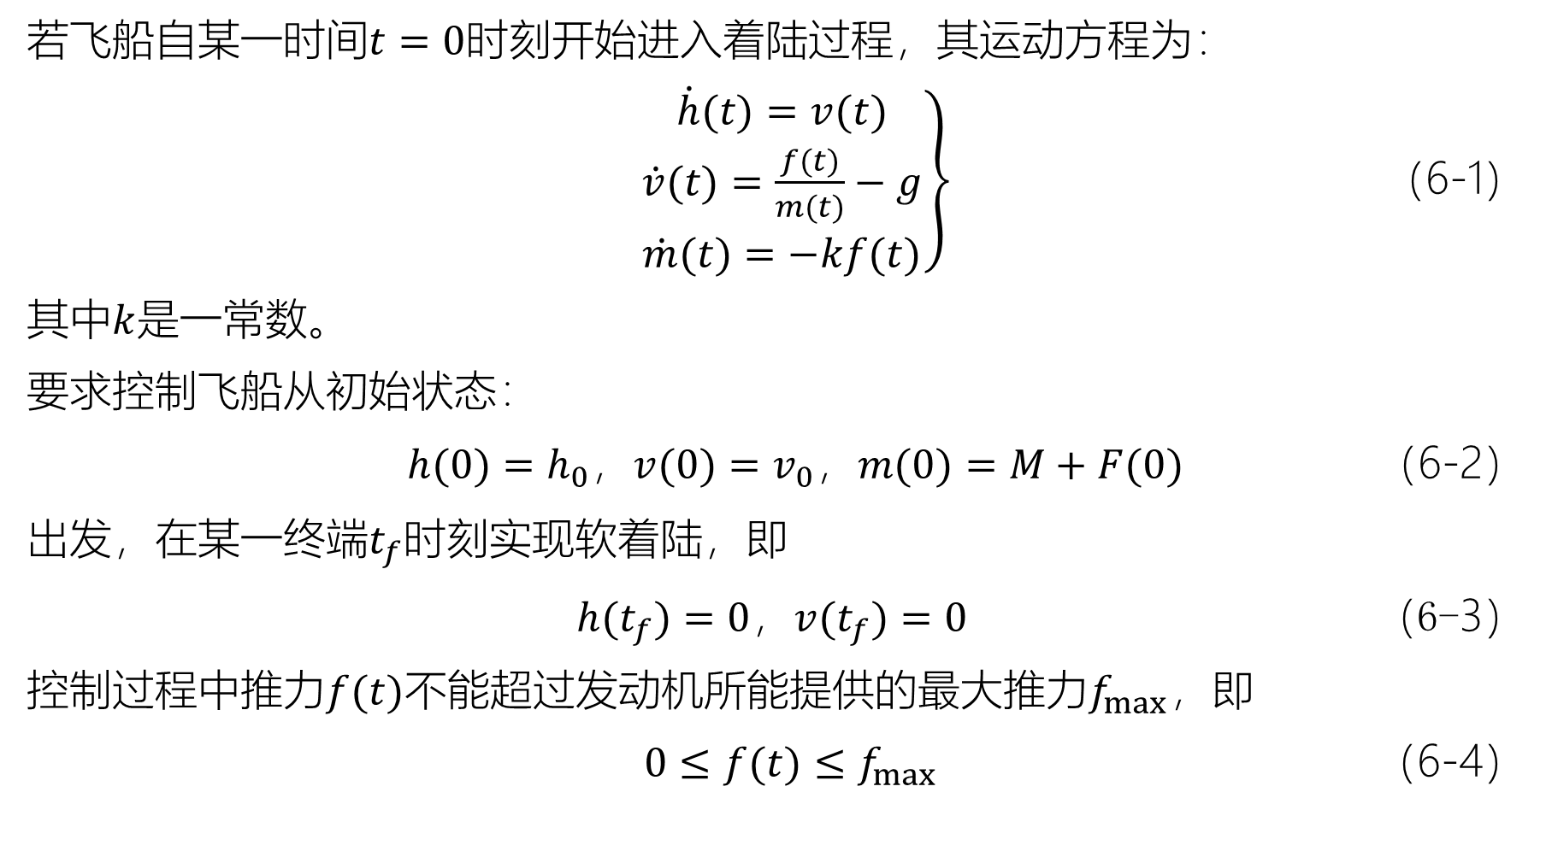
若飞船自某一时间$t=0$时刻开始进入着陆过程，其运动方程为：
$\left.\begin{matrix}\dot{h}(t)=v(t) \\ \dot{v}(t)=\frac{f(t)}{m(t)}−g \\ \dot{m}(t)=−kf(t)\end{matrix}\right\}$ （6-1）
其中$k$是一常数。
要求控制飞船从初始状态：
$h(0)=h_{0}$，$v(0)=v_{0}$，$m(0)=M+F(0)$ （6-2）
出发，在某一终端$t_{f}$时刻实现软着陆，即
$h(t_{f})=0$，$v(t_{f})=0$ （6-3）
控制过程中推力$f(t)$不能超过发动机所能提供的最大推力$f_{max}$，即
$0≤f(t)≤f_{max}$ （6-4）

Slide 8
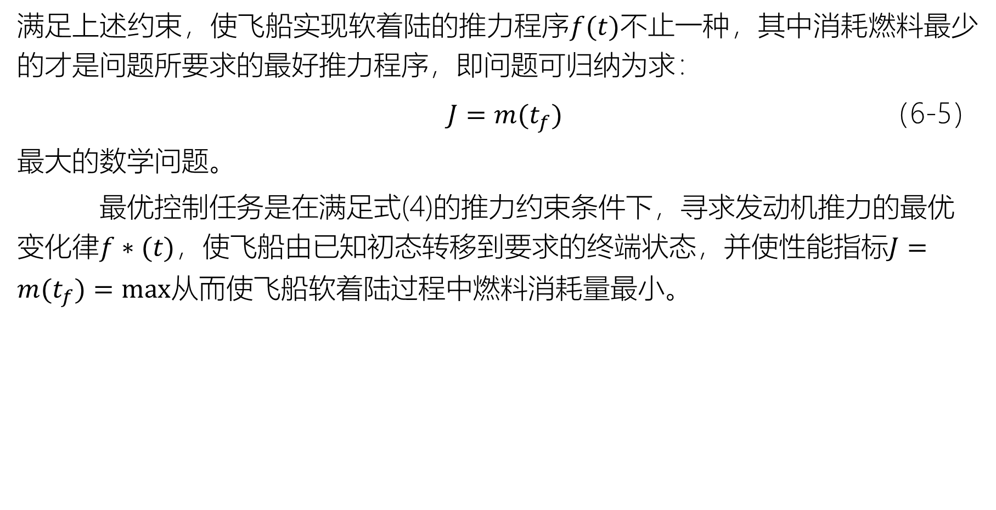
满足上述约束，使飞船实现软着陆的推力程序$f(t)$不止一种，其中消耗燃料最少的才是问题所要求的最好推力程序，即问题可归纳为求：
$J=m(t_{f})$ （6-5）
最大的数学问题。
最优控制任务是在满足式(4)的推力约束条件下，寻求发动机推力的最优变化律$f∗(t)$，使飞船由已知初态转移到要求的终端状态，并使性能指标$J=m(t_{f})=max$从而使飞船软着陆过程中燃料消耗量最小。

Slide 9
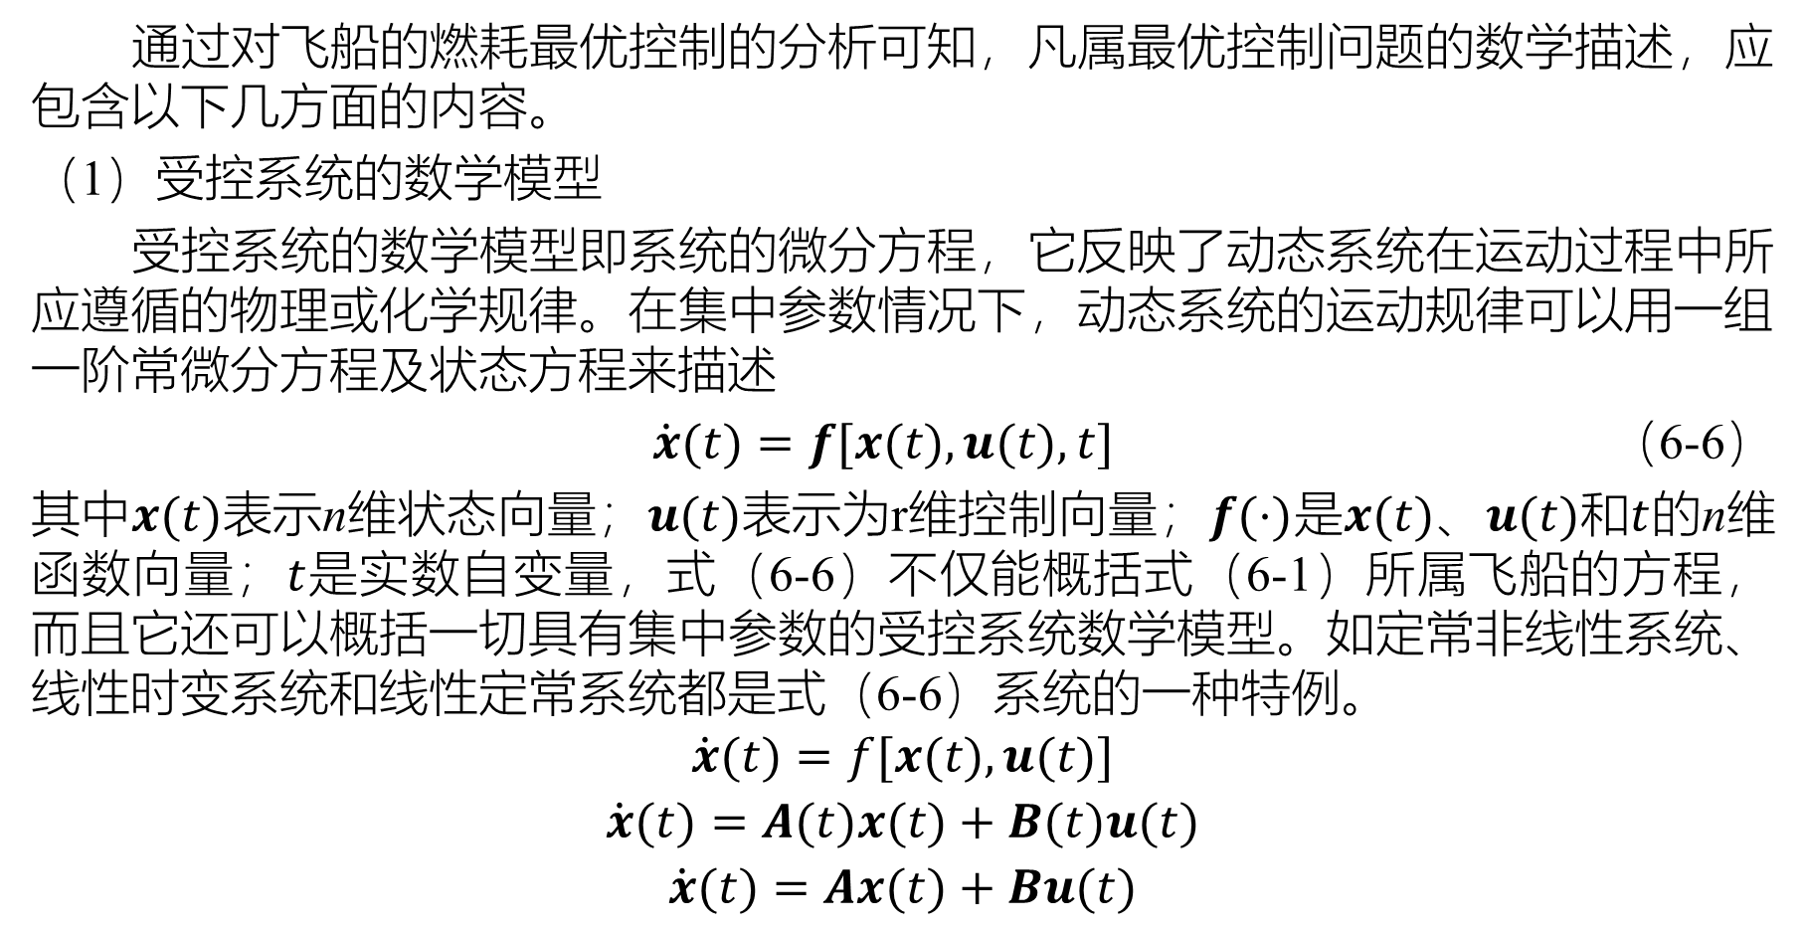
通过对飞船的燃耗最优控制的分析可知，凡属最优控制问题的数学描述，应包含以下几方面的内容。
（1）受控系统的数学模型
受控系统的数学模型即系统的微分方程，它反映了动态系统在运动过程中所应遵循的物理或化学规律。在集中参数情况下，动态系统的运动规律可以用一组一阶常微分方程及状态方程来描述
$\dot{x}(t)=f[x(t),u(t),t]$ （6-6）
其中$x(t)$表示n维状态向量；$u(t)$表示为r维控制向量；$f(⋅)$是$x(t)$、$u(t)$和$t$的n维函数向量；$t$是实数自变量，式（6-6）不仅能概括式（6-1）所属飞船的方程，而且它还可以概括一切具有集中参数的受控系统数学模型。如定常非线性系统、线性时变系统和线性定常系统都是式（6-6）系统的一种特例。
$$\dot{x}(t)=f[x(t),u(t)]$$
$$\dot{x}(t)=A(t)x(t)+B(t)u(t)$$
$$\dot{x}(t)=Ax(t)+Bu(t)$$

Slide 10
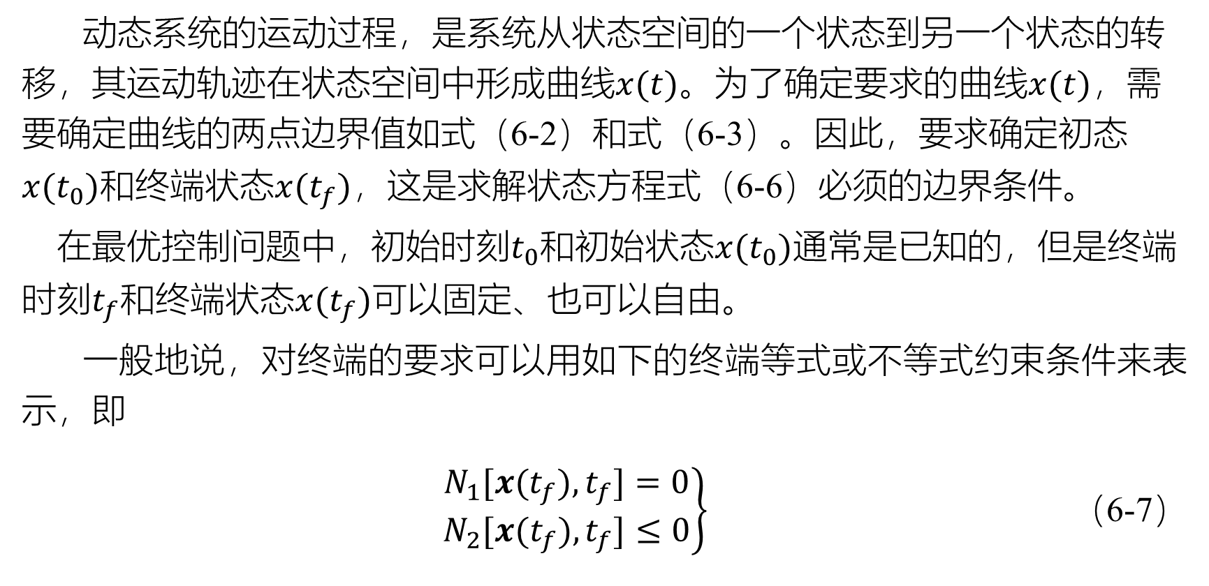
（2）边界条件与目标集
动态系统的运动过程，是系统从状态空间的一个状态到另一个状态的转移，其运动轨迹在状态空间中形成曲线$x(t)$。为了确定要求的曲线$x(t)$，需要确定曲线的两点边界值如式（6-2）和式（6-3）。因此，要求确定初态$x(t_{0})$和终端状态$x(t_{f})$，这是求解状态方程式（6-6）必须的边界条件。
在最优控制问题中，初始时刻$t_{0}$和初始状态$x(t_{0})$通常是已知的，但是终端时刻$t_{f}$和终端状态$x(t_{f})$可以固定、也可以自由。
一般地说，对终端的要求可以用如下的终端等式或不等式约束条件来表示，即
$\left.\begin{matrix}N_{1}[x(t_{f}),t_{f}]=0 \\ N_{2}[x(t_{f}),t_{f}]≤0\end{matrix}\right\}$ （6-7）

Slide 11
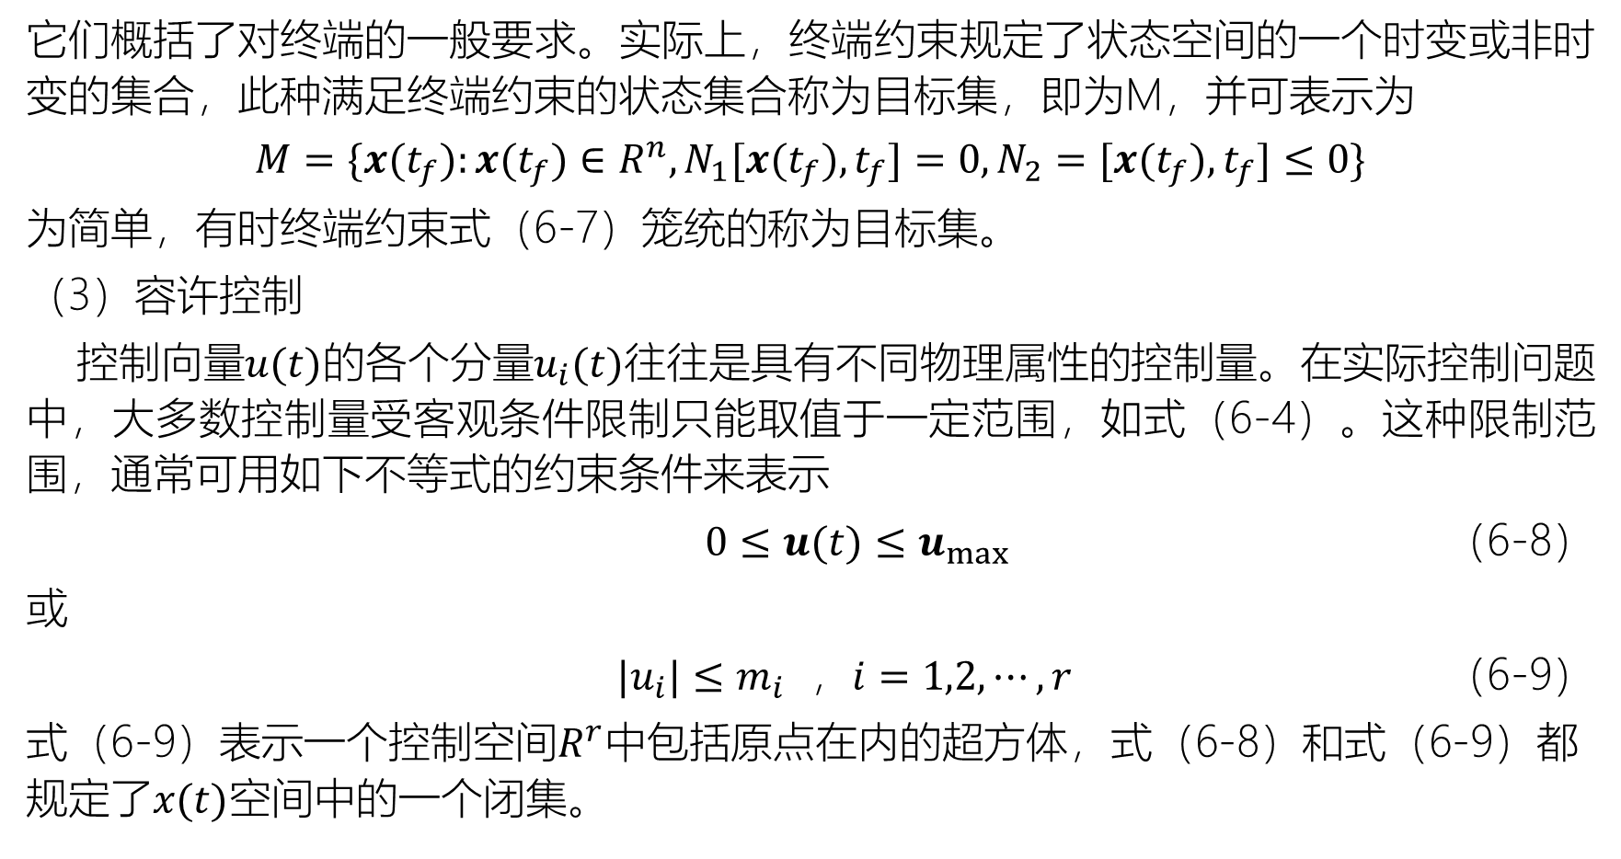
它们概括了对终端的一般要求。实际上，终端约束规定了状态空间的一个时变或非时变的集合，此种满足终端约束的状态集合称为目标集，即为M，并可表示为
$$M=\{x(t_{f}):x(t_{f})∈R^{n},N_{1}[x(t_{f}),t_{f}]=0,N_{2}=[x(t_{f}),t_{f}]≤0\}$$
为简单，有时终端约束式（6-7）笼统的称为目标集。
（3）容许控制
控制向量$u(t)$的各个分量$u_{i}(t)$往往是具有不同物理属性的控制量。在实际控制问题中，大多数控制量受客观条件限制只能取值于一定范围，如式（6-4）。这种限制范围，通常可用如下不等式的约束条件来表示
$0≤u(t)≤u_{max}$ （6-8）
或
$|u_{i}|≤m_{i}$ ，$i=1,2,⋯,r$ （6-9）
式（6-9）表示一个控制空间$R^{r}$中包括原点在内的超方体，式（6-8）和式（6-9）都规定了$x(t)$空间中的一个闭集。

Slide 12
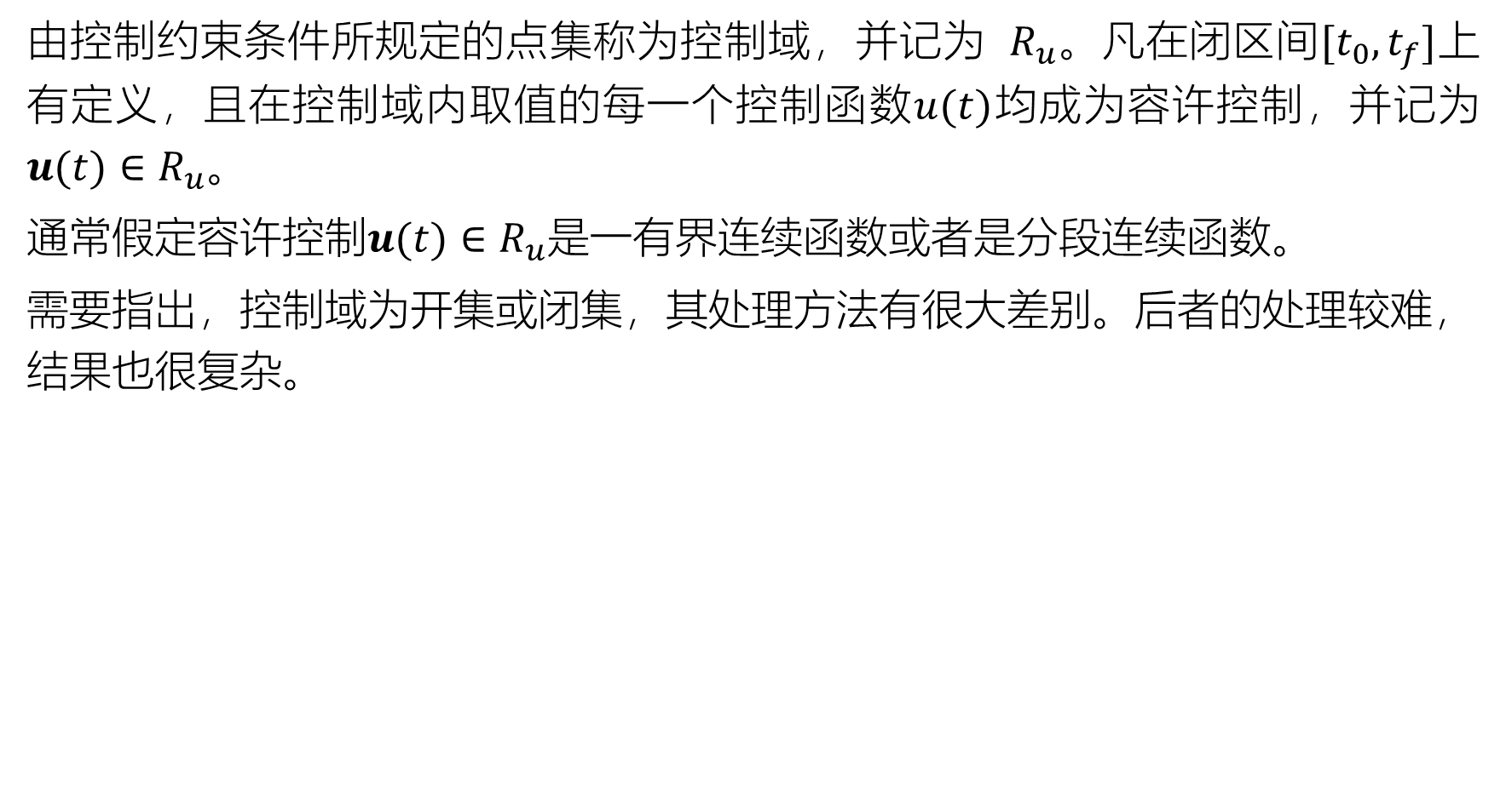
由控制约束条件所规定的点集称为控制域，并记为 $R_{u}$。凡在闭区间$[t_{0},t_{f}]$上有定义，且在控制域内取值的每一个控制函数$u(t)$均成为容许控制，并记为$u(t)∈R_{u}$。
通常假定容许控制$u(t)∈R_{u}$是一有界连续函数或者是分段连续函数。
需要指出，控制域为开集或闭集，其处理方法有很大差别。后者的处理较难，结果也很复杂。

Slide 13
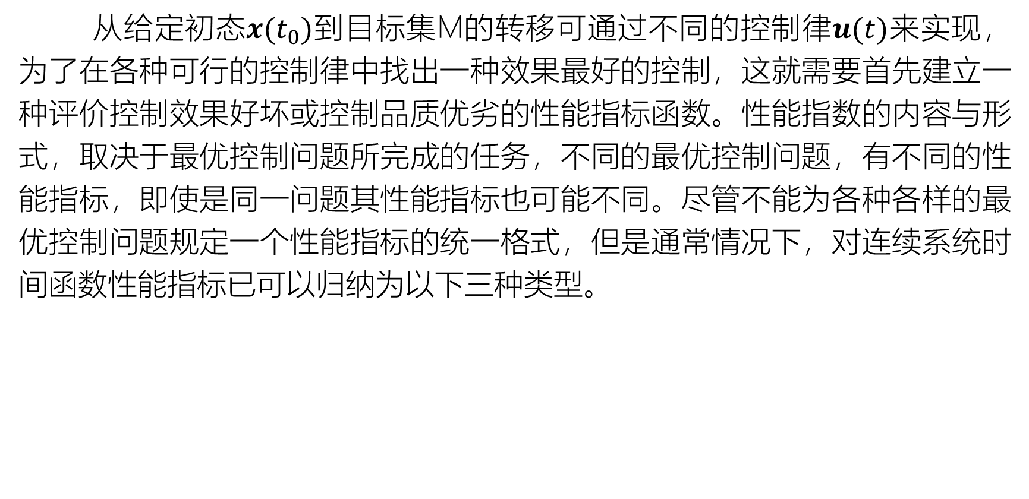
（4）性能指标
从给定初态$x(t_{0})$到目标集M的转移可通过不同的控制律$u(t)$来实现，为了在各种可行的控制律中找出一种效果最好的控制，这就需要首先建立一种评价控制效果好坏或控制品质优劣的性能指标函数。性能指数的内容与形式，取决于最优控制问题所完成的任务，不同的最优控制问题，有不同的性能指标，即使是同一问题其性能指标也可能不同。尽管不能为各种各样的最优控制问题规定一个性能指标的统一格式，但是通常情况下，对连续系统时间函数性能指标已可以归纳为以下三种类型。

Slide 14
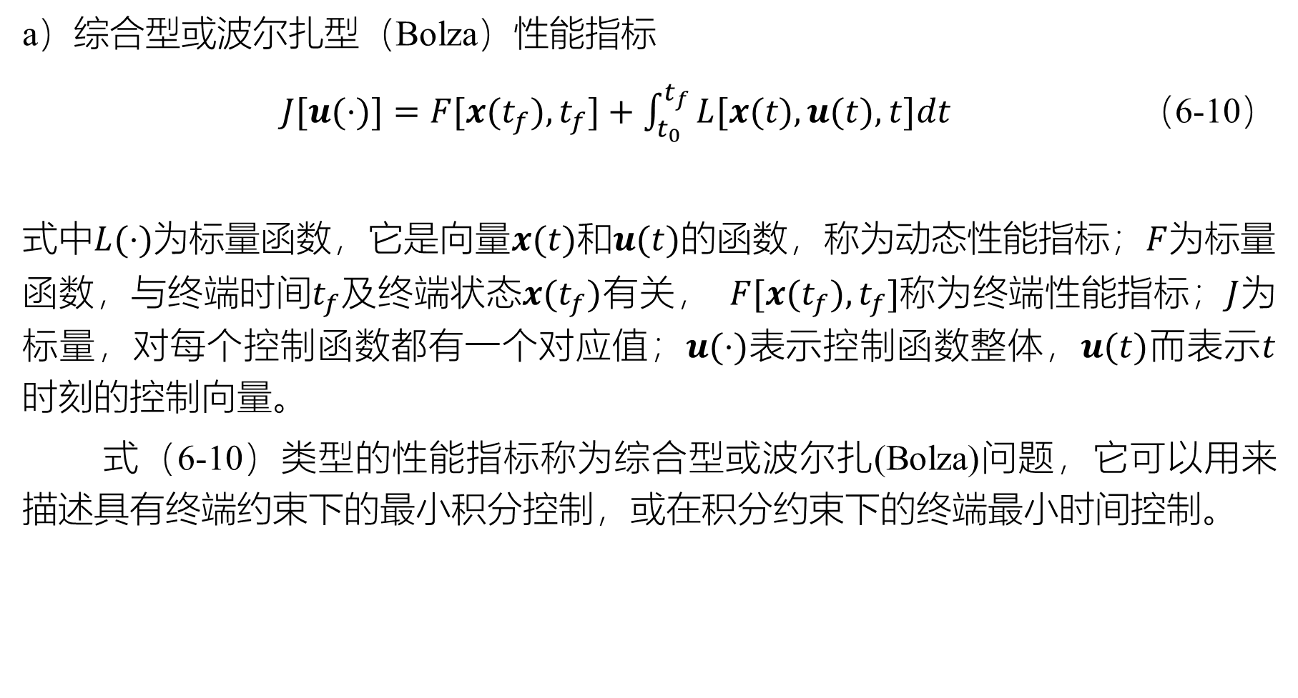
a）综合型或波尔扎型（Bolza）性能指标
$J[u(⋅)]=F[x(t_{f}),t_{f}]+\int_{t_{0}}^{t_{f}}{L[x(t),u(t),t]dt}$ （6-10）
式中$L(⋅)$为标量函数，它是向量$x(t)$和$u(t)$的函数，称为动态性能指标；$F$为标量函数，与终端时间$t_{f}$及终端状态$x(t_{f})$有关， $F[x(t_{f}),t_{f}]$称为终端性能指标；$J$为标量，对每个控制函数都有一个对应值；$u(⋅)$表示控制函数整体，$u(t)$而表示$t$时刻的控制向量。
式（6-10）类型的性能指标称为综合型或波尔扎(Bolza)问题，它可以用来描述具有终端约束下的最小积分控制，或在积分约束下的终端最小时间控制。

Slide 15
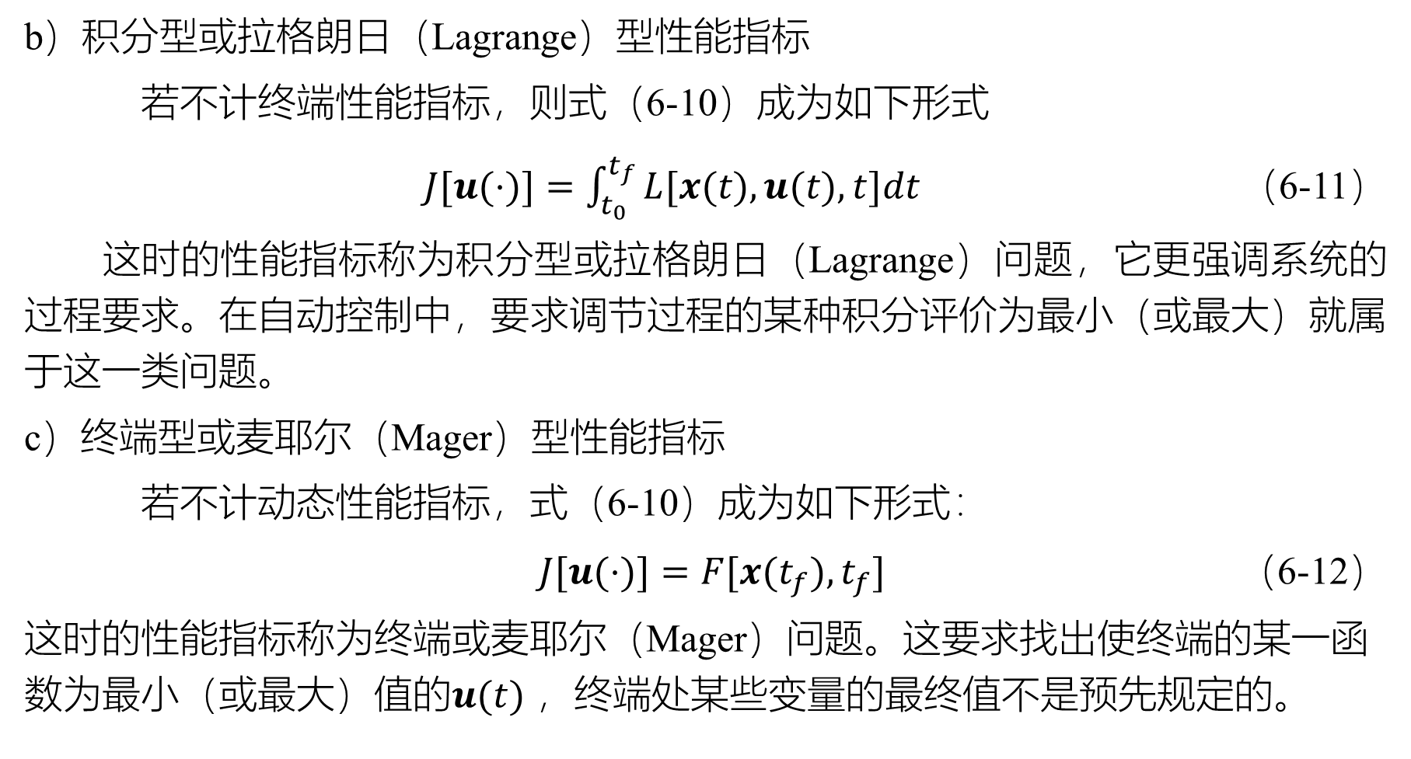
b）积分型或拉格朗日（Lagrange）型性能指标
若不计终端性能指标，则式（6-10）成为如下形式
$J[u(⋅)]=\int_{t_{0}}^{t_{f}}{L[x(t),u(t),t]dt}$ （6-11）
这时的性能指标称为积分型或拉格朗日（Lagrange）问题，它更强调系统的过程要求。在自动控制中，要求调节过程的某种积分评价为最小（或最大）就属于这一类问题。
c）终端型或麦耶尔（Mager）型性能指标
若不计动态性能指标，式（6-10）成为如下形式：
$J[u(⋅)]=F[x(t_{f}),t_{f}]$ （6-12）
这时的性能指标称为终端或麦耶尔（Mager）问题。这要求找出使终端的某一函数为最小（或最大）值的$u(t)$ ，终端处某些变量的最终值不是预先规定的。

Slide 16
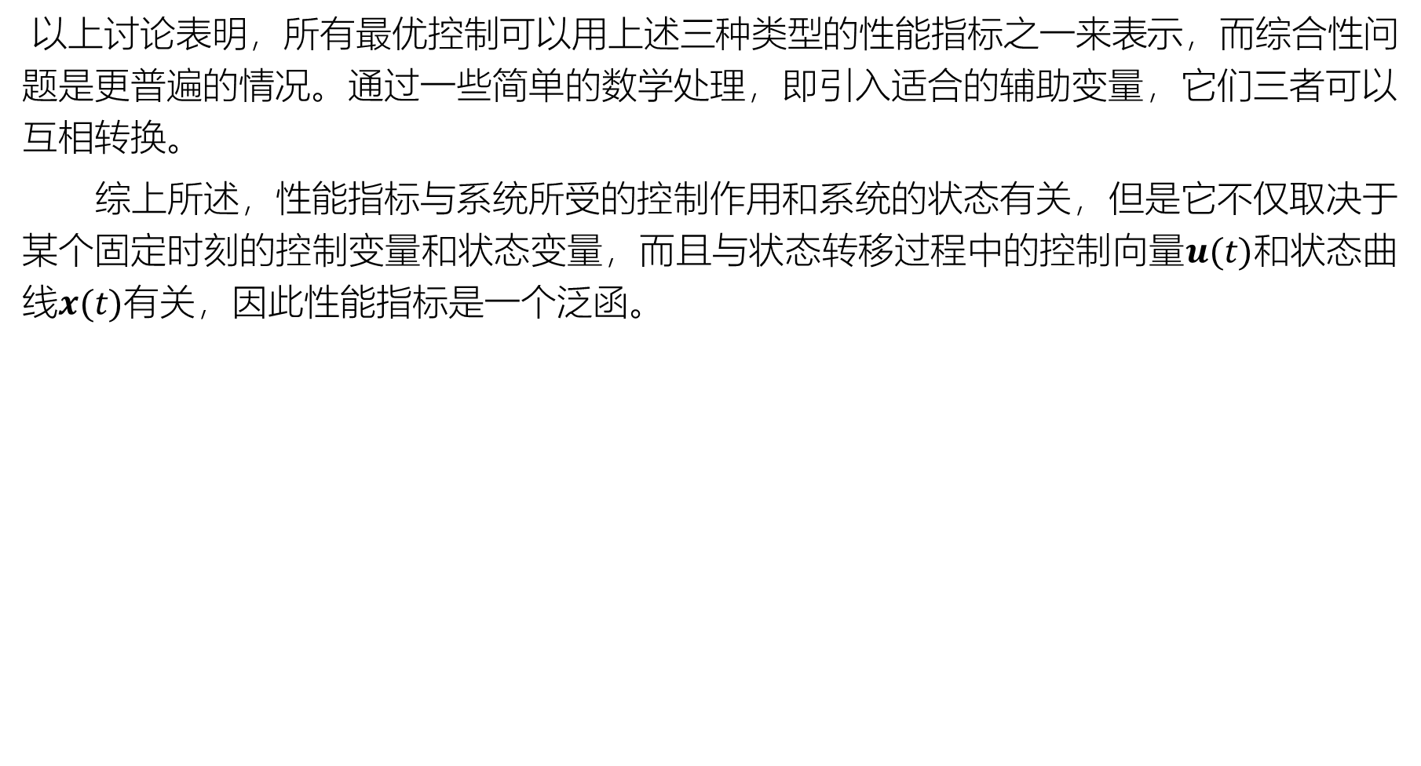
以上讨论表明，所有最优控制可以用上述三种类型的性能指标之一来表示，而综合性问题是更普遍的情况。通过一些简单的数学处理，即引入适合的辅助变量，它们三者可以互相转换。
综上所述，性能指标与系统所受的控制作用和系统的状态有关，但是它不仅取决于某个固定时刻的控制变量和状态变量，而且与状态转移过程中的控制向量$u(t)$和状态曲线$x(t)$有关，因此性能指标是一个泛函。

Slide 17
6.1.2 最优控制的提法
所谓最优控制的提法，就是将通常的最优控制问题抽象成一个数学问题，并用数学语言严格地表示出来。最优控制可分为静态最优和动态最优两类。
静态最优是指在稳定工况下实现最优，它反映系统达到稳态后的静态关系。大多数的生产过程受控对象可以用静态最优控制来处理，并且具有足够的精度。
静态最优控制一般可用一个目标函数和若干个等式约束条件或不等式约束条件来描述。要求在满足约束条件下，使目标函数J为最大或最小。

Slide 18
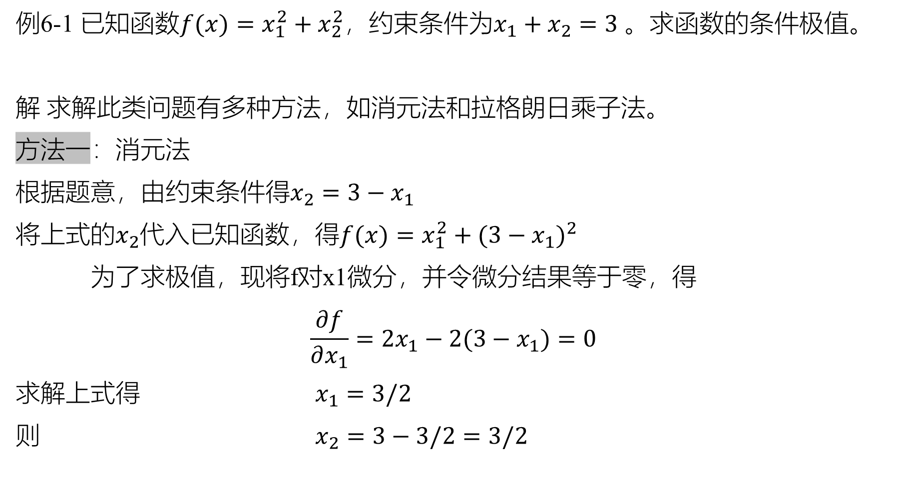
例6-1 已知函数$f(x)=x_{1}^{2}+x_{2}^{2}$，约束条件为$x_{1}+x_{2}=3$ 。求函数的条件极值。
解 求解此类问题有多种方法，如消元法和拉格朗日乘子法。
方法一：消元法
根据题意，由约束条件得$x_{2}=3−x_{1}$
将上式的$x_{2}$代入已知函数，得$f(x)=x_{1}^{2}+(3−x_{1})^{2}$
为了求极值，现将f对x1微分，并令微分结果等于零，得
$$\frac{∂f}{∂x_{1}}=2x_{1}−2(3−x_{1})=0$$
求解上式得 $x_{1}=3/2$
则 $x_{2}=3−3/2=3/2$

Slide 19
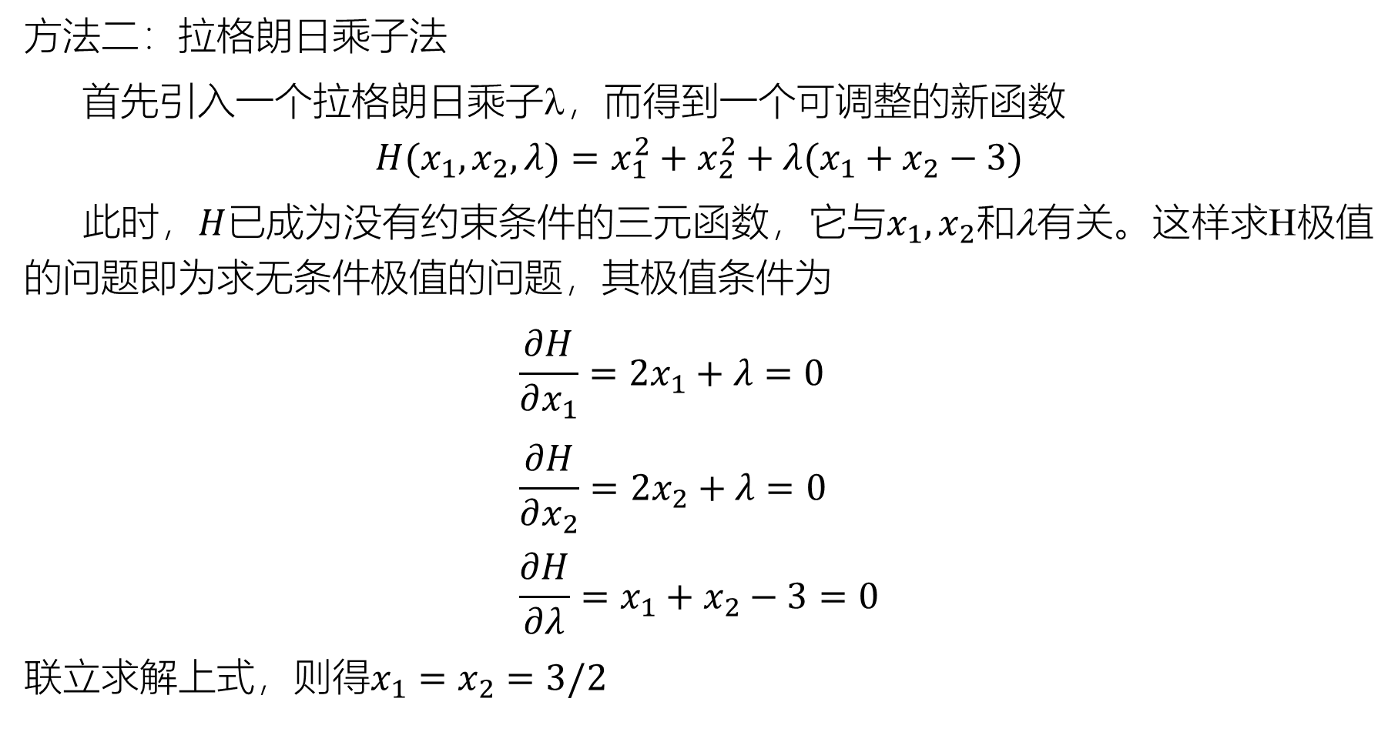
方法二：拉格朗日乘子法
首先引入一个拉格朗日乘子λ，而得到一个可调整的新函数
$$H(x_{1},x_{2},λ)=x_{1}^{2}+x_{2}^{2}+λ(x_{1}+x_{2}−3)$$
此时，$H$已成为没有约束条件的三元函数，它与$x_{1},x_{2}$和λ有关。这样求H极值的问题即为求无条件极值的问题，其极值条件为
$$\frac{∂H}{∂x_{1}}=2x_{1}+λ=0 \\ \frac{∂H}{∂x_{2}}=2x_{2}+λ=0 \\ \frac{∂H}{∂λ}=x_{1}+x_{2}−3=0$$
联立求解上式，则得$x_{1}=x_{2}=3/2$

Slide 20
计算结果表明，两种方法所得结果一样。但消元法只适用于简单的情况，而拉格朗日乘子法具有普遍意义。
由例6-1可见，静态最优是一个函数求极值问题，求解静态最优控制问题常用的方法有经典微分法、线性规划，分割法（优选法）和插值法等。而关于静态最优问题的其它求解方法，本节不作介绍，具体方法可参考其它有关书籍。
动态最优是指系统从一个工况变化到另一个工况的变化工程中，应满足最优要求。在动态系统中，所有的参数都是时间的函数，其特性可用微分方程或差分方程来描述。动态最优控制要求寻找出控制作用的一个或一组函数而不是一个或一组数值，使性能指标在满足约束条件下为最优值。这样，目标函数不再是一般函数，而是函数的函数。因此，在数学上这是属于泛函求极值的问题。

Slide 21
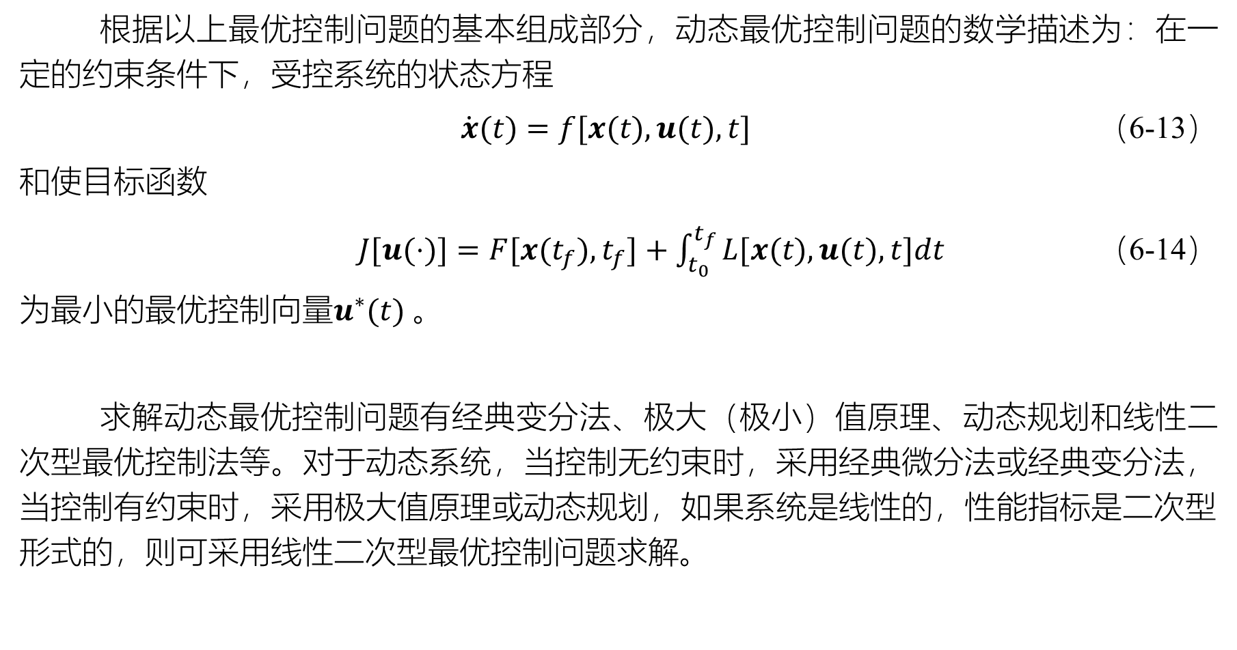
根据以上最优控制问题的基本组成部分，动态最优控制问题的数学描述为：在一定的约束条件下，受控系统的状态方程
$\dot{x}(t)=f[x(t),u(t),t]$ （6-13）
和使目标函数
$J[u(⋅)]=F[x(t_{f}),t_{f}]+\int_{t_{0}}^{t_{f}}{L[x(t),u(t),t]dt}$ （6-14）
为最小的最优控制向量$u^{∗}(t)$。
求解动态最优控制问题有经典变分法、极大（极小）值原理、动态规划和线性二次型最优控制法等。对于动态系统，当控制无约束时，采用经典微分法或经典变分法，当控制有约束时，采用极大值原理或动态规划，如果系统是线性的，性能指标是二次型形式的，则可采用线性二次型最优控制问题求解。

Slide 22
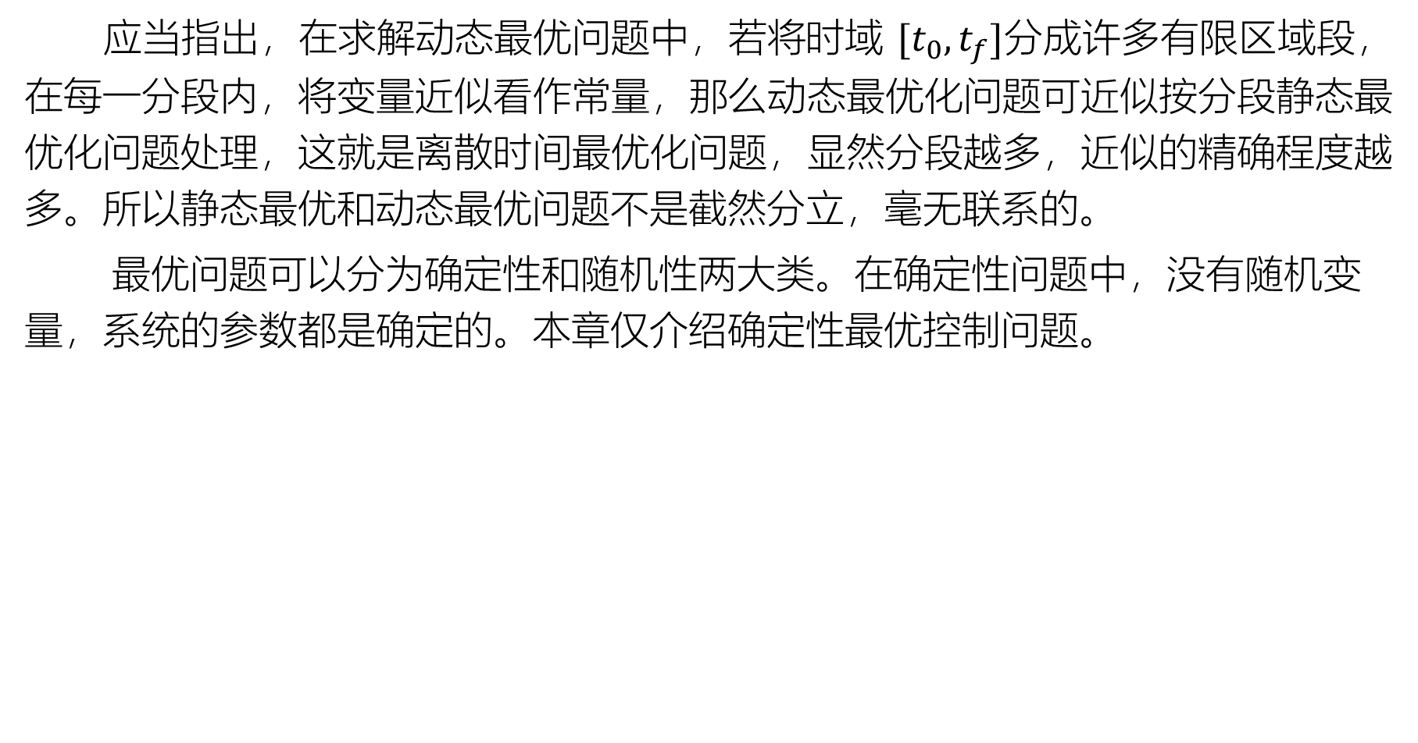
应当指出，在求解动态最优问题中，若将时域 $[t_{0},t_{f}]$分成许多有限区域段，在每一分段内，将变量近似看作常量，那么动态最优化问题可近似按分段静态最优化问题处理，这就是离散时间最优化问题，显然分段越多，近似的精确程度越多。所以静态最优和动态最优问题不是截然分立，毫无联系的。
最优问题可以分为确定性和随机性两大类。在确定性问题中，没有随机变量，系统的参数都是确定的。本章仅介绍确定性最优控制问题。

Slide 23
6.2
最优控制中的变分法

Slide 24
6.2.1 变分法
变分法是研究泛函极值的一种经典方法。本节先介绍变分法的基本概念,然后再讲它在动态最优控制中的应用。
1 变分法的基本概念
求泛函的极大值和极小值问题都称为变分问题，求泛函极值的方法称为变分法。变分法是研究分析泛函极值的一种方法，它的任务是求泛函的极大值和极小值。因此，在最优控制理论中，变分法是一个重要的基础，用以解决某类最优控制问题。

Slide 25
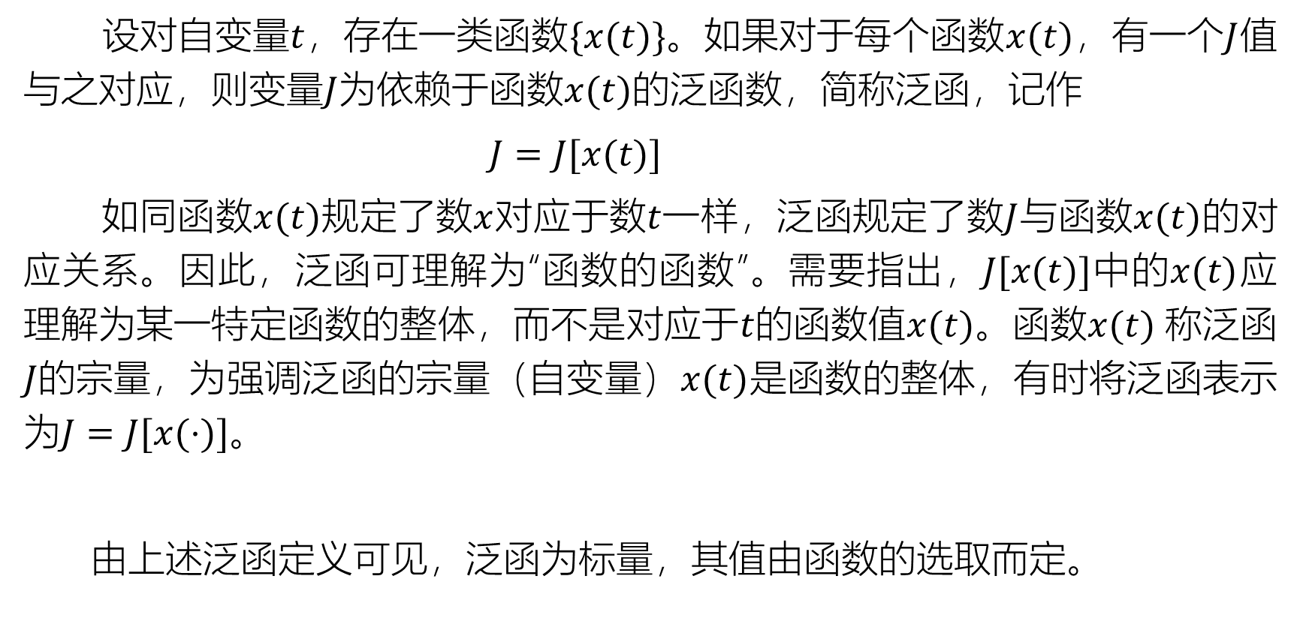
1) 泛函
设对自变量$t$，存在一类函数$\{x(t)\}$。如果对于每个函数$x(t)$，有一个$J$值与之对应，则变量$J$为依赖于函数$x(t)$的泛函数，简称泛函，记作
$J=J[x(t)]$
如同函数$x(t)$规定了数$x$对应于数$t$一样，泛函规定了数$J$与函数$x(t)$的对应关系。因此，泛函可理解为“函数的函数”。需要指出，$J[x(t)]$中的$x(t)$应理解为某一特定函数的整体，而不是对应于$t$的函数值$x(t)$。函数$x(t)$称泛函$J$的宗量，为强调泛函的宗量（自变量）$x(t)$是函数的整体，有时将泛函表示为$J=J[x(⋅)]$。
由上述泛函定义可见，泛函为标量，其值由函数的选取而定。

Slide 26
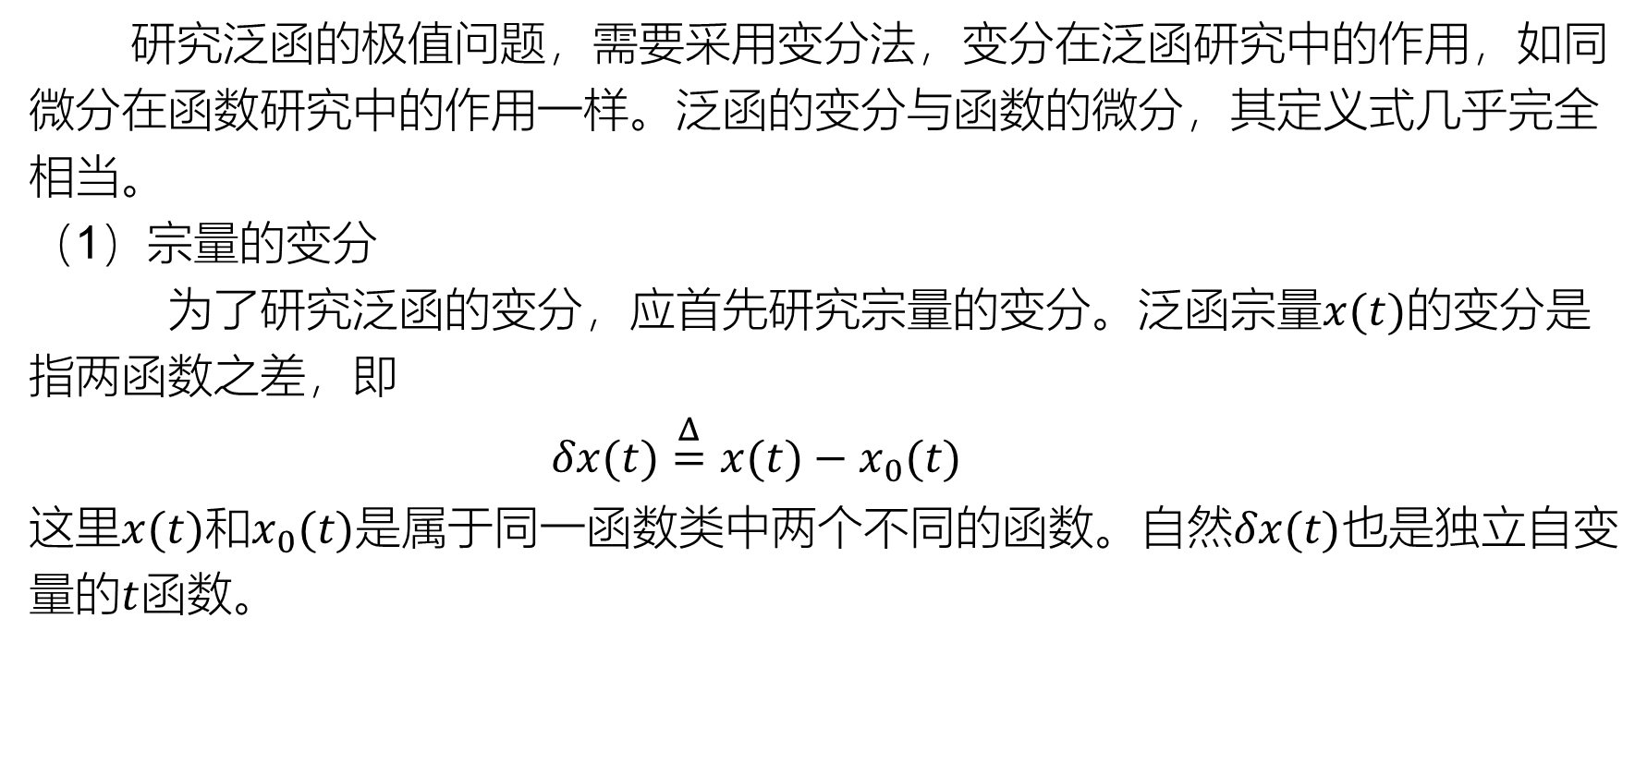
2) 泛函的变分
研究泛函的极值问题，需要采用变分法，变分在泛函研究中的作用，如同微分在函数研究中的作用一样。泛函的变分与函数的微分，其定义式几乎完全相当。
（1）宗量的变分
为了研究泛函的变分，应首先研究宗量的变分。泛函宗量$x(t)$的变分是指两函数之差，即
$δx(t)\overset{Δ}{=}x(t)−x_{0}(t)$
这里$x(t)$和$x_{0}(t)$是属于同一函数类中两个不同的函数。自然$δx(t)$也是独立自变量的$t$函数。

Slide 27
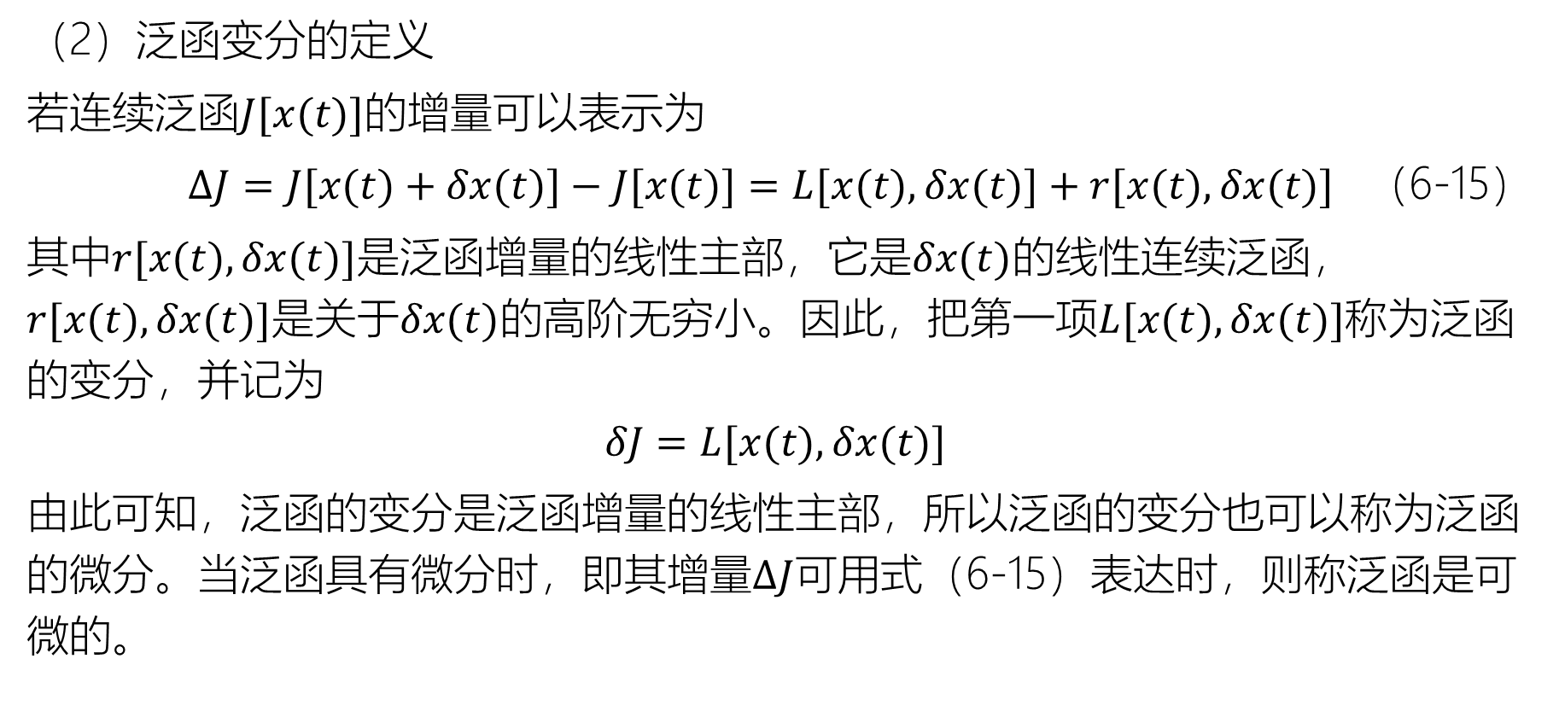
2) 泛函的变分
（2）泛函变分的定义
若连续泛函$J[x(t)]$的增量可以表示为
$ΔJ=J[x(t)+δx(t)]−J[x(t)]=L[x(t),δx(t)]+r[x(t),δx(t)]$ （6-15）
其中$r[x(t),δx(t)]$是泛函增量的线性主部，它是$δx(t)$的线性连续泛函，$r[x(t),δx(t)]$是关于$δx(t)$的高阶无穷小。因此，把第一项$L[x(t),δx(t)]$称为泛函的变分，并记为
$$δJ=L[x(t),δx(t)]$$
由此可知，泛函的变分是泛函增量的线性主部，所以泛函的变分也可以称为泛函的微分。当泛函具有微分时，即其增量$ΔJ$可用式（6-15）表达时，则称泛函是可微的。

Slide 28
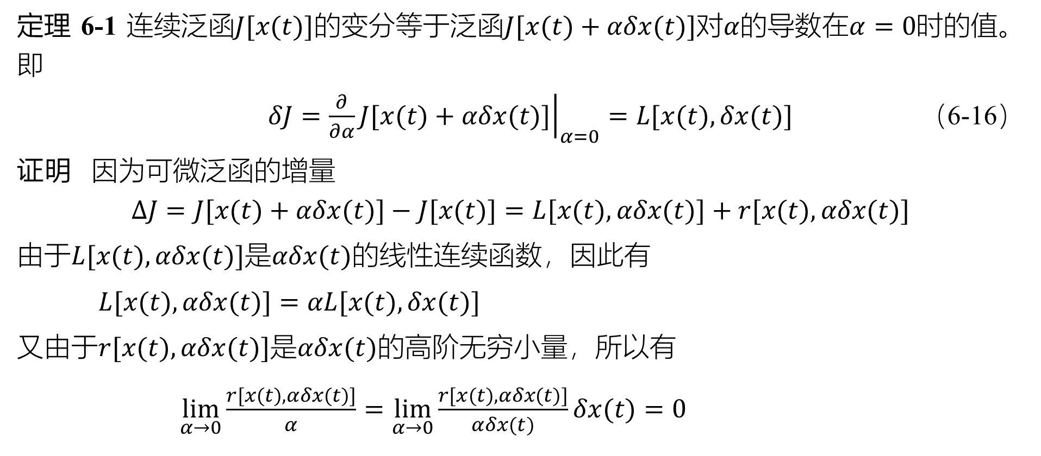
（3）泛函变分的求法
定理 6-1 连续泛函$J[x(t)]$的变分等于泛函$J[x(t)+αδx(t)]$对$α$的导数在$α=0$时的值。即
$δJ={\left.\frac{∂}{∂α}J[x(t)+αδx(t)]\right|}_{α=0}=L[x(t),δx(t)]$ （6-16）
证明 因为可微泛函的增量
$$ΔJ=J[x(t)+αδx(t)]−J[x(t)]=L[x(t),αδx(t)]+r[x(t),αδx(t)]$$
由于$L[x(t),αδx(t)]$是$αδx(t)$的线性连续函数，因此有
$L[x(t),αδx(t)]=αL[x(t),δx(t)]$
又由于$r[x(t),αδx(t)]$是$αδx(t)$的高阶无穷小量，所以有
$\lim_{α→0}{\frac{r[x(t),αδx(t)]}{α}}=\lim_{α→0}{\frac{r[x(t),αδx(t)]}{αδx(t)}}δx(t)=0$

Slide 29
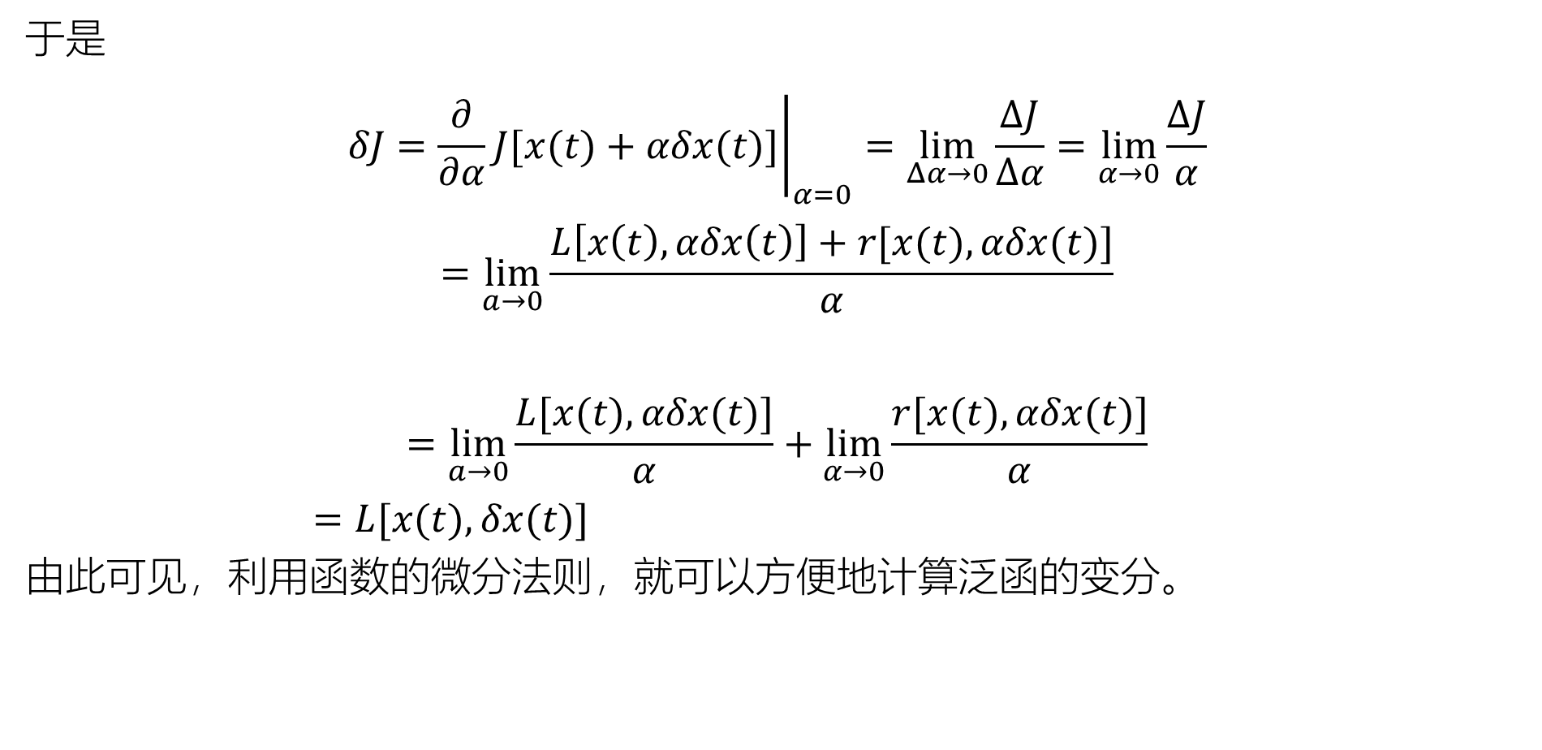
于是
$$δJ={\left.\frac{∂}{∂α}J[x(t)+αδx(t)]\right|}_{α=0}=\lim_{Δα→0}{\frac{ΔJ}{Δα}}=\lim_{α→0}{\frac{ΔJ}{α}}$$
$$=\lim_{a→0}{\frac{L\left[x\left(t\right),αδx\left(t\right)\right]+r[x(t),αδx(t)]}{α}}$$
$$=\lim_{a→0}{\frac{L[x(t),αδx(t)]}{α}}+\lim_{α→0}{\frac{r[x(t),αδx(t)]}{α}}$$
$=L[x(t),δx(t)]$
由此可见，利用函数的微分法则，就可以方便地计算泛函的变分。

Slide 30
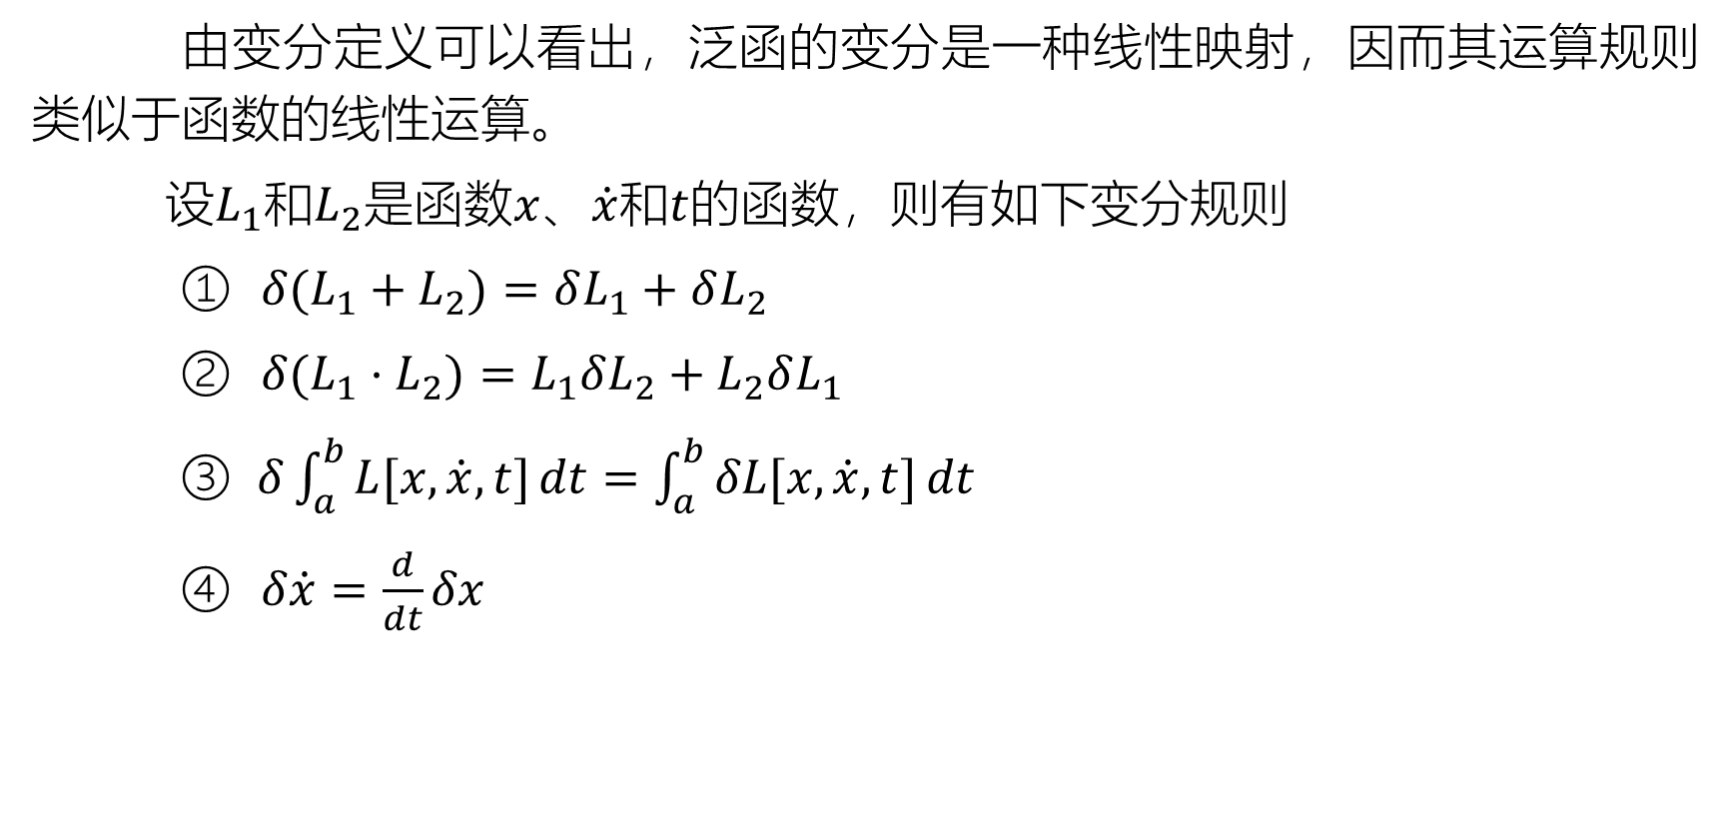
（4）泛函变分的规则
由变分定义可以看出，泛函的变分是一种线性映射，因而其运算规则类似于函数的线性运算。
设$L_{1}$和$L_{2}$是函数$x$、$\dot{x}$和$t$的函数，则有如下变分规则
① $δ(L_{1}+L_{2})=δL_{1}+δL_{2}$
② $δ(L_{1}⋅L_{2})=L_{1}δL_{2}+L_{2}δL_{1}$
③ $δ\int_{a}^{b}{L[x,\dot{x},t]}dt=\int_{a}^{b}{δL[x,\dot{x},t]}dt$
④ $δ\dot{x}=\frac{d}{dt}δx$

Slide 31
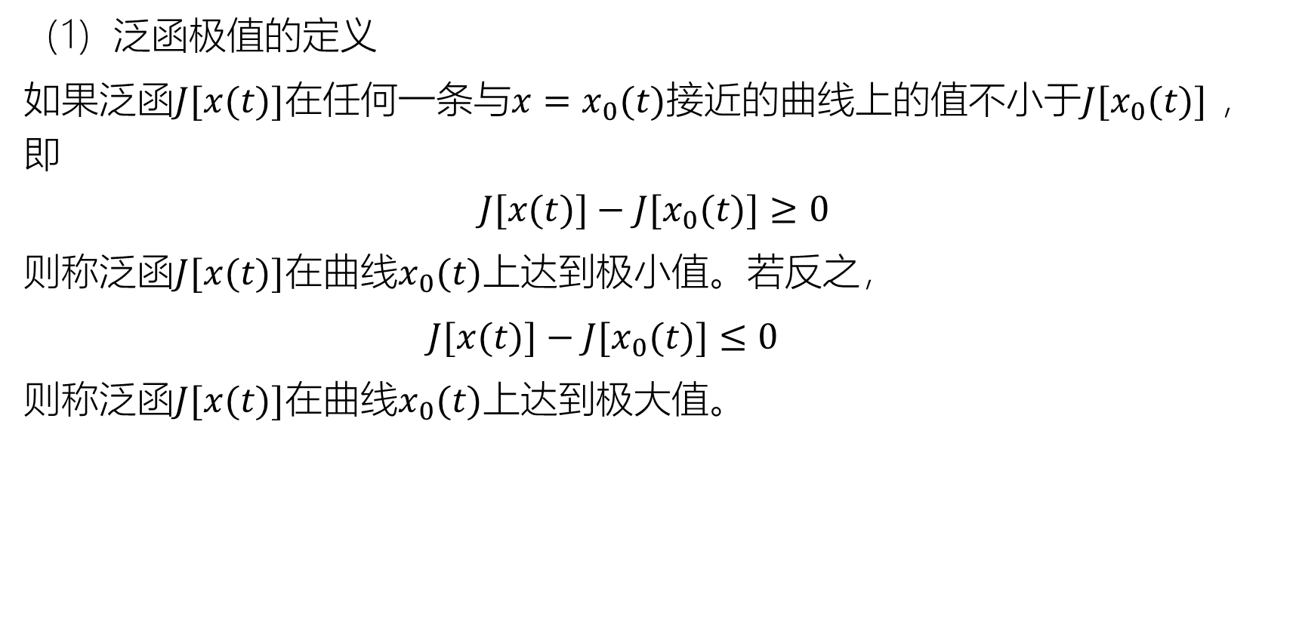
3) 泛函的极值
（1）泛函极值的定义
如果泛函$J[x(t)]$在任何一条与$x=x_{0}(t)$接近的曲线上的值不小于$J[x_{0}(t)]$ ，即
$$J[x(t)]−J[x_{0}(t)]≥0$$
则称泛函$J[x(t)]$在曲线$x_{0}(t)$上达到极小值。若反之，
$J[x(t)]−J[x_{0}(t)]≤0$
则称泛函$J[x(t)]$在曲线$x_{0}(t)$上达到极大值。

Slide 32
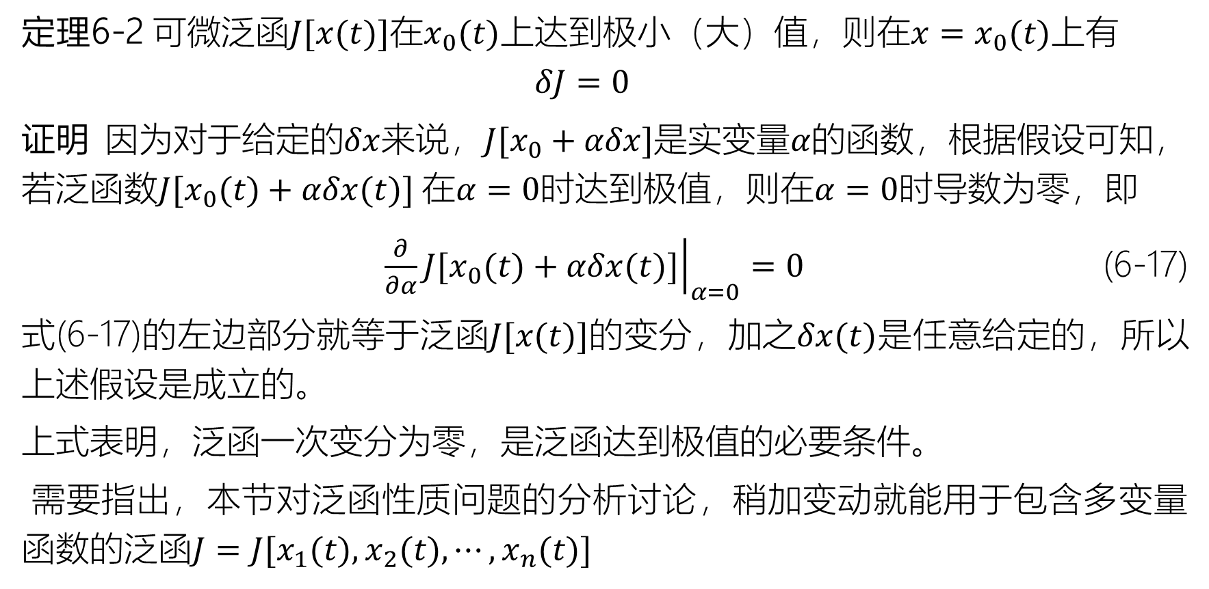
（2）泛函极值的必要条件
定理6-2 可微泛函$J[x(t)]$在$x_{0}(t)$上达到极小（大）值，则在$x=x_{0}(t)$上有 $δJ=0$
证明 因为对于给定的$δx$来说，$J[x_{0}+αδx]$是实变量$α$的函数，根据假设可知，若泛函数$J[x_{0}(t)+αδx(t)]$在$α=0$时达到极值，则在$α=0$时导数为零，即
${\left.\frac{∂}{∂α}J[x_{0}(t)+αδx(t)]\right|}_{α=0}=0$ (6-17)
式(6-17)的左边部分就等于泛函$J[x(t)]$的变分，加之$δx(t)$是任意给定的，所以上述假设是成立的。
上式表明，泛函一次变分为零，是泛函达到极值的必要条件。
需要指出，本节对泛函性质问题的分析讨论，稍加变动就能用于包含多变量函数的泛函$J=J[x_{1}(t),x_{2}(t),⋯,x_{n}(t)]$

Slide 33
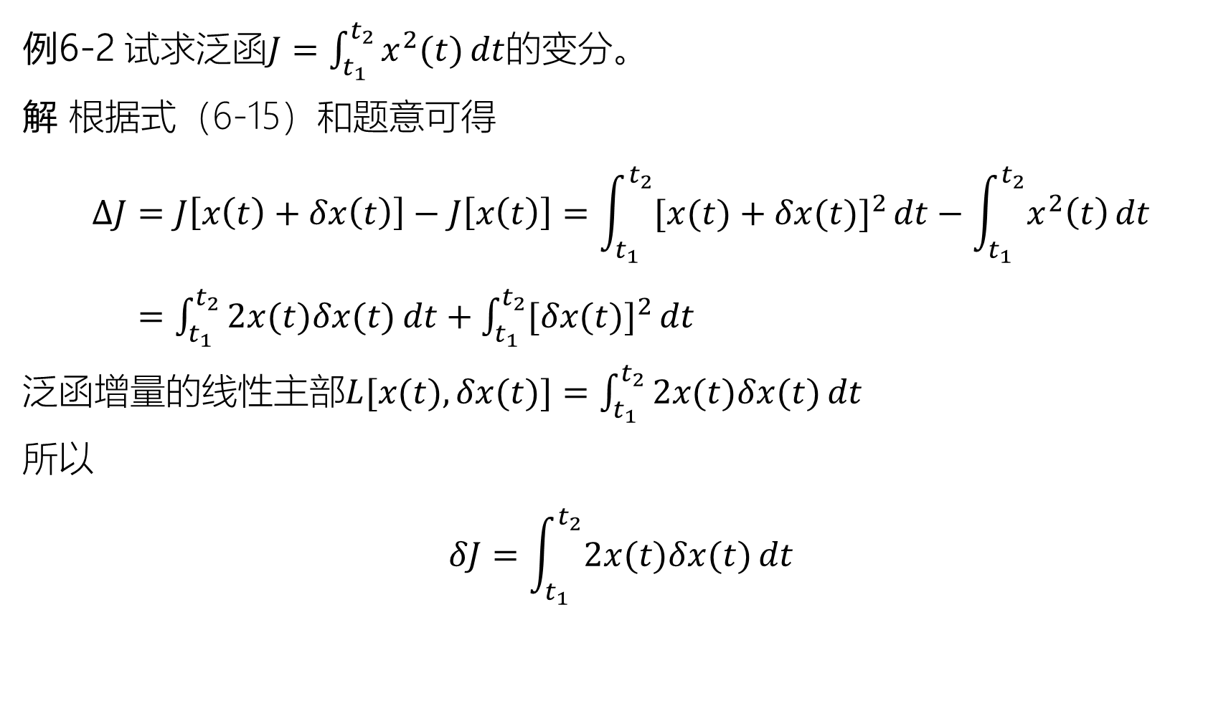
例6-2 试求泛函$J=\int_{t_{1}}^{t_{2}}{x^{2}(t)}dt$的变分。
解 根据式（6-15）和题意可得
$$ΔJ=J\left[x\left(t\right)+δx\left(t\right)\right]−J\left[x\left(t\right)\right]=\int_{t_{1}}^{t_{2}}{[x(t)+δx(t)]^{2}}dt−\int_{t_{1}}^{t_{2}}{x^{2}\left(t\right)}dt$$
$=\int_{t_{1}}^{t_{2}}{2x(t)δx(t)}dt+\int_{t_{1}}^{t_{2}}{[δx(t)]^{2}}dt$ 泛函增量的线性主部$L[x(t),δx(t)]=\int_{t_{1}}^{t_{2}}{2x(t)δx(t)}dt$
所以
$$δJ=\int_{t_{1}}^{t_{2}}{2x(t)δx(t)}dt$$

Slide 34
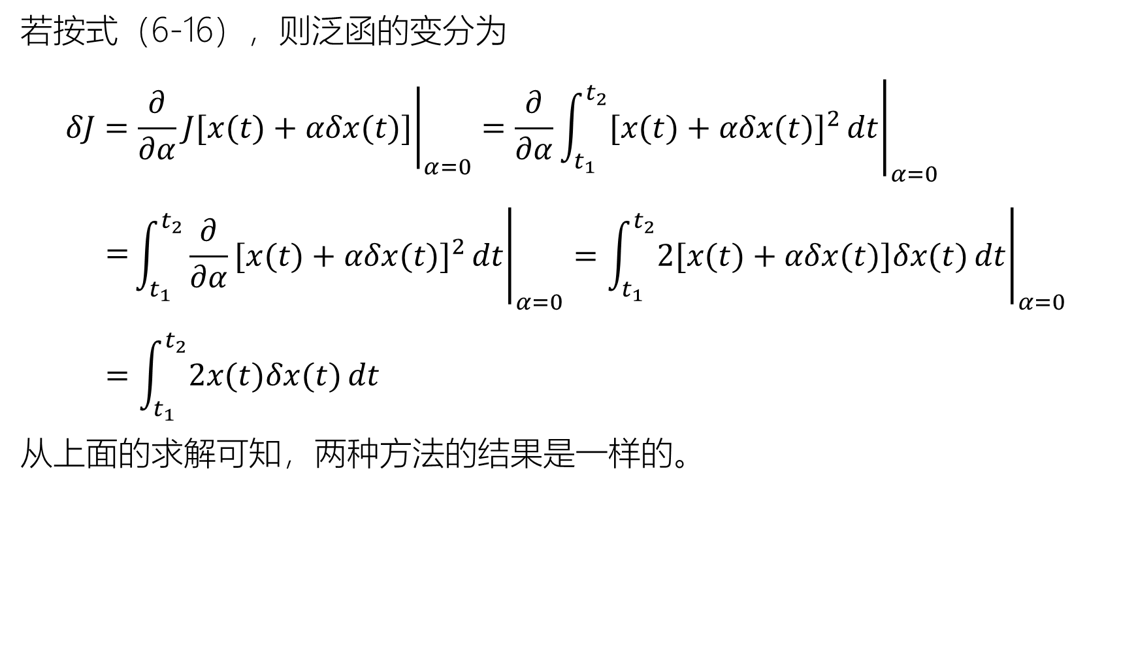
若按式（6-16），则泛函的变分为
$$δJ={\left.\frac{∂}{∂α}J[x(t)+αδx(t)]\right|}_{α=0}={\left.\frac{∂}{∂α}\int_{t_{1}}^{t_{2}}{[x(t)+αδx(t)]^{2}}dt\right|}_{α=0} \\ \begin{matrix} & =\end{matrix}{\left.\int_{t_{1}}^{t_{2}}{\frac{∂}{∂α}[x(t)+αδx(t)]^{2}}dt\right|}_{α=0}={\left.\int_{t_{1}}^{t_{2}}{2[x(t)+αδx(t)]δx(t)}dt\right|}_{α=0} \\ \begin{matrix} & =\int_{t_{1}}^{t_{2}}{2x(t)δx(t)}dt\end{matrix}$$
从上面的求解可知，两种方法的结果是一样的。

Slide 35
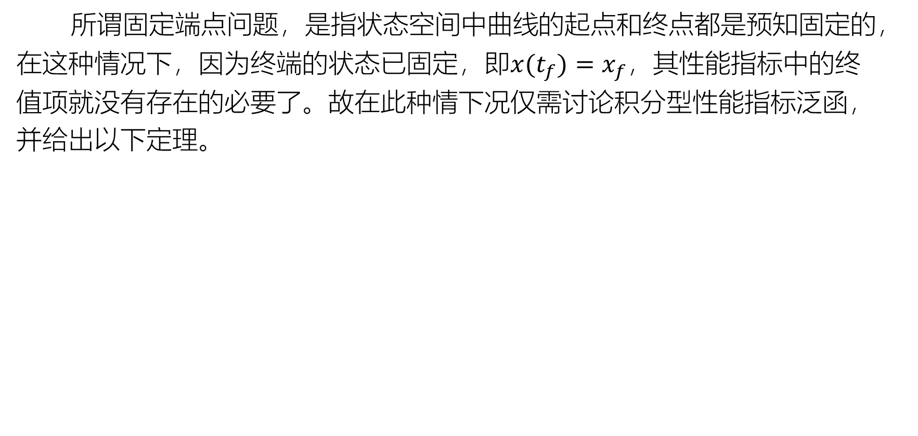
2、固定端点的变分问题
所谓固定端点问题，是指状态空间中曲线的起点和终点都是预知固定的，在这种情况下，因为终端的状态已固定，即$x(t_{f})=x_{f}$，其性能指标中的终值项就没有存在的必要了。故在此种情下况仅需讨论积分型性能指标泛函，并给出以下定理。

Slide 36
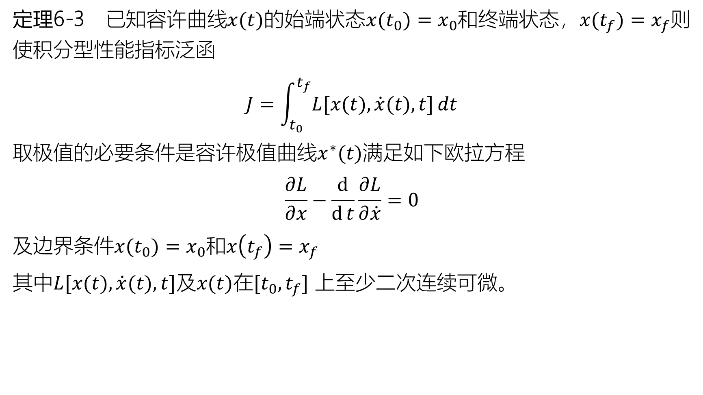
定理6-3 已知容许曲线$x(t)$的始端状态$x(t_{0})=x_{0}$和终端状态，$x(t_{f})=x_{f}$则使积分型性能指标泛函
$$J=\int_{t_{0}}^{t_{f}}{L[x(t),\dot{x}(t),t]}dt$$
取极值的必要条件是容许极值曲线$x^{∗}(t)$满足如下欧拉方程
$$\frac{∂L}{∂x}−\frac{d}{d{t}}\frac{∂L}{∂\dot{x}}=0$$
及边界条件$x(t_{0})=x_{0}$和$x\left(t_{f}\right)=x_{f}$
其中$L[x(t),\dot{x}(t),t]及x(t)在[t_{0},t_{f}]$ 上至少二次连续可微。

Slide 37
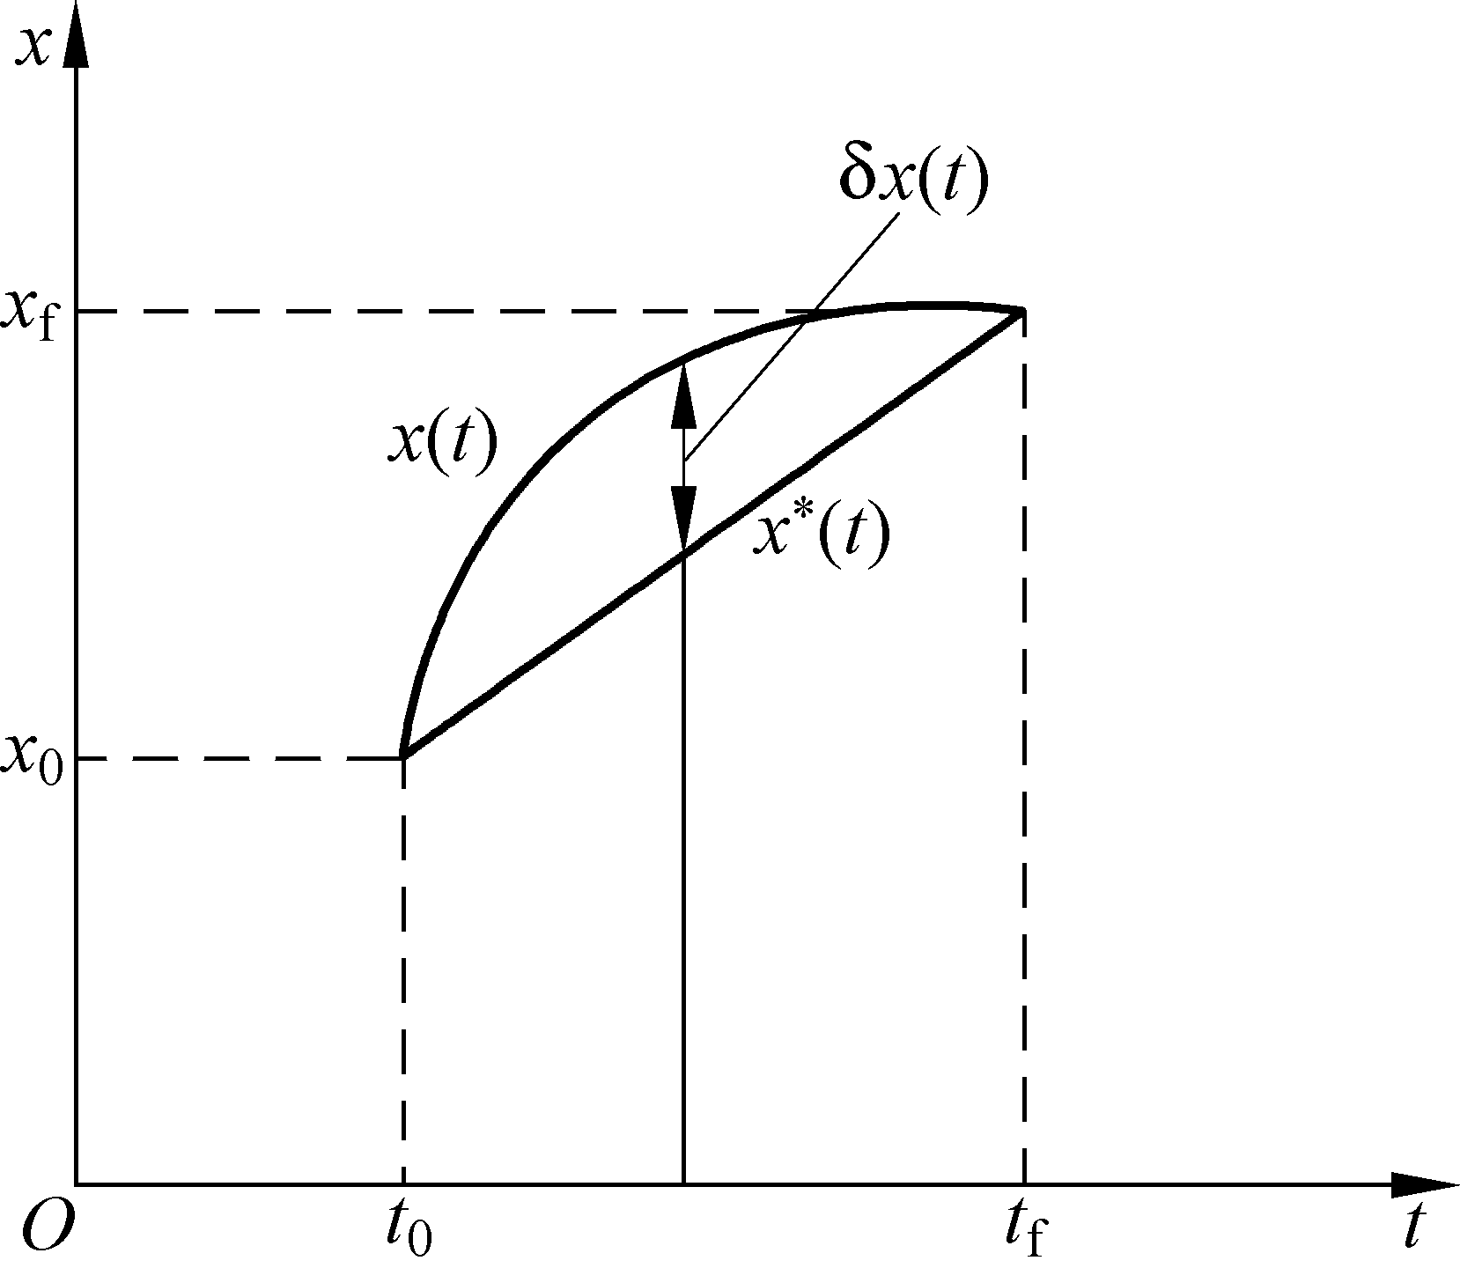
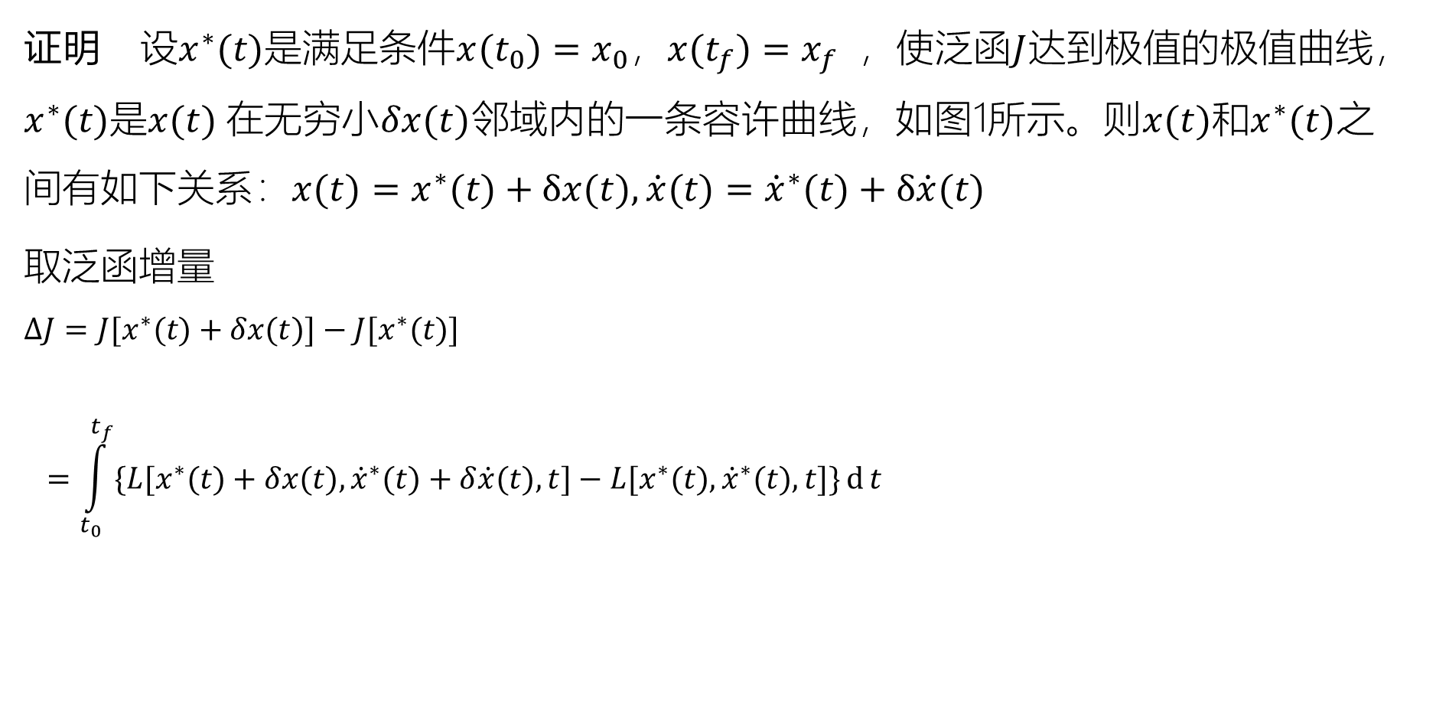
证明 设$x^{∗}(t)$是满足条件$x(t_{0})=x_{0}$，$x(t_{f})=x_{f}$ ，使泛函$J$达到极值的极值曲线，$x^{∗}(t)$是$x(t)$在无穷小$δx(t)$邻域内的一条容许曲线，如图1所示。则$x(t)$和$x^{∗}(t)$之间有如下关系：$x(t)=x^{∗}(t)+δx(t),\dot{x}(t)={\dot{x}}^{∗}(t)+δ\dot{x}(t)$
取泛函增量
$$ΔJ=J[x^{∗}(t)+δx(t)]−J[x^{∗}(t)] \\ \begin{matrix}\end{matrix}\begin{matrix}\end{matrix}=\int_{t_{0}}^{t_{f}}{\{L[x^{∗}(t)+δx(t),{\dot{x}}^{∗}(t)+δ\dot{x}(t),t]}−L[x^{∗}(t),{\dot{x}}^{∗}(t),t]\}d{t}$$
图1

Slide 38
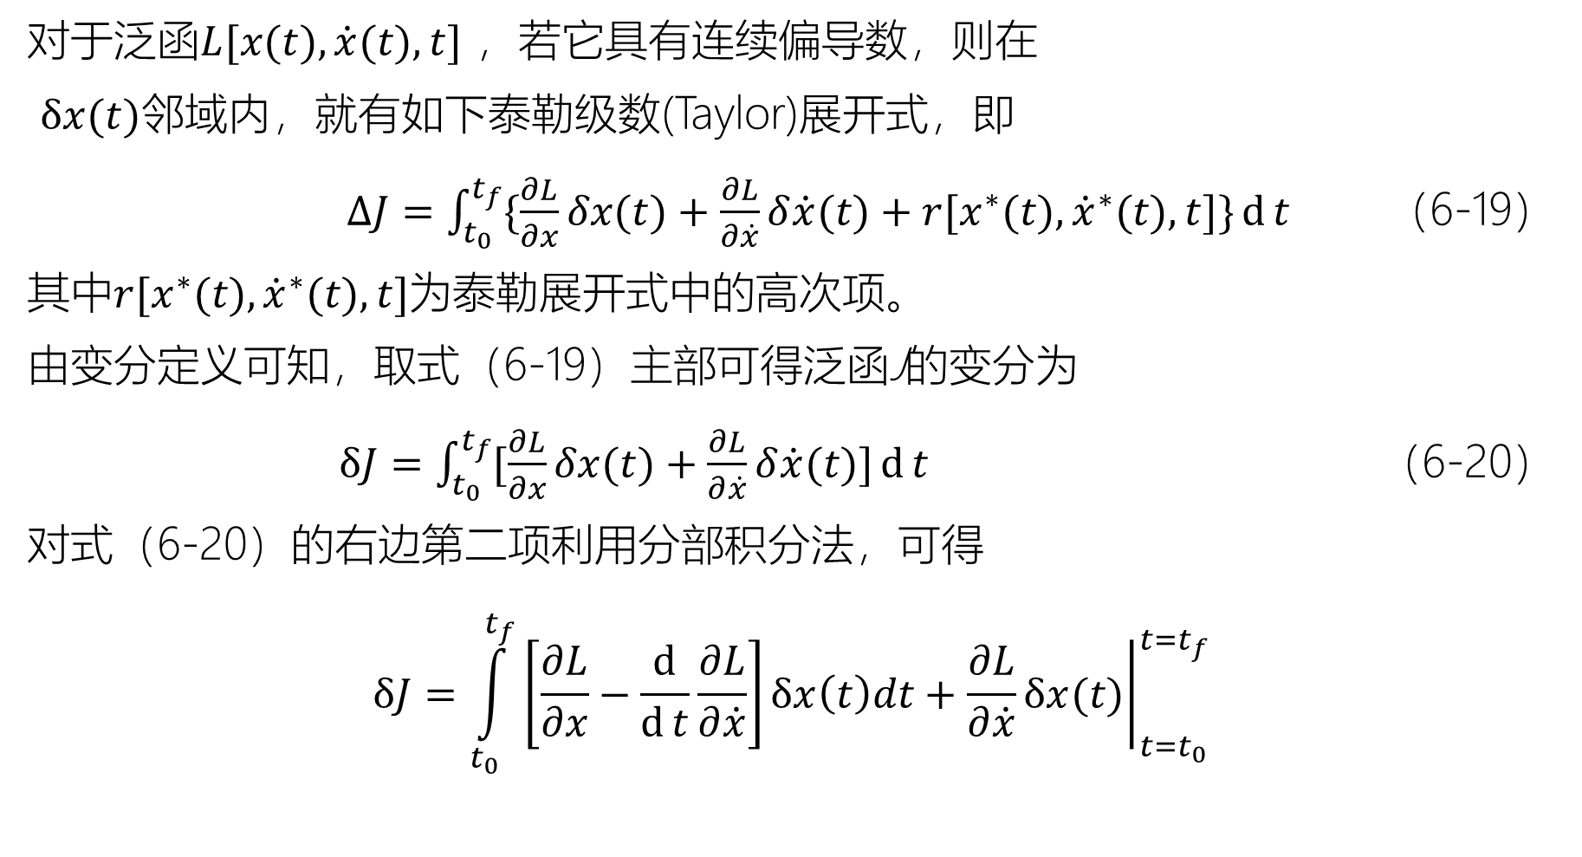
对于泛函$L[x(t),\dot{x}(t),t]$ ，若它具有连续偏导数，则在
$δx(t)$邻域内，就有如下泰勒级数(Taylor)展开式，即
$ΔJ=\int_{t_{0}}^{t_{f}}{\{\frac{∂L}{∂x}δx(t)+\frac{∂L}{∂\dot{x}}δ\dot{x}(t)+r[x^{∗}(t),{\dot{x}}^{∗}(t),t]\}d{t}}$ （6-19）
其中$r[x^{∗}(t),{\dot{x}}^{∗}(t),t]$为泰勒展开式中的高次项。
由变分定义可知，取式（6-19）主部可得泛函J的变分为
$δJ=\int_{t_{0}}^{t_{f}}{[\frac{∂L}{∂x}δx(t)+\frac{∂L}{∂\dot{x}}δ\dot{x}(t)]d{t}}$ （6-20）
对式（6-20）的右边第二项利用分部积分法，可得
$$δJ=\int_{t_{0}}^{t_{f}}{\left[\frac{∂L}{∂x}−\frac{d}{d{t}}\frac{∂L}{∂\dot{x}}\right]}δx\left(t\right)dt+{\left.\frac{∂L}{∂\dot{x}}δx(t)\right|}_{t=t_{0}}^{t=t_{f}}$$

Slide 39
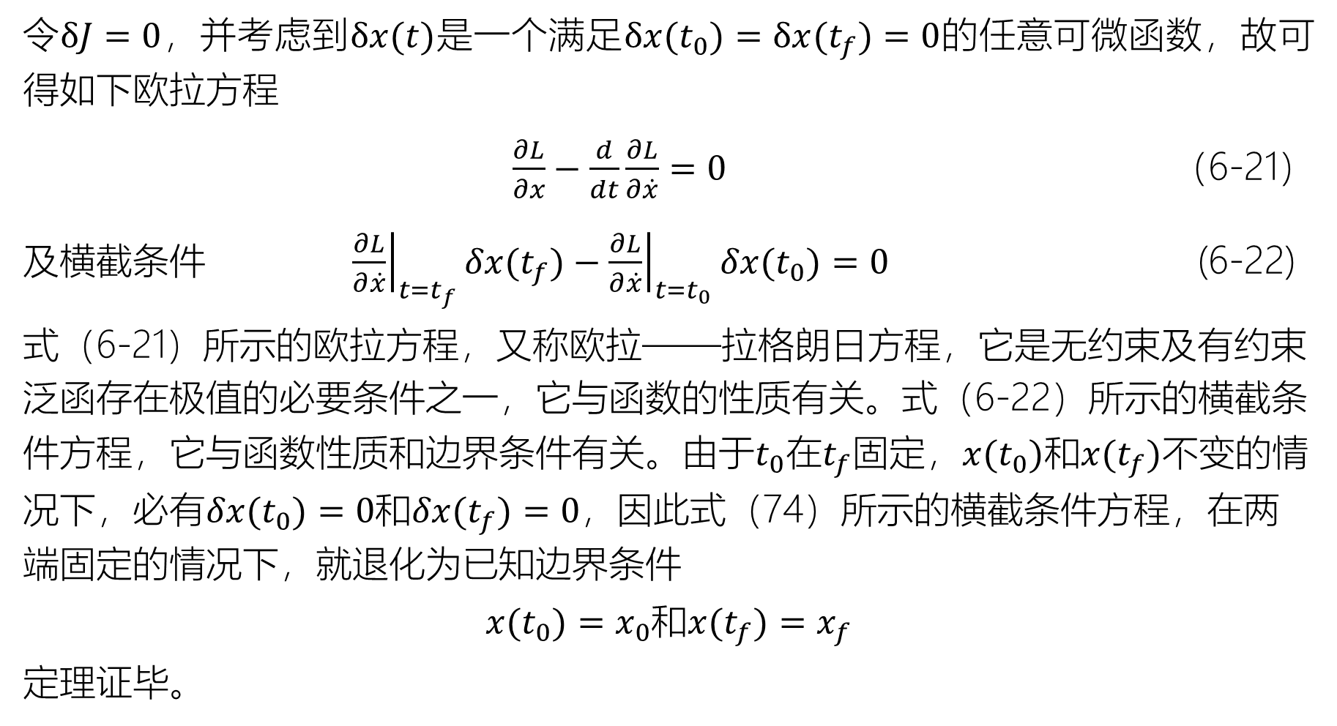
令$δJ=0$，并考虑到$δx(t)$是一个满足$δx(t_{0})=δx(t_{f})=0$的任意可微函数，故可得如下欧拉方程
$\frac{∂L}{∂x}−\frac{d}{dt}\frac{∂L}{∂\dot{x}}=0$ （6-21）
及横截条件 ${\left.\frac{∂L}{∂\dot{x}}\right|}_{t=t_{f}}δx(t_{f})−{\left.\frac{∂L}{∂\dot{x}}\right|}_{t=t_{0}}δx(t_{0})=0$ (6-22)
式（6-21）所示的欧拉方程，又称欧拉——拉格朗日方程，它是无约束及有约束泛函存在极值的必要条件之一，它与函数的性质有关。式（6-22）所示的横截条件方程，它与函数性质和边界条件有关。由于$t_{0}$在$t_{f}$固定，$x(t_{0})$和$x(t_{f})$不变的情况下，必有$δx(t_{0})=0$和$δx(t_{f})=0$，因此式（74）所示的横截条件方程，在两端固定的情况下，就退化为已知边界条件
$x(t_{0})=x_{0}$和$x(t_{f})=x_{f}$
定理证毕。

Slide 40
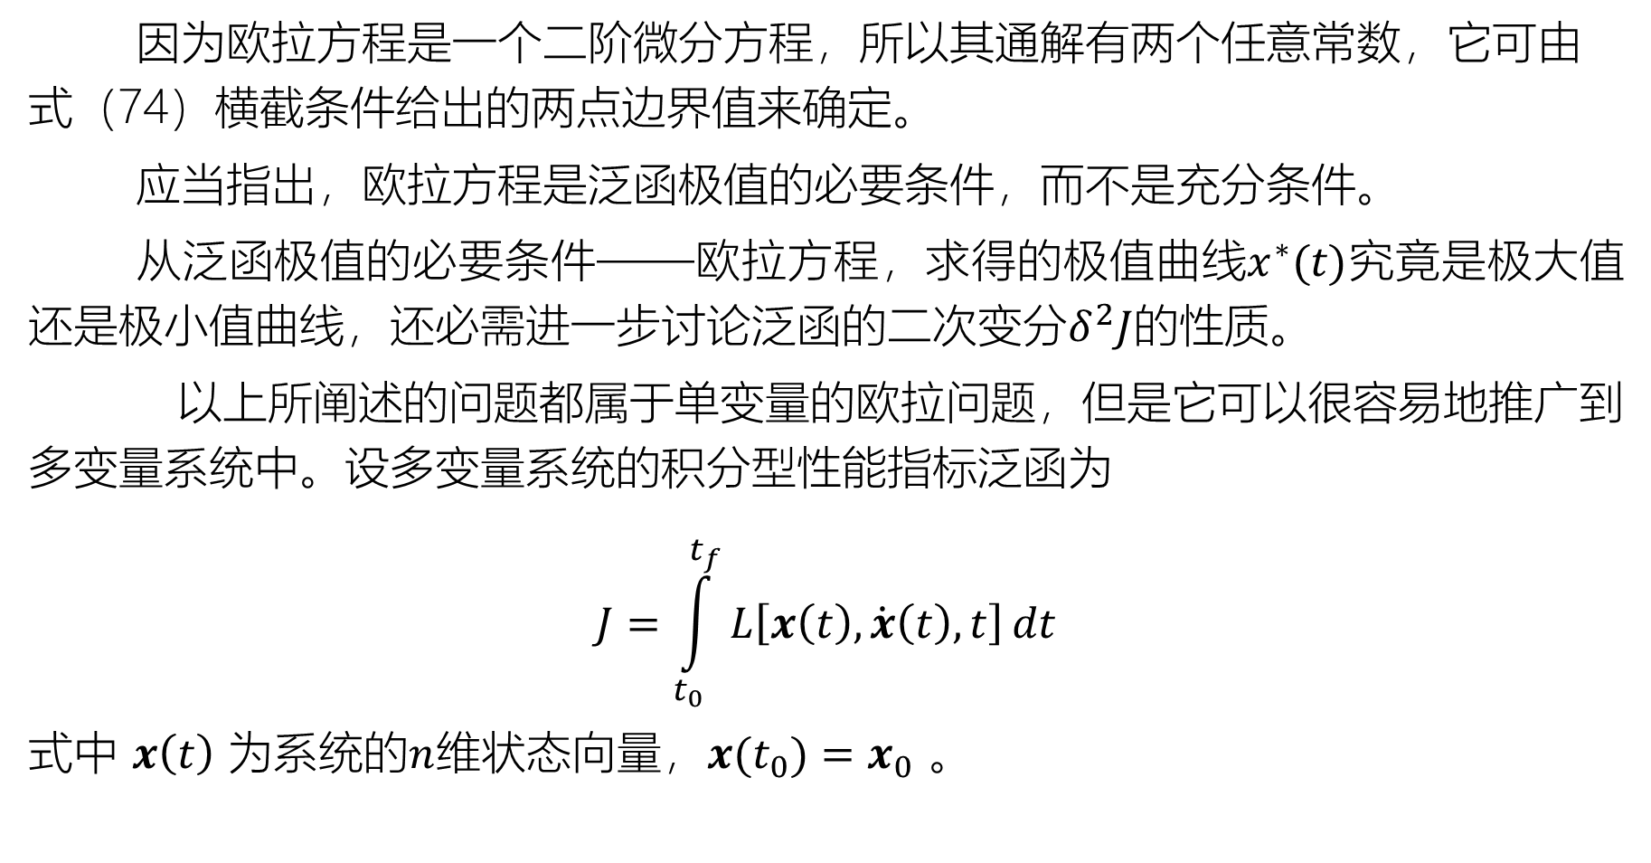
因为欧拉方程是一个二阶微分方程，所以其通解有两个任意常数，它可由式（74）横截条件给出的两点边界值来确定。
应当指出，欧拉方程是泛函极值的必要条件，而不是充分条件。
从泛函极值的必要条件——欧拉方程，求得的极值曲线$x^{∗}(t)$究竟是极大值还是极小值曲线，还必需进一步讨论泛函的二次变分$δ^{2}J$的性质。
以上所阐述的问题都属于单变量的欧拉问题，但是它可以很容易地推广到多变量系统中。设多变量系统的积分型性能指标泛函为
$$J=\int_{t_{0}}^{t_{f}}{L\left[x\left(t\right),\dot{x}\left(t\right),t\right]}dt$$
式中 $x\left(t\right)$ 为系统的$n$维状态向量，$x(t_{0})=x_{0}$ 。

Slide 41
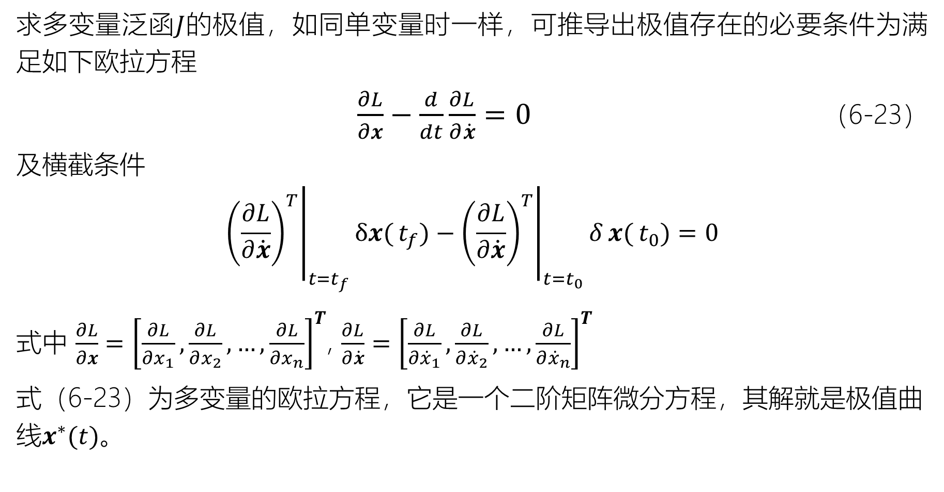
求多变量泛函$J$的极值，如同单变量时一样，可推导出极值存在的必要条件为满足如下欧拉方程
$\frac{∂L}{∂x}−\frac{d}{dt}\frac{∂L}{∂\dot{x}}=0$ （6-23）
及横截条件
$${\left.{\left(\frac{∂L}{∂\dot{x}}\right)}^{T}\right|}_{t=t_{f}}δx{(}t_{f})−{\left.{\left(\frac{∂L}{∂\dot{x}}\right)}^{T}\right|}_{t=t_{0}}δx{(}t_{0})=0$$
式中 $\frac{∂L}{∂x}={\left[\frac{∂L}{∂x_{1}},\frac{∂L}{∂x_{2}},…,\frac{∂L}{∂x_{n}}\right]}^{T}$, $\frac{∂L}{∂\dot{x}}={\left[\frac{∂L}{∂{\dot{x}}_{1}},\frac{∂L}{∂{\dot{x}}_{2}},…,\frac{∂L}{∂{\dot{x}}_{n}}\right]}^{T}$
式（6-23）为多变量的欧拉方程，它是一个二阶矩阵微分方程，其解就是极值曲线$x^{∗}(t)$。

Slide 42
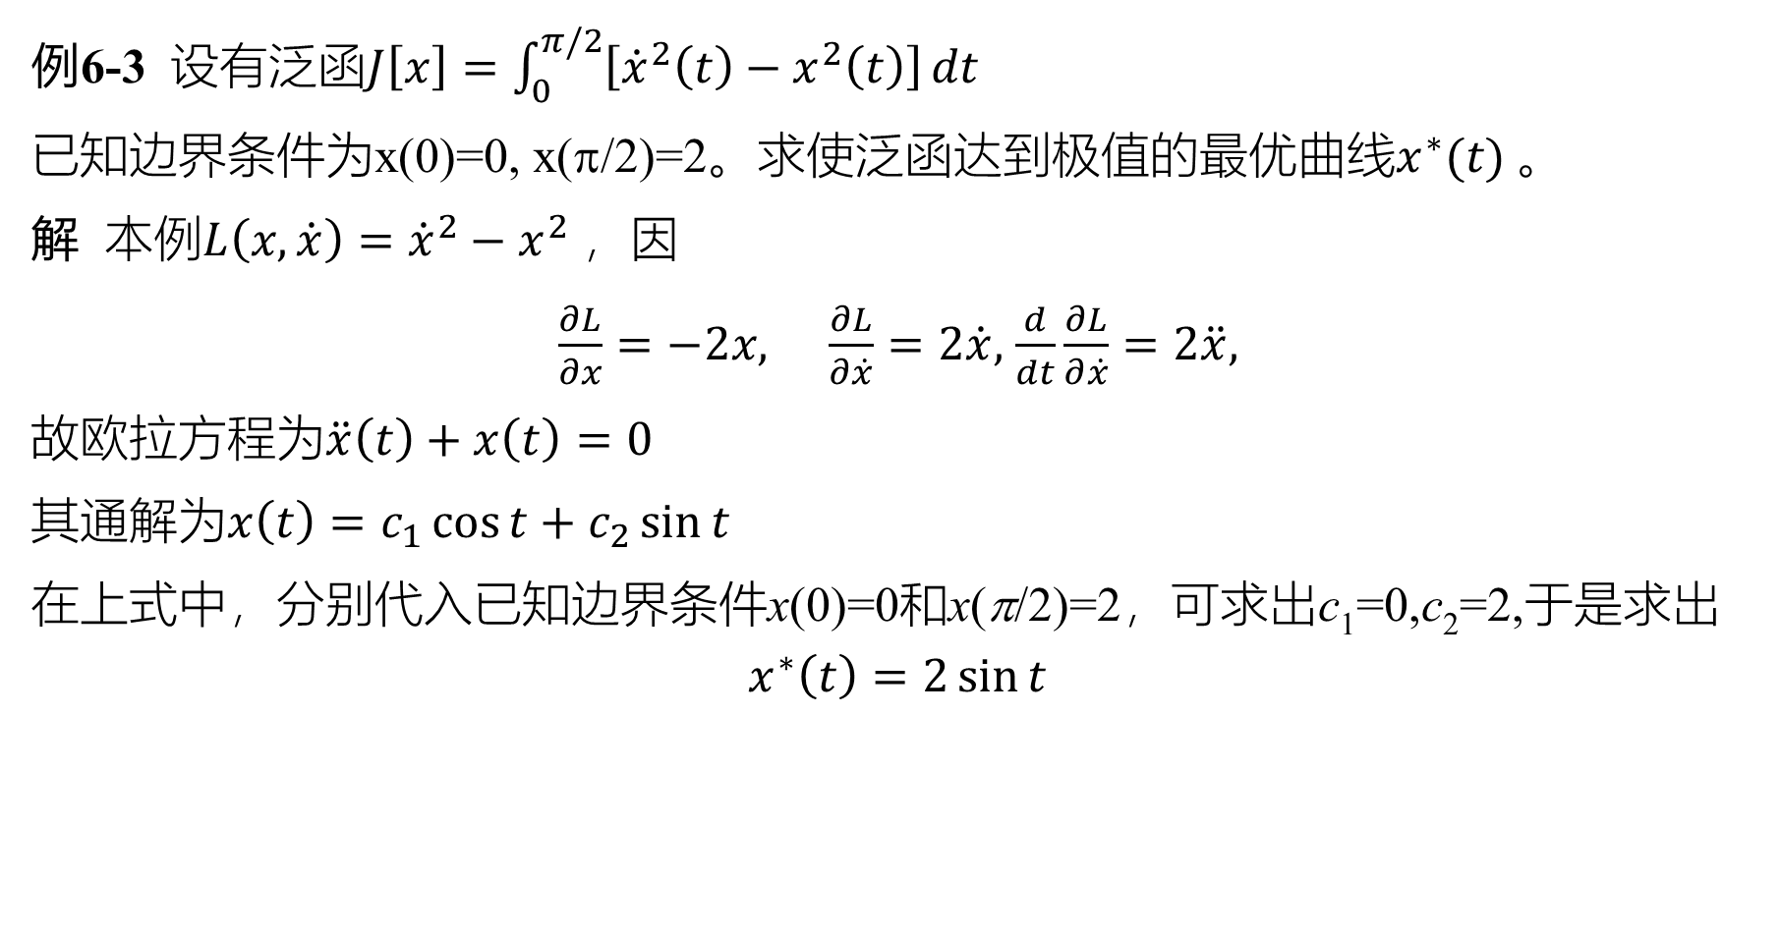
例6-3 设有泛函$J\left[x\right]=\int_{0}^{π/2}{\left[{\dot{x}}^{2}\left(t\right)−x^{2}\left(t\right)\right]}dt$
已知边界条件为x(0)=0, x(π/2)=2。求使泛函达到极值的最优曲线$x^{∗}(t)$。
解 本例$L\left(x,\dot{x}\right)={\dot{x}}^{2}−x^{2}$ ，因
$\frac{∂L}{∂x}=−2x,$ $\frac{∂L}{∂\dot{x}}=2\dot{x},$ $\frac{d}{dt}\frac{∂L}{∂\dot{x}}=2\ddot{x},$
故欧拉方程为$\ddot{x}\left(t\right)+x\left(t\right)=0$
其通解为$x\left(t\right)=c_{1}\cos{t}+c_{2}\sin{t}$
在上式中，分别代入已知边界条件x(0)=0和x(π/2)=2，可求出c₁=0,c₂=2,于是求出
$$x^{∗}\left(t\right)=2\sin{t}$$

Slide 43
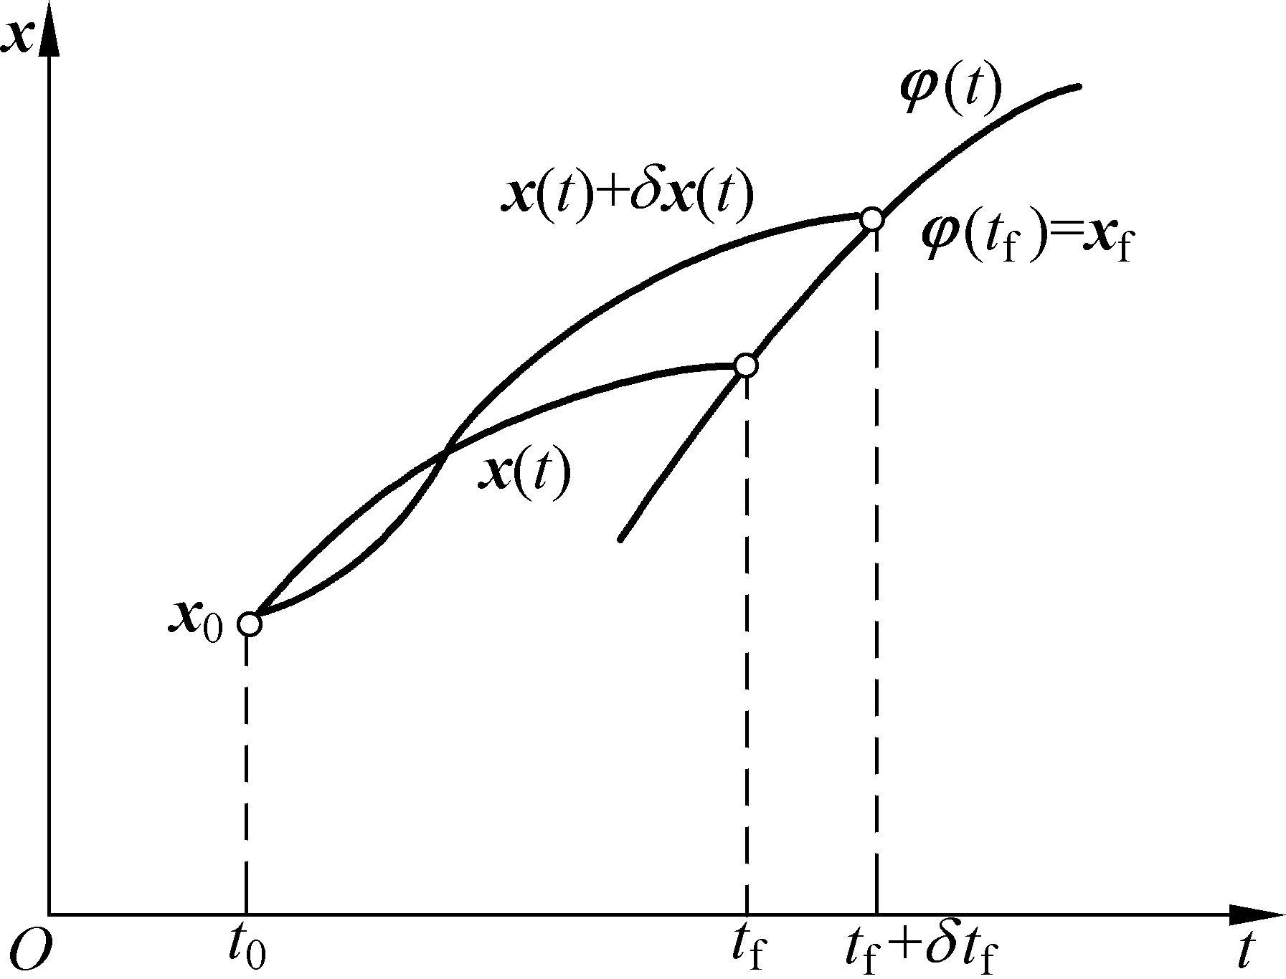
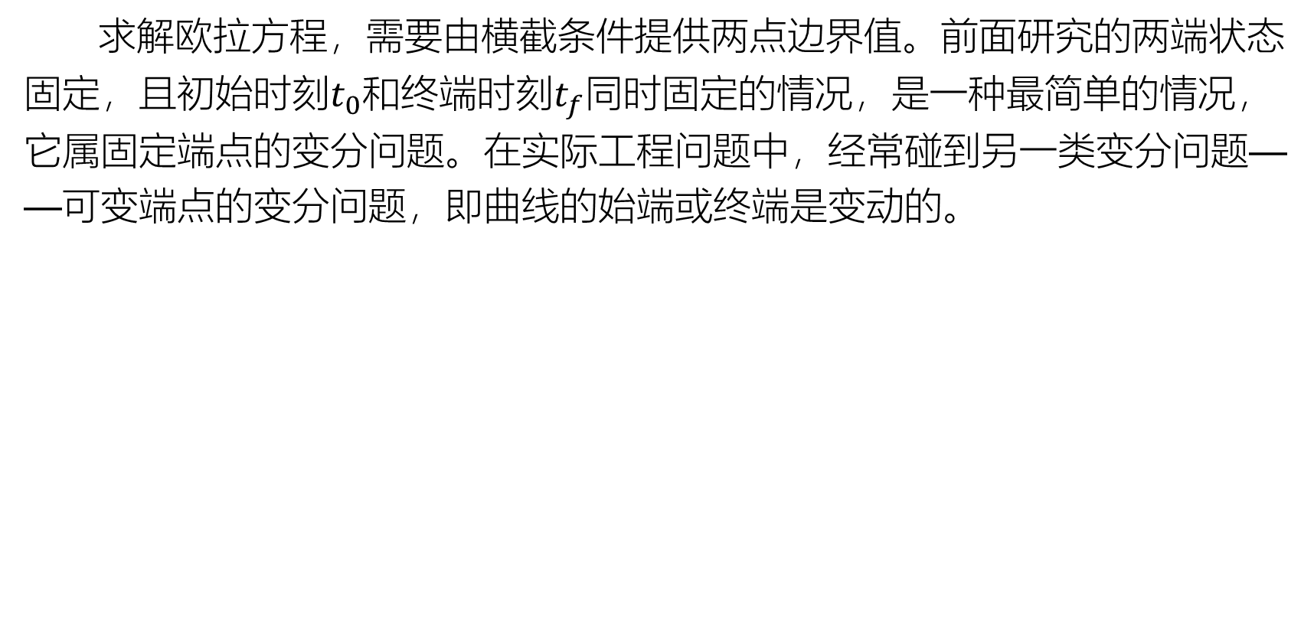
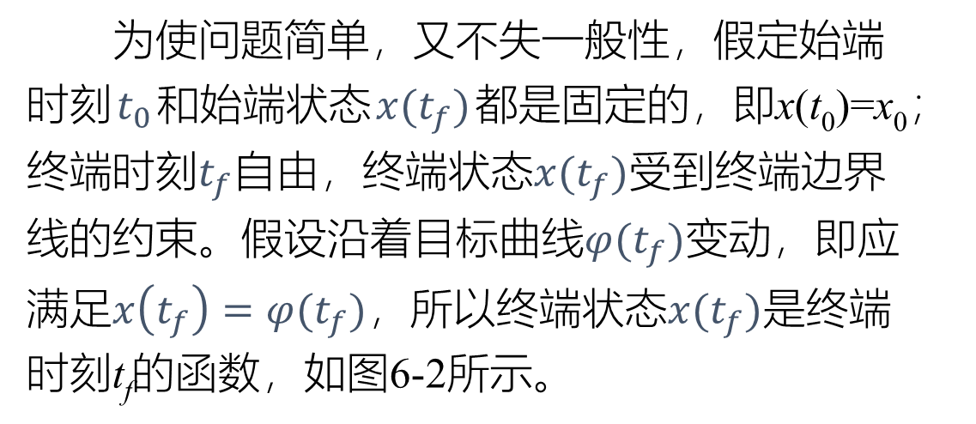
3、可变端点的变分问题
求解欧拉方程，需要由横截条件提供两点边界值。前面研究的两端状态固定，且初始时刻$t_{0}$和终端时刻$t_{f}$同时固定的情况，是一种最简单的情况，它属固定端点的变分问题。在实际工程问题中，经常碰到另一类变分问题——可变端点的变分问题，即曲线的始端或终端是变动的。
为使问题简单，又不失一般性，假定始端时刻$t_{0}$和始端状态$x(t_{f})$都是固定的，即x(t₀)=x₀；终端时刻$t_{f}$自由，终端状态$x(t_{f})$受到终端边界线的约束。假设沿着目标曲线$φ(t_{f})$变动，即应满足$x\left(t_{f}\right)=φ(t_{f})$，所以终端状态$x(t_{f})$是终端时刻t_{f}的函数，如图6-2所示。
图6-2

Slide 44
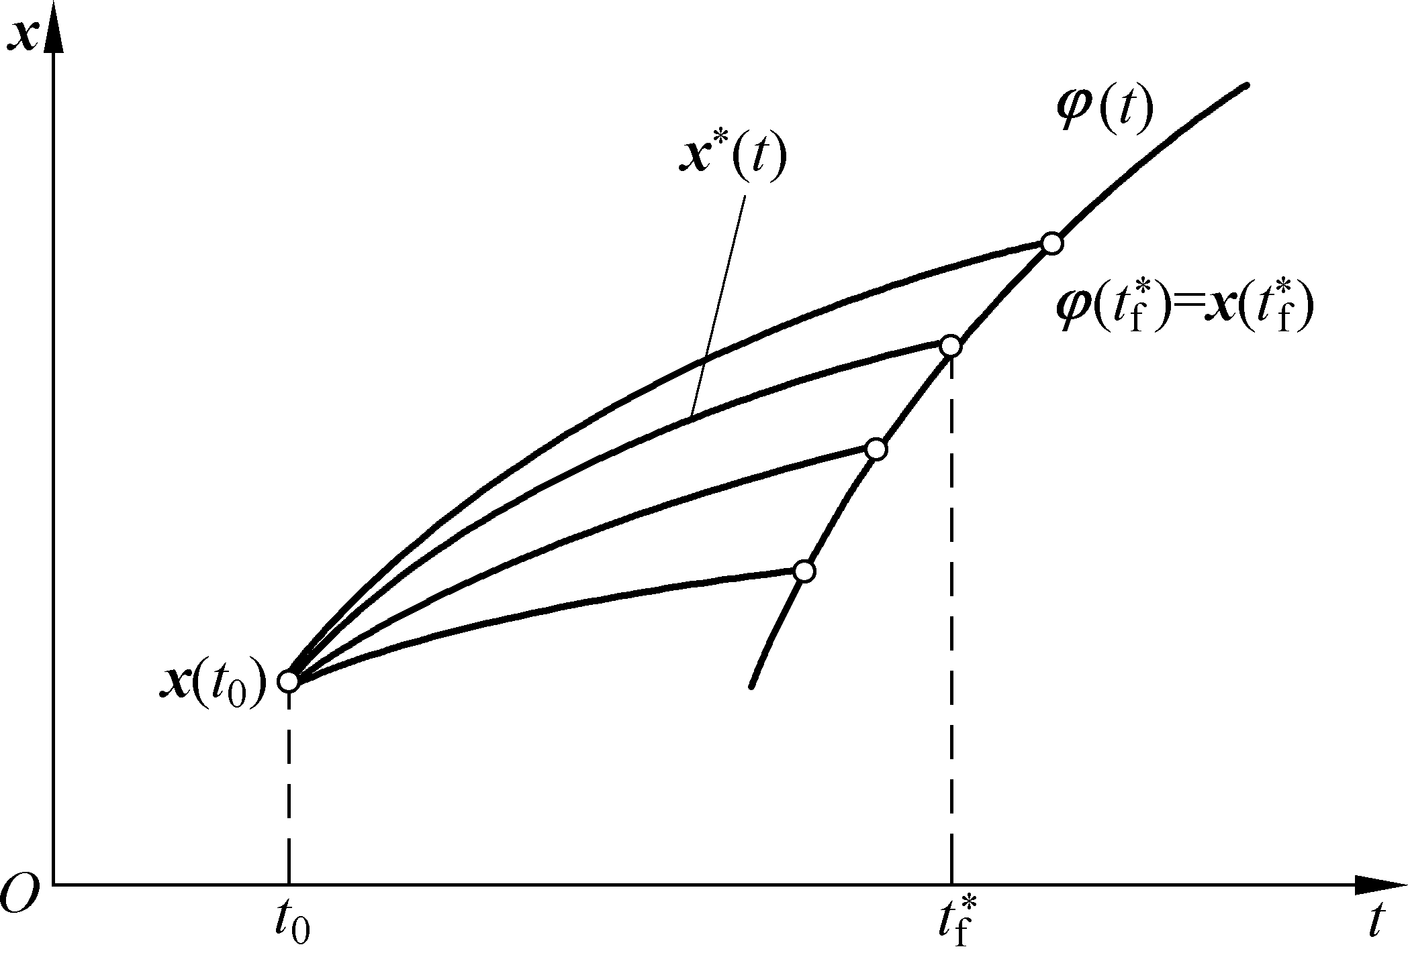
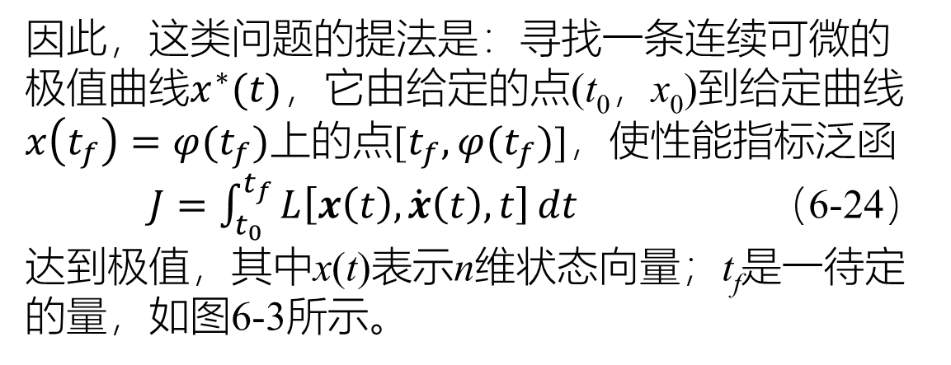
由图6-2可知，当状态曲线的终端时间t_{f}是可变时，变分δt_{f}不等于零。终端为可变的典型例子是导弹的拦截问题。拦截器为了完成拦截导弹的任务，在某一时刻拦截器的运动曲线的终端必须与导弹的运动曲线相遇。如果导弹的运动曲线已知为ϕ(t)，而假设拦截器的运动曲线为x(t)，则在t= t_{f}时刻必须有x(t_{f})＝ϕ(t_{f})，即拦截器的状态位置与导弹的状态位置相重合。
因此，这类问题的提法是：寻找一条连续可微的极值曲线$x^{∗}(t)$，它由给定的点(t₀，x₀)到给定曲线$x\left(t_{f}\right)=φ(t_{f})$上的点[$t_{f},φ(t_{f})$]，使性能指标泛函
$J=\int_{t_{0}}^{t_{f}}{L\left[x\left(t\right),\dot{x}\left(t\right),t\right]}dt$ （6-24）
达到极值，其中x(t)表示n维状态向量；t_{f}是一待定的量，如图6-3所示。
图6-3

Slide 45
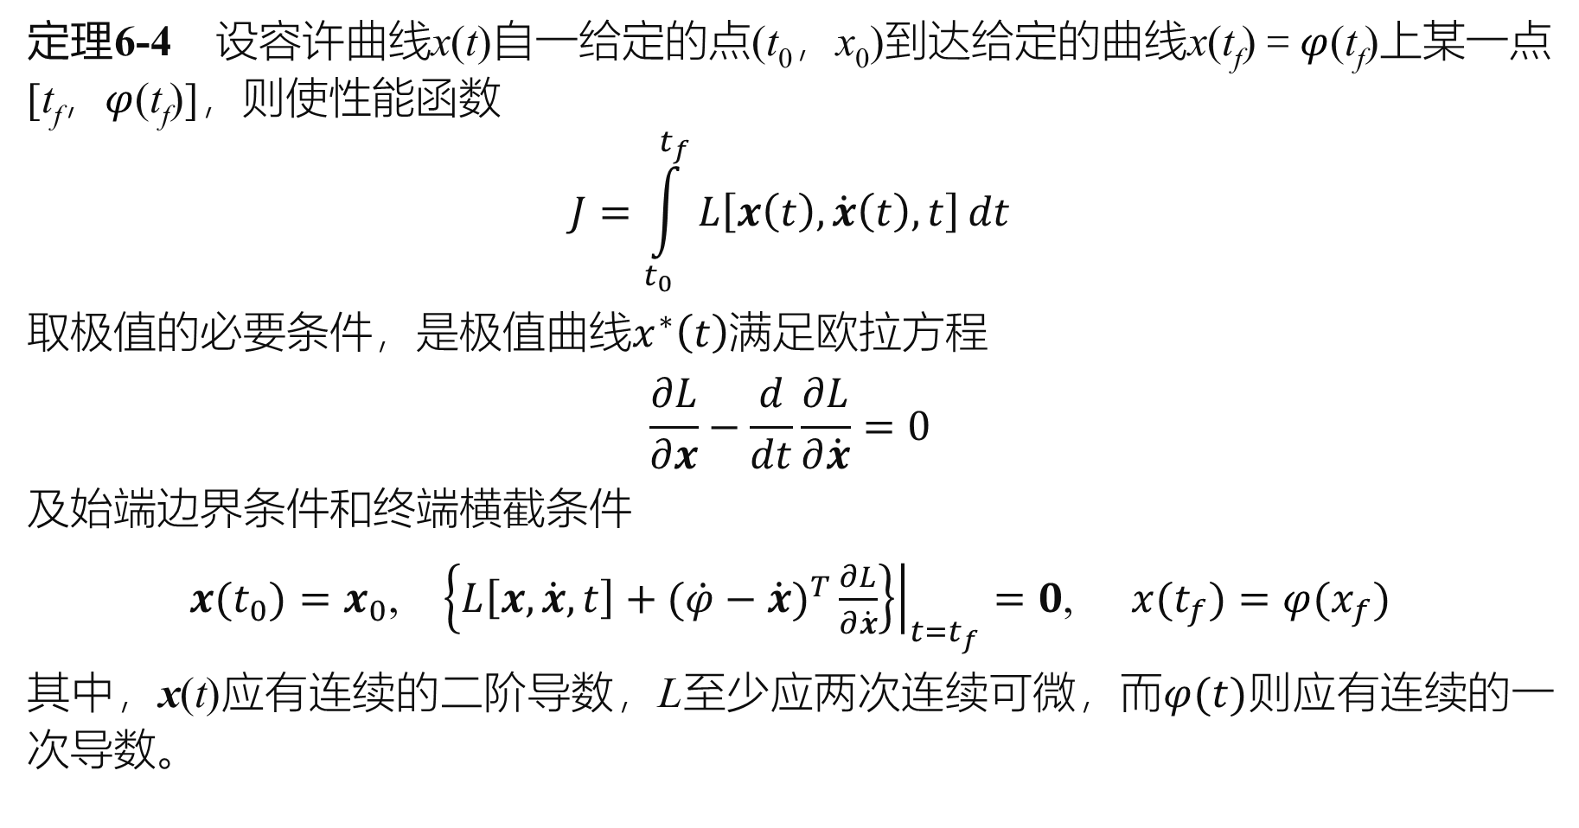
定理6-4 设容许曲线x(t)自一给定的点(t₀，x₀)到达给定的曲线x(t_{f})＝$φ$(t_{f})上某一点[t_{f}，$φ$(t_{f})]，则使性能函数
$$J=\int_{t_{0}}^{t_{f}}{L\left[x\left(t\right),\dot{x}\left(t\right),t\right]}dt$$
取极值的必要条件，是极值曲线$x^{∗}\left(t\right)$满足欧拉方程
$$\frac{∂L}{∂x}−\frac{d}{dt}\frac{∂L}{∂\dot{x}}=0$$
及始端边界条件和终端横截条件
$x(t_{0})=x_{0}$, ${\left.\left\{L\left[x,\dot{x},t\right]+(\dot{φ}−\dot{x})^{T}\frac{∂L}{∂\dot{x}}\right\}\right|}_{t=t_{f}}=0$,$x(t_{f})=φ(x_{f})$
其中，x(t)应有连续的二阶导数，L至少应两次连续可微，而$φ(t)$则应有连续的一次导数。

Slide 46
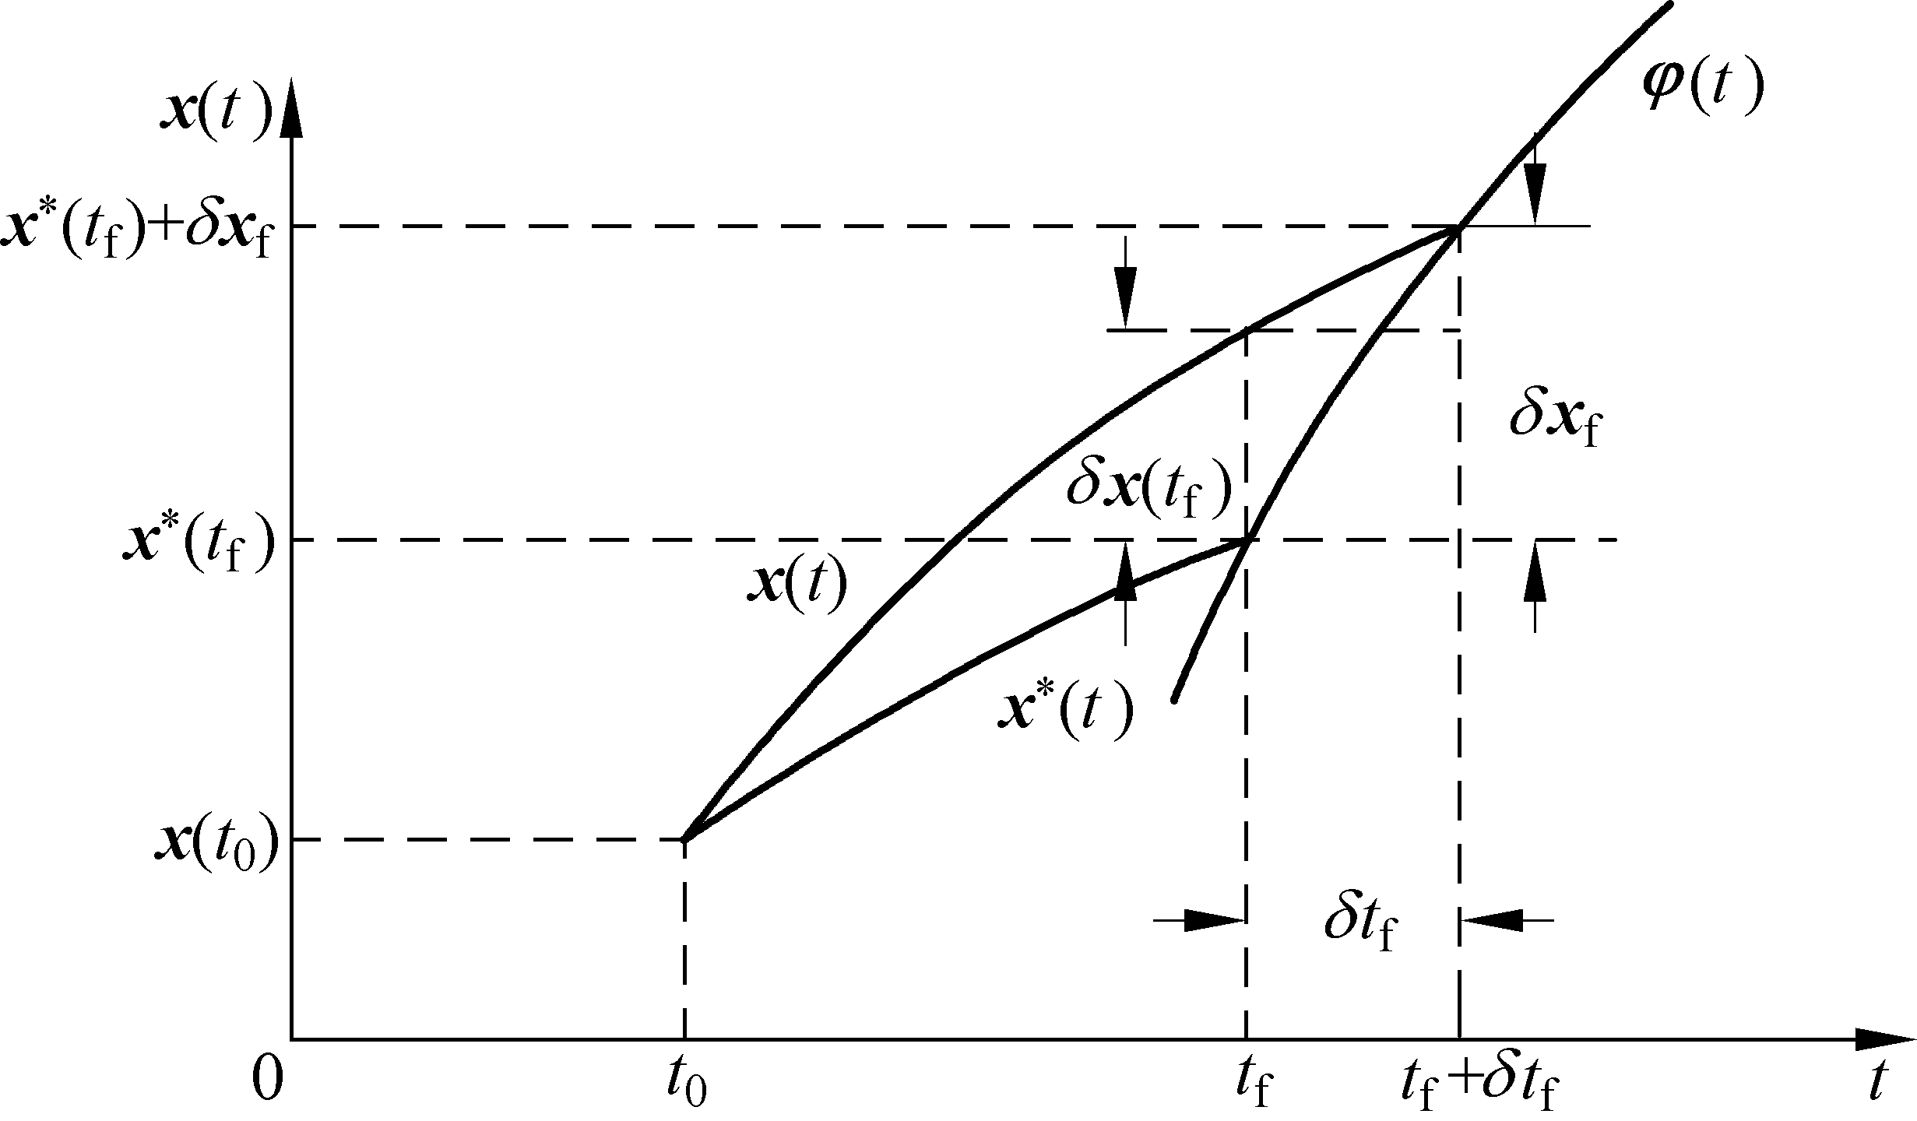
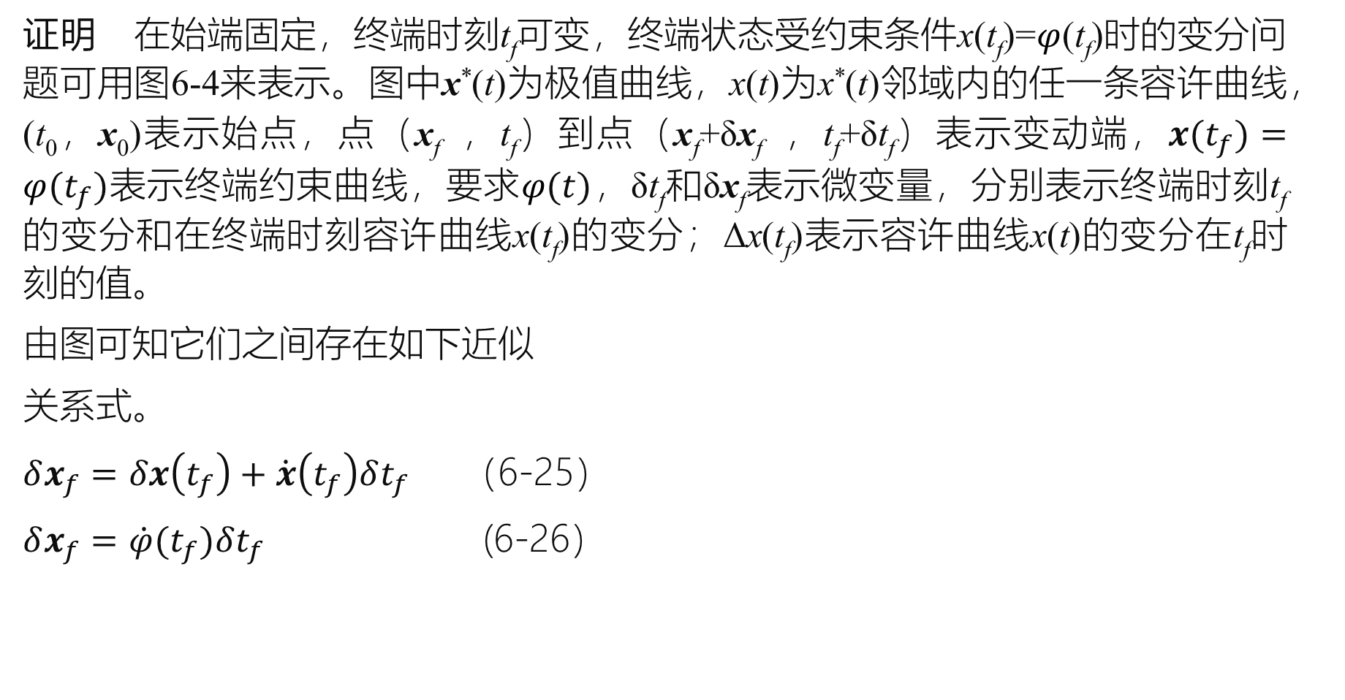
证明 在始端固定，终端时刻t_{f}可变，终端状态受约束条件x(t_{f})=$φ$(t_{f})时的变分问题可用图6-4来表示。图中x*(t)为极值曲线，x(t)为x*(t)邻域内的任一条容许曲线，(t₀，x₀)表示始点，点（x_{f} ，t_{f}）到点（x_{f}+δx_{f} ，t_{f}+δt_{f}）表示变动端，$x(t_{f})=φ(t_{f})$表示终端约束曲线，要求$φ(t)$，δt_{f}和δx_{f}表示微变量，分别表示终端时刻t_{f}的变分和在终端时刻容许曲线x(t_{f})的变分；Δx(t_{f})表示容许曲线x(t)的变分在t_{f}时刻的值。
由图可知它们之间存在如下近似
关系式。
$δx_{f}=δx\left(t_{f}\right)+\dot{x}\left(t_{f}\right)δt_{f}$ （6-25）
$δx_{f}=\dot{φ}(t_{f})δt_{f}$ (6-26）
图6-4

Slide 47
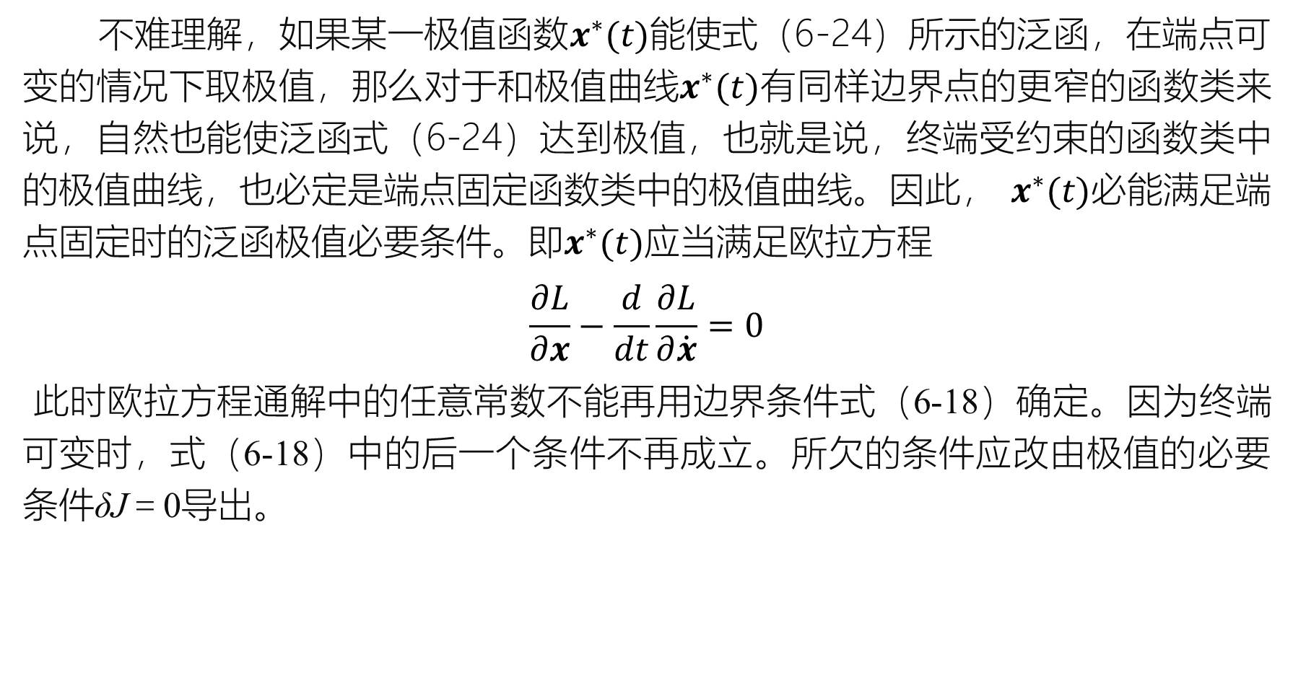
不难理解，如果某一极值函数$x^{∗}(t)$能使式（6-24）所示的泛函，在端点可变的情况下取极值，那么对于和极值曲线$x^{∗}(t)$有同样边界点的更窄的函数类来说，自然也能使泛函式（6-24）达到极值，也就是说，终端受约束的函数类中的极值曲线，也必定是端点固定函数类中的极值曲线。因此， $x^{∗}(t)$必能满足端点固定时的泛函极值必要条件。即$x^{∗}(t)$应当满足欧拉方程
$$\frac{∂L}{∂x}−\frac{d}{dt}\frac{∂L}{∂\dot{x}}=0$$
此时欧拉方程通解中的任意常数不能再用边界条件式（6-18）确定。因为终端可变时，式（6-18）中的后一个条件不再成立。所欠的条件应改由极值的必要条件δJ＝0导出。

Slide 48
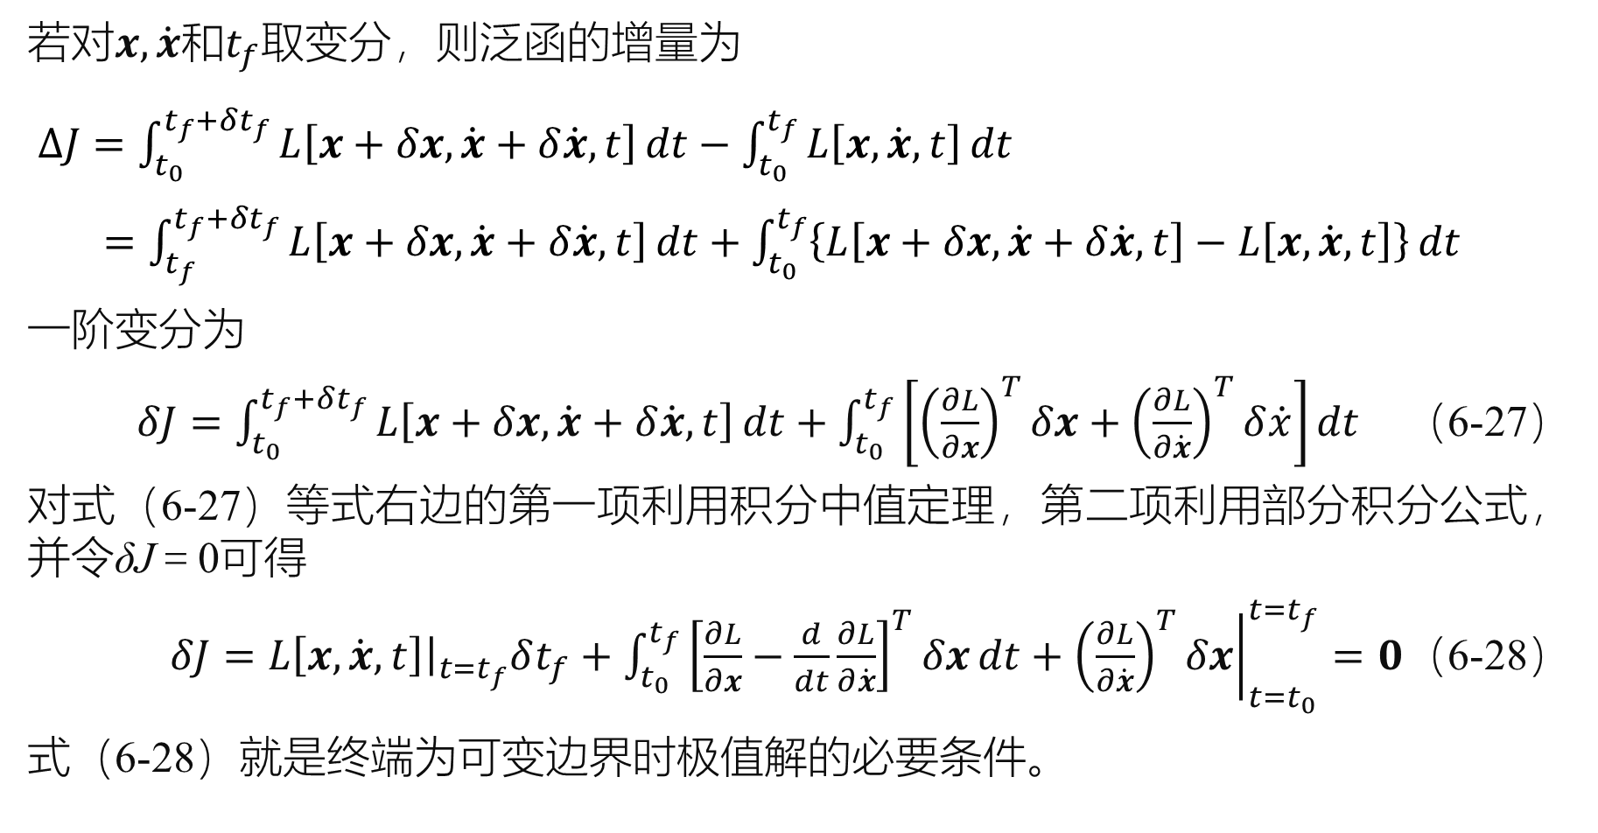
若对$x,\dot{x}和t_{f}$取变分，则泛函的增量为
$ΔJ=\int_{t_{0}}^{t_{f}+δt_{f}}{L\left[x+δx,\dot{x}+δ\dot{x},t\right]}dt−\int_{t_{0}}^{t_{f}}{L\left[x,\dot{x},t\right]}dt$ $=\int_{t_{f}}^{t_{f}+δt_{f}}{L\left[x+δx,\dot{x}+δ\dot{x},t\right]}dt+\int_{t_{0}}^{t_{f}}{\left\{L\left[x+δx,\dot{x}+δ\dot{x},t\right]−L\left[x,\dot{x},t\right]\right\}}dt$
一阶变分为
$δJ=\int_{t_{0}}^{t_{f}+δt_{f}}{L\left[x+δx,\dot{x}+δ\dot{x},t\right]}dt+\int_{t_{0}}^{t_{f}}{\left[{\left(\frac{∂L}{∂x}\right)}^{T}δx+{\left(\frac{∂L}{∂\dot{x}}\right)}^{T}δ\dot{x}\right]}dt$ （6-27）
对式（6-27）等式右边的第一项利用积分中值定理，第二项利用部分积分公式，并令δJ＝0可得
$δJ={\left.L\left[x,\dot{x},t\right]\right|}_{t=t_{f}}δt_{f}+\int_{t_{0}}^{t_{f}}{{\left[\frac{∂L}{∂x}−\frac{d}{dt}\frac{∂L}{∂\dot{x}}\right]}^{T}δx}dt+{\left.{\left(\frac{∂L}{∂\dot{x}}\right)}^{T}δx\right|}_{t=t_{0}}^{t=t_{f}}=0$（6-28）
式（6-28）就是终端为可变边界时极值解的必要条件。

Slide 49
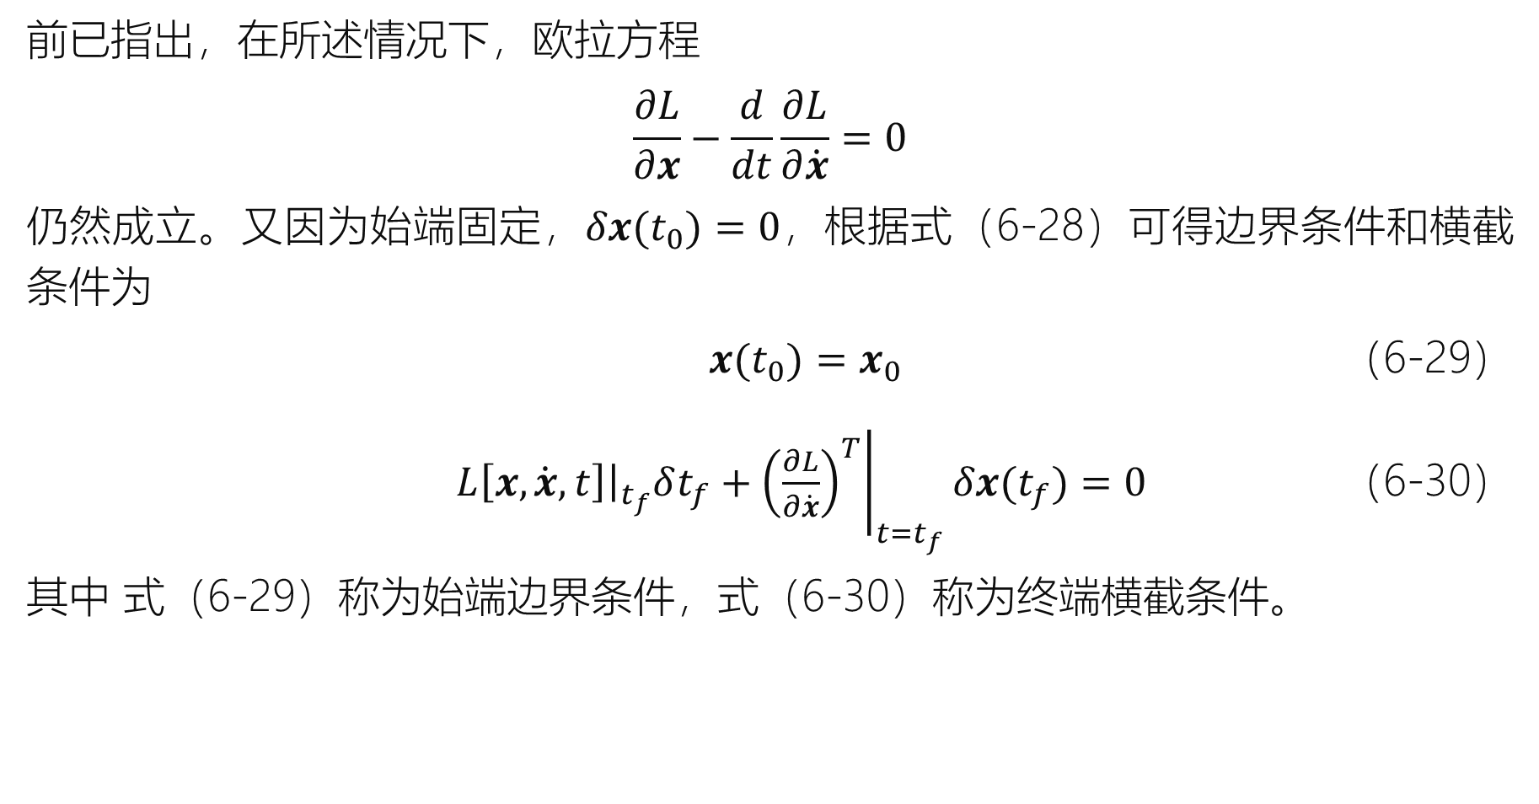
前已指出，在所述情况下，欧拉方程
$$\frac{∂L}{∂x}−\frac{d}{dt}\frac{∂L}{∂\dot{x}}=0$$
仍然成立。又因为始端固定，$δx(t_{0})=0$，根据式（6-28）可得边界条件和横截条件为
$x(t_{0})=x_{0}$ （6-29）
${\left.{\left.L\left[x,\dot{x},t\right]\right|}_{t_{f}}δt_{f}+{\left(\frac{∂L}{∂\dot{x}}\right)}^{T}\right|}_{t=t_{f}}δx(t_{f})=0$ （6-30）
其中 式（6-29）称为始端边界条件，式（6-30）称为终端横截条件。

Slide 50
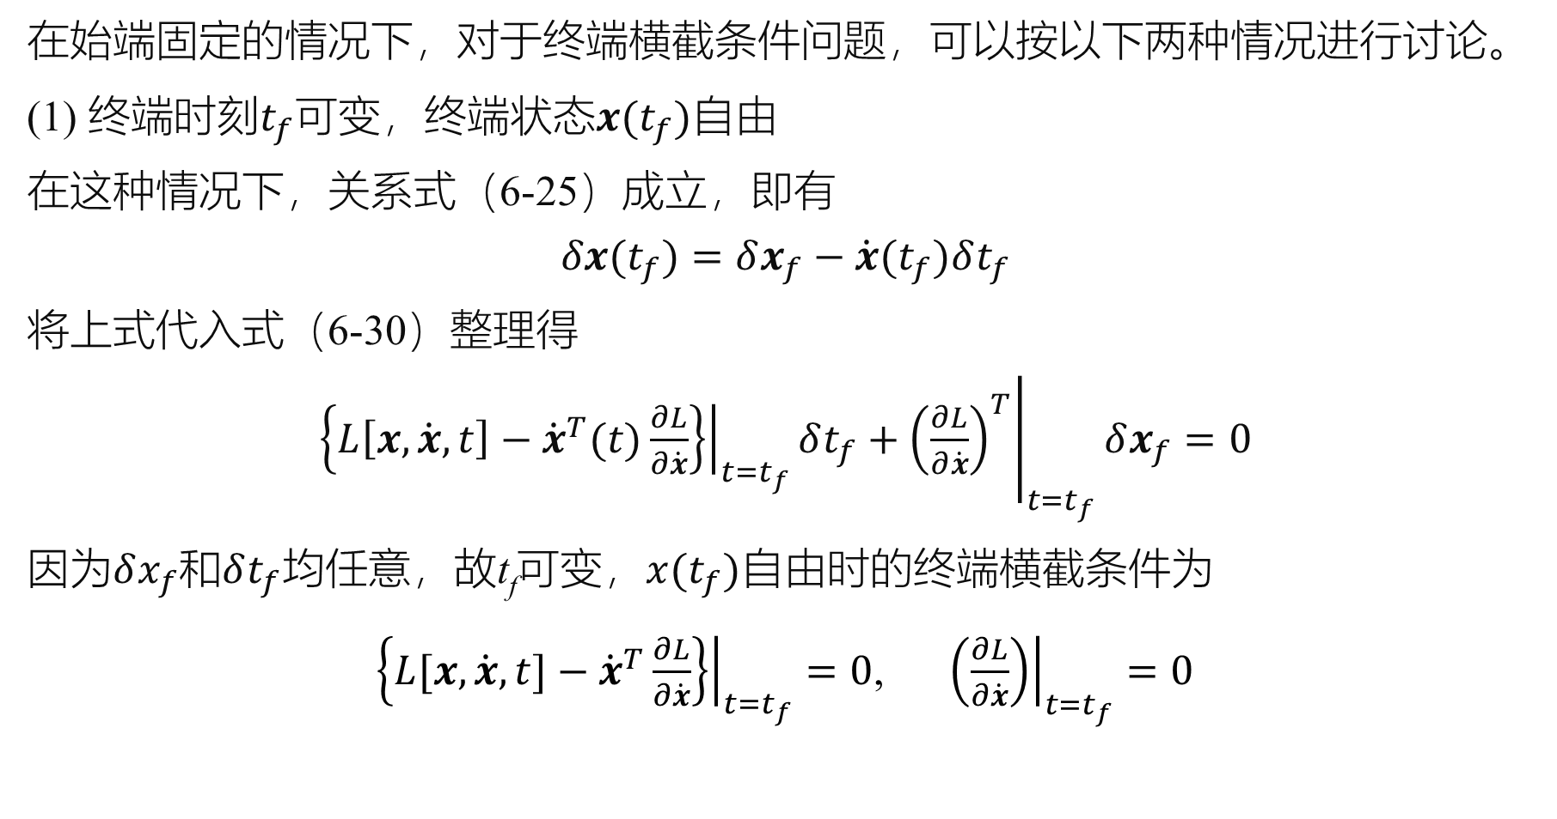
在始端固定的情况下，对于终端横截条件问题，可以按以下两种情况进行讨论。
(1) 终端时刻$t_{f}$可变，终端状态$x(t_{f})$自由
在这种情况下，关系式（6-25）成立，即有
$$δx(t_{f})=δx_{f}−\dot{x}(t_{f})δt_{f}$$
将上式代入式（6-30）整理得
${\left.{\left.\left\{L\left[x,\dot{x},t\right]−{\dot{x}}^{T}(t)\frac{∂L}{∂\dot{x}}\right\}\right|}_{t=t_{f}}δt_{f}+{\left(\frac{∂L}{∂\dot{x}}\right)}^{T}\right|}_{t=t_{f}}δx_{f}=0$
因为$δx_{f}$和$δt_{f}$均任意，故t_{f}可变，$x(t_{f})$自由时的终端横截条件为
${\left.\left\{L[x,\dot{x},t]−{\dot{x}}^{T}\frac{∂L}{∂\dot{x}}\right\}\right|}_{t=t_{f}}=0$, ${\left.\left(\frac{∂L}{∂\dot{x}}\right)\right|}_{t=t_{f}}=0$

Slide 51
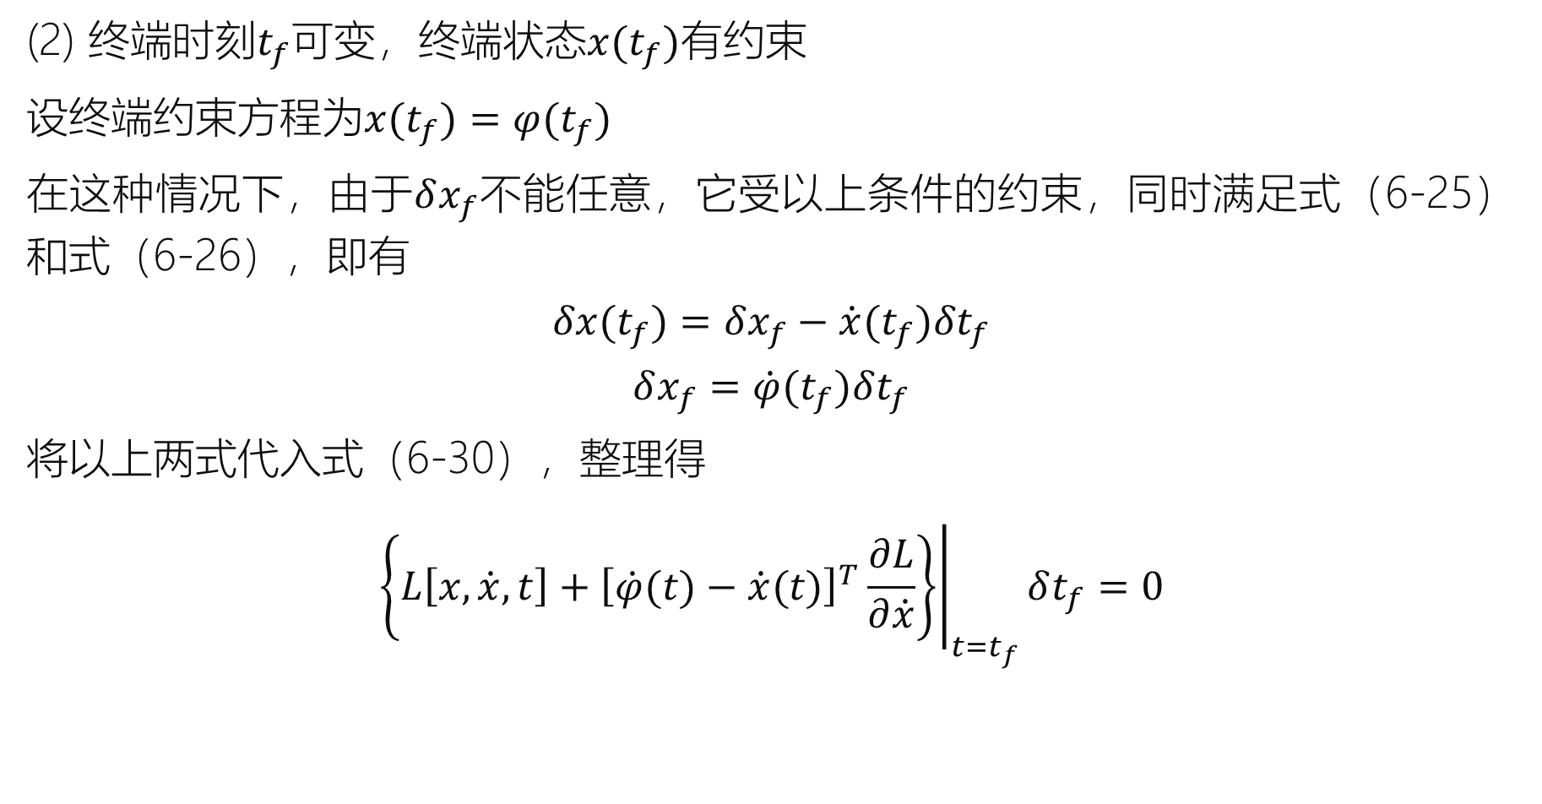
(2) 终端时刻$t_{f}$可变，终端状态$x(t_{f})$有约束
设终端约束方程为$x(t_{f})=φ(t_{f})$
在这种情况下，由于$δx_{f}$不能任意，它受以上条件的约束，同时满足式（6-25）和式（6-26），即有
$$δx(t_{f})=δx_{f}−\dot{x}(t_{f})δt_{f}$$
$$δx_{f}=\dot{φ}(t_{f})δt_{f}$$
将以上两式代入式（6-30），整理得
$${\left.\left\{L\left[x,\dot{x},t\right]+{\left[\dot{φ}(t)−\dot{x}(t)\right]}^{T}\frac{∂L}{∂\dot{x}}\right\}\right|}_{t=t_{f}}δt_{f}=0$$

Slide 52
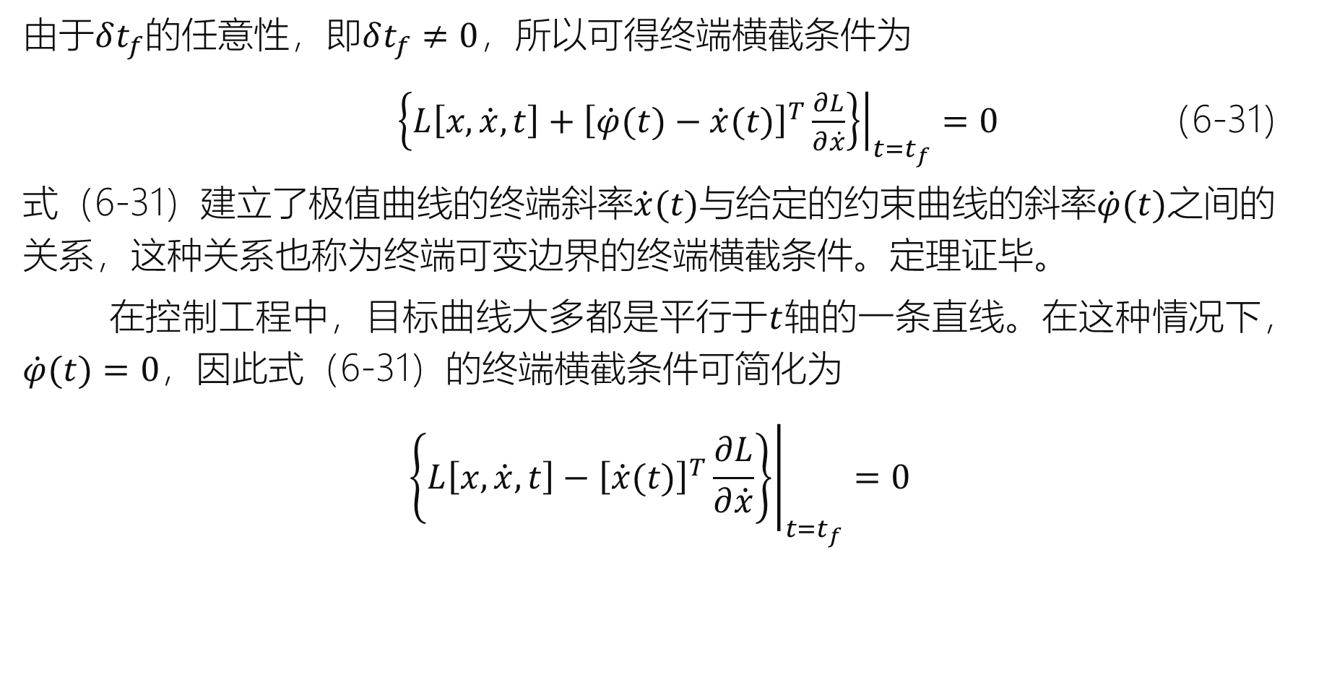
由于$δt_{f}$的任意性，即$δt_{f}≠0$，所以可得终端横截条件为
${\left.\left\{L\left[x,\dot{x},t\right]+{\left[\dot{φ}(t)−\dot{x}(t)\right]}^{T}\frac{∂L}{∂\dot{x}}\right\}\right|}_{t=t_{f}}=0$ （6-31）
式（6-31）建立了极值曲线的终端斜率$\dot{x}(t)$与给定的约束曲线的斜率$\dot{φ}(t)$之间的关系，这种关系也称为终端可变边界的终端横截条件。定理证毕。
在控制工程中，目标曲线大多都是平行于$t$轴的一条直线。在这种情况下，$\dot{φ}(t)=0$，因此式（6-31）的终端横截条件可简化为
$${\left.\left\{L\left[x,\dot{x},t\right]−{\left[\dot{x}(t)\right]}^{T}\frac{∂L}{∂\dot{x}}\right\}\right|}_{t=t_{f}}=0$$

Slide 53
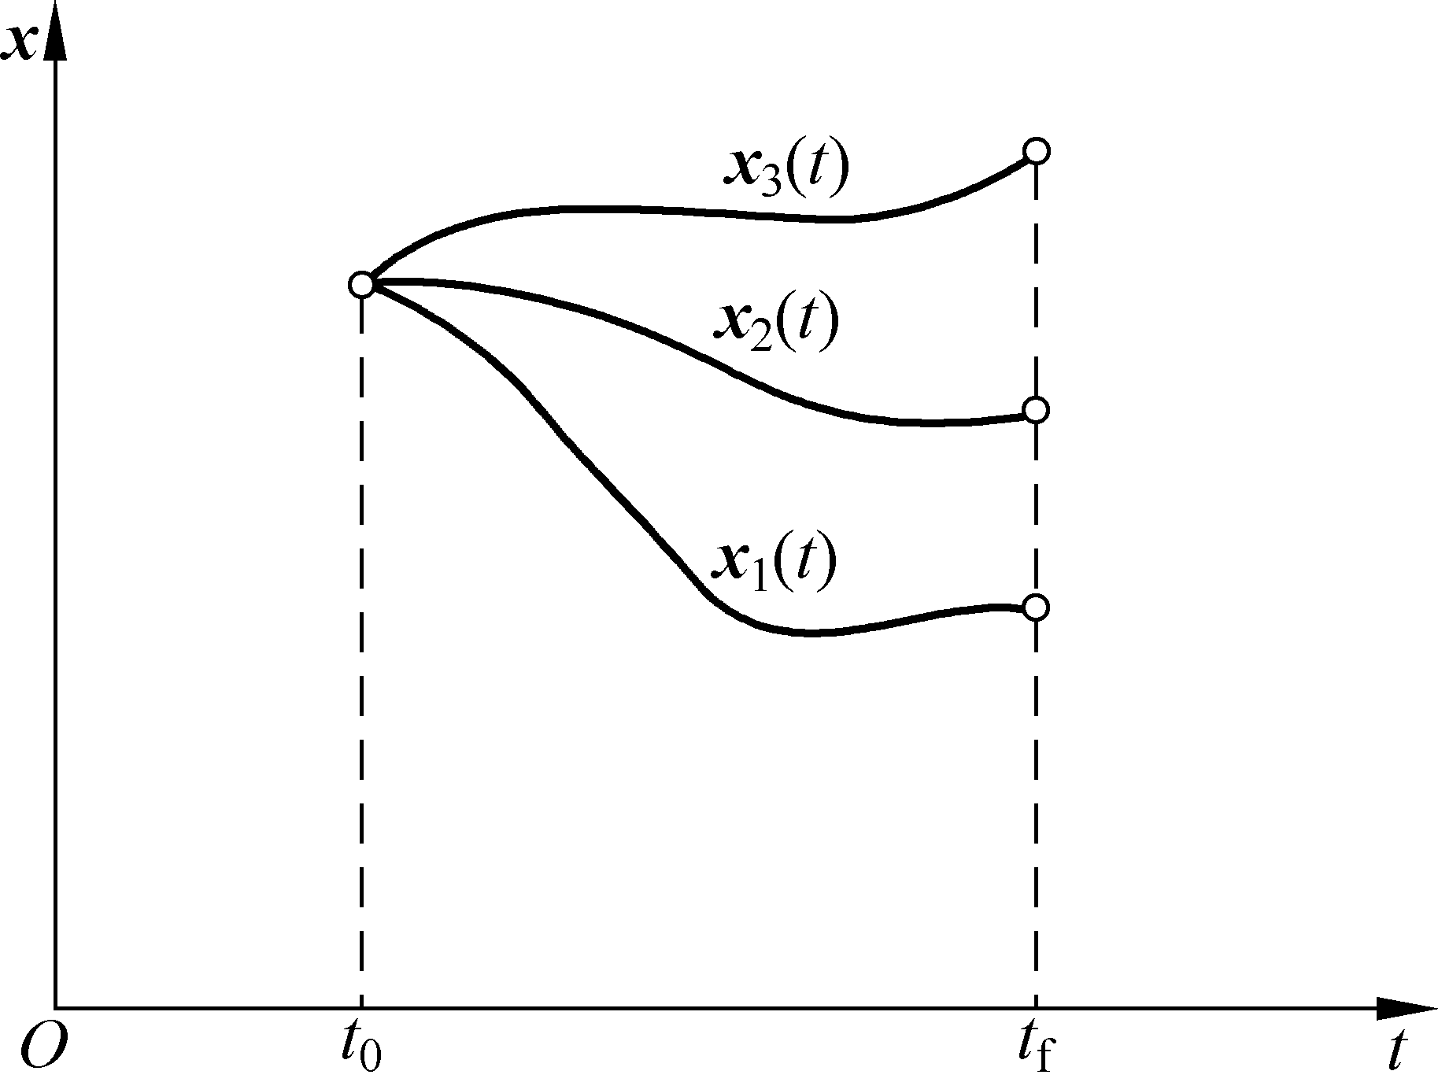
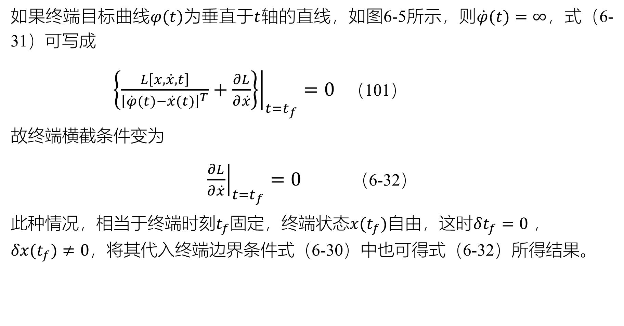
如果终端目标曲线$φ(t)$为垂直于$t$轴的直线，如图6-5所示，则$\dot{φ}(t)=∞$，式（6-31）可写成
${\left.\left\{\frac{L\left[x,\dot{x},t\right]}{{\left[\dot{φ}(t)−\dot{x}(t)\right]}^{T}}+\frac{∂L}{∂\dot{x}}\right\}\right|}_{t=t_{f}}=0$ （101）
故终端横截条件变为
${\left.\frac{∂L}{∂\dot{x}}\right|}_{t=t_{f}}=0$ （6-32）
此种情况，相当于终端时刻$t_{f}$固定，终端状态$x(t_{f})$自由，这时$δt_{f}=0$ ，$δx(t_{f})≠0$，将其代入终端边界条件式（6-30）中也可得式（6-32）所得结果。

Slide 54
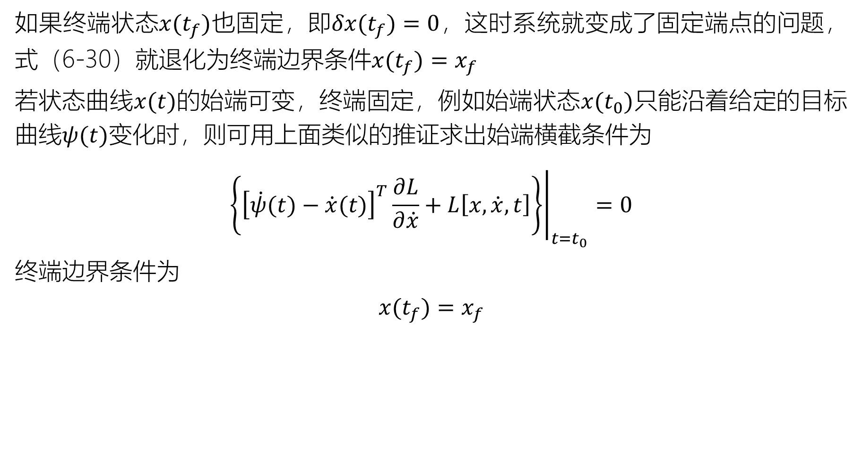
如果终端状态$x(t_{f})$也固定，即$δx(t_{f})=0$，这时系统就变成了固定端点的问题，式（6-30）就退化为终端边界条件$x(t_{f})=x_{f}$
若状态曲线$x(t)$的始端可变，终端固定，例如始端状态$x(t_{0})$只能沿着给定的目标曲线$ψ(t)$变化时，则可用上面类似的推证求出始端横截条件为
$${\left.\left\{{\left[\dot{ψ}(t)−\dot{x}(t)\right]}^{T}\frac{∂L}{∂\dot{x}}+L\left[x,\dot{x},t\right]\right\}\right|}_{t=t_{0}}=0$$
终端边界条件为
$$x(t_{f})=x_{f}$$

Slide 55



例6-4 设性能指标泛函$J=\int_{0}^{t_{f}}{{\left(1+{\dot{x}}^{2}\right)}^{1/2}dt}$，其中终端时刻$t_{f}$未给定。
已知：x(0)=1,要求$x\left(t_{f}\right)=φ\left(t_{f}\right)=2−t_{f}$
求使泛函为极值的最优曲线$x^{∗}\left(t\right)$及相应的$t_{f}^{∗}$和$J^{∗}$。
解 本例为起点固定、 $t_{f}$自由、终端受约束的泛函极值问题。显然，所给出的指标泛函就是x(t)的弧长，约束方程ϕ(t)=2-t为平面上的斜直线，如图6-6所示。本例问题的实质
是求从x(0)到直线ϕ(t)并使弧长最短的曲线$x^{∗}\left(t\right)$。图中， x(t)为一条任意的容许曲线。
图6-6

Slide 56

由题意$L\left(x,\dot{x},t\right)={\left(1+{\dot{x}}^{2}\right)}^{1/2}$
其偏导数为$\frac{∂L}{∂x}=0, \frac{∂L}{∂\dot{x}}=\frac{\dot{x}}{{\left(1−{\dot{x}}^{2}\right)}^{1/2}}$
根据欧拉方程$\frac{∂L}{∂x}−\frac{d}{dt}\frac{∂L}{∂\dot{x}}=−\frac{d}{dt}\left[\frac{\dot{x}}{\sqrt{1+{\dot{x}}^{2}}}\right]=0$
求得$\frac{\dot{x}}{\sqrt{1+{\dot{x}}^{2}}}=c, {\dot{x}}^{2}=\frac{c^{2}}{1−c^{2}}=a^{2}$
其中 c为积分常数，a为待定常数。因而
$$\dot{x}\left(t\right)=a, x\left(t\right)=at+b$$
其中b也是待定常数。由x(0)=1，求得b=1；由横截条件
${\left.\left[L+{\left(\dot{φ}−\dot{x}\right)}^{T}\frac{∂L}{∂\dot{x}}\right]\right|}_{t=t_{f}}={\left.\left[\sqrt{1+{\dot{x}}^{2}}+\left(−1−\dot{x}\right)\frac{\dot{x}}{\sqrt{1+{\dot{x}}^{2}}}\right]\right|}_{t=t_{f}}=0$
解得$\dot{x}\left(t_{f}\right)=1$ 。

Slide 57

因为$\dot{x}\left(t\right)=a$，所以a=1。从而最优曲线为
$$x^{∗}\left(t\right)=t+1$$
当$t=t_{f}时，x\left(t_{f}\right)=φ\left(t_{f}\right)$，即
$$t_{f}+1=2−t_{f}$$
求出最优末端时刻$t_{f}^{∗}=0.5$。
将$x^{∗}\left(t\right)$及$t_{f}^{∗}$代入指标泛函，可得最优性能指标。
$$J^{∗}=0.707$$

Slide 58
6.2.3应用变分法求解最优控制问题
在前面讨论了泛函的极值问题，导出了极值曲线所应满足的必要条件——欧拉方程与横截条件。然而前面所得到的结论往往还不能直接用于求解最优控制问题。这是因为在前面研究变分问题时，为了突出当时的主要矛盾，我们并没有对容许曲线x(t)附加任何条件，也就是说，它研究的是无约束条件的变分问题。而在最优控制中，为了对系统实现最优控制，首先应该有描述系统特性的状态方程，其次要提出目标，控制的结果使什么为最优。
也就是说，在最优控制中，容许函数x(t)除了要满足前面已讨论的端点限制条件外，还应满足某些约束条件如系统的状态方程，它可以看成是一种等式约束条件。在这种情况下，可采用拉格朗日乘子法。将具有状态方程约束（等式约束）的变分问题，转化成一种等价的无约束变分问题。从而将在等式约束下对泛函J求极值的最优控制问题，转化为在无约束条件下求哈密顿（Hamilton）函数H的极值问题。这种方法也称为哈密顿方法，它只适用于对控制变量和状态变量均没有约束的情况，亦即无约束优化问题。

Slide 59

1、固定端点的最优控制问题
设系统的状态方程为
$\dot{x}(t)=f\left[x(t),u(t),t\right]$ （6-33）
式中,x(t)为n维状态向量；u(t)为r维控制向量；f为n维向量函数。
系统的始端和终端满足
$x(t_{0})=x_{0}$，$x(t_{f})=x_{f}$
系统的性能指标泛函
$J=\int_{t_{0}}^{t_{f}}{L\left[x(t),u(t),t\right]}dt$ （6-34）
试确定最优控制向量$u^{∗}(t)$和最优曲线$x^{∗}(t)$，使系统式（6-33）由已知初态$x_{0}$转移到终态$x_{f}$，并使给定的指标泛函式（6-34）达到极值。

Slide 60

显然，上述问题是一个有等式约束的泛函极值问题，但根据前面讨论的拉格朗日乘子法，可把状态方程看作是对泛函的约束，因此采用拉格朗日乘子法后，就把有约束泛函极值问题转化为无约束泛函极值问题。即
$J=\int_{t_{0}}^{t_{f}}{\left\{L\left[x,u,t\right]+λ^{T}(t)\left[f\left[x,u,t\right]−\dot{x}(t)\right]\right\}}dt$ （6-35）
式中$λ\left(t\right)={\left[λ_{1}\left(t\right),λ_{2}\left(t\right),…,λ_{n}\left(t\right)\right]}^{T}$为拉格朗日乘子向量。
现引入一个标量函数
$H\left[x(t),u(t),λ(t),t\right]=L\left[x(t),u(t),t\right]+λ^{T}(t)f\left[x(t),u(t),t\right]$ （6-36）
其中,$H$为哈密顿函数，它是$x(t),u(t),λ(t)$和t的函数。
由式（6-35）和式（6-36），得
$J=\int_{t_{0}}^{t_{f}}{\left\{H\left[x(t),u(t),λ(t),t\right]−λ^{T}\dot{x}(t)\right\}}dt$ （6-37）

Slide 61

将式（6-37）的最后一项，利用分部积分变换后，得
$J=\int_{t_{0}}^{t_{f}}{\left\{H\left[x(t),u(t),λ(t),t\right]+{\dot{λ}}^{T}(t)x(t)\right\}}dt−{\left.λ^{T}(t)x(t)\right|}_{t=t_{0}}^{t=t_{f}}$ （6-38）
根据泛函极值存在的必要条件，上式取极值的必要条件是一阶变分为零，即$δJ=0$。在式（6-38）中引起泛函J变分的是控制变量$u(t)$和状态变量$x(t)$的变分$δu(t)$和$δx(t)$，将式（6-38）对它们分别取变分，则得
$δJ=\int_{t_{0}}^{t_{f}}{\left[{\left(\frac{∂H}{∂u}\right)}^{T}δu+{\left(\frac{∂H}{∂x}\right)}^{T}δx+{\dot{λ}}^{T}δx\right]dt−{\left.λ^{T}δx\right|}_{t=t_{0}}^{t=t_{f}}=0}$ （6-39）
式中 ；$δx={\left[δx_{1},δx_{2},⋯,δx_{n}\right]}^{T}$,$δu={\left[δu_{1},δu_{2},⋯,δu_{n}\right]}^{T}$

Slide 62

由于应用了拉格朗日乘子法后，$x(t)$和$u(t)$可看作彼此独立的，$δx$和$δu$不受约束，即$δx$和$δu$是任意的。换言之，$δx≠0$，$δu≠0$，因此从式（6-39）可得泛函极值存在的必要条件是
伴随方程：$\dot{λ}=−\frac{∂H}{∂x}$ （6-40）
控制方程： $\frac{∂H}{∂u}=0$ （6-41）
横截条件：${\left.λ^{T}δx\right|}_{t=t_{0}}^{t=t_{f}}=0$ （6-42）
根据哈密顿函数式（6-36），可得
状态方程：$\dot{x}=\frac{∂H}{∂λ}=f\left[x(t),u(t),t\right]$ （6-43）

Slide 63

通常称式（6-40）为伴随方程或协状态方程，因为在方程式中$x(t)$和$λ(t)$形式上与式（6-41）所示的状态方程中$x(t)$和$λ(t)$是相应的，状态方程中的$\dot{x}(t)$对应于伴随方程中的$\dot{λ}(t)$，状态方程中的$\frac{∂H}{∂λ}$对应于伴随方程中的$\frac{∂H}{∂x}$，仅相差一个符号而已，因此“伴随”一词由此而得名。正因为它们对应，故一个称为状态方程，而另一个称为协状态方程，简称协态方程。因此，$λ(t)$就称为伴随向量或协态向量。
式（6-41）称为控制方程或耦合方程。因为从$\frac{∂H}{∂u}=0$可求出$u(t)$与$x(t)$和$λ(t)$的关系，它把状态方程与伴随方程联系起来，故称为耦合方程。
同时由式（6-39）还可知，伴随方程和耦合方程实质上就是变分法中的欧拉方程。
式（6-42）称为横截条件，反映端点的边界情况。由于始端和终端都固定，有$δx(t_{0})=0$，$δx(t_{f})=0$，故横截条件为$x(t_{0})=x_{0}$，$x(t_{f})=x_{f}$。

Slide 64

上述四式就是最优控制问题式（6-34）的最优解的必要条件。这些式亦可从欧拉方程导出。若将式（6-37）中的被积分部分改写成
$$G\left[x(t),u(t),λ(t),t\right]=H\left[x(t),u(t),λ(t),t\right]−λ^{T}(t)\dot{x}(t)$$
则 $J=\int_{t_{0}}^{t_{f}}{G\left[x(t),u(t),λ(t),t\right]}dt$
由此可得：
$\frac{∂G}{∂x}−\frac{d}{dt}\frac{∂G}{∂\dot{x}}=0， 即\frac{∂H}{∂x}+\frac{d}{dt}λ\left(t\right)=0， \dot{λ}＝－\frac{∂H}{∂x}$
$\frac{∂G}{∂λ}−\frac{d}{dt}\frac{∂G}{∂\dot{λ}}=0， 即\dot{x}=\frac{∂H}{∂λ}=f\left[x,u,t\right]$
$\frac{∂G}{∂u}−\frac{d}{dt}\frac{∂G}{∂\dot{u}}=0， 即\frac{∂H}{∂u}=0$
状态方程与伴随方程通常合称为正则方程，

Slide 65

其标量形式为$\frac{dx_{i}}{dt}=\frac{∂H}{∂λ_{i}}=f_{i}\left[x,u,t\right] (i=1,2,⋯,n)$
$\frac{dλ_{i}}{dt}=−\frac{∂H}{∂x_{i}} (i=1,2,⋯,n)$
式中$x_{i}(t)$为第i个状态变量；$λ_{i}(t)$ 为i个伴随向量。故共有2n个变量$x_{i}(t)$和 $λ_{i}(t)$，同时就有2n个边界条件$x_{i}(t_{0})=x_{i0}$和$x_{i}(t_{f})=x_{if}, (i=1,2,⋯,n)$
在固定端点的问题中，正则方程的边界条件是给定始端状态$x_{0}$和终端状态$t_{f}^{∗}$。 由联立方程可解得两个未知函数。一个边界在始端，而另一个边界在终端，称为混合边界问题。但是在微分方程求解中，这类问题称为两点边值问题。
从$\frac{∂H}{∂u}=0$可求得最优控制$u^{∗}(t)$与$x(t)$和$λ(t)$的函数关系，将其代入正则方程组消去$u(t)$，就可求得$x^{∗}(t)$和$λ^{∗}(t)$的唯一解，它们被称为最优曲线和最优伴随向量。
综上所述，用哈密顿方法求解最优控制问题是将求泛函J的极值问题转化为求哈密顿函数H的极值问题。

Slide 66

鉴于上述内容极为重要，我们把它归纳成下列定理。
定理6-5 设系统的状态方程是
$$\dot{x}(t)=f\left[x(t),u(t),t\right]$$
则把状态$x(t)$自始端$x(t_{0})=x_{0}$，转移到终端$x(t_{f})=x_{f}$，并使性能泛函指标
$$J=\int_{t_{0}}^{t_{f}}{L\left[x(t),u(t),t\right]dt}$$
取极值，以实现最优控制的必要条件是：
① 最优曲线$x^{∗}(t)$和最优伴随向量$λ^{∗}(t)$满足正则方程
$$\dot{x}\left(t\right)=\frac{∂H}{∂λ}, \dot{λ}(t)=−\frac{∂H}{∂x}$$
其中$H\left[x(t),u(t),t\right]=L\left[x,u,t\right]+λ^{T}(t)f(x,u,t)$

Slide 67

② 最优控制$u^{∗}(t)$满足耦合方程
$$\frac{∂H}{∂u}=0$$
③ 边界条件
$$x(t_{0})=x_{0} ， x(t_{f})=x_{f}$$
当然对于以上等式约束（状态方程约束）问题，也可首先利用状态方程得到$u(t)$与$x(t)$和$\dot{x}(t)$的关系，然后将其代入性能泛函指标中，可得如下形式
$$J=\int_{t_{0}}^{t_{f}}{L\left[x(t),\dot{x}(t),t\right]dt}$$
此时就变成无约束的最优控制问题，它完全可利用前面所述的欧拉方程进行求解。

Slide 68

例6-5 设人造地球卫星姿态控制系统的状态方程为
$$\dot{x}\left(t\right)=\left[\begin{matrix}0 & 1 \\ 0 & 0\end{matrix}\right]x\left(t\right)+\left[\begin{matrix}0 \\ 1\end{matrix}\right]u\left(t\right)$$
指标函数取$J=\frac{1}{2}\int_{0}^{2}{u^{2}\left(t\right)}dt$
边界条件为$x\left(0\right)=\left[\begin{matrix}1 \\ 1\end{matrix}\right], x\left(2\right)=\left[\begin{matrix}0 \\ 0\end{matrix}\right]$
试求使指标函数取极值的最优曲线$x^{∗}\left(t\right)$和最优控制$u^{∗}\left(t\right)$。
解 由题意$L=\frac{1}{2}u^{2}\text{ , }λ^{T}=\left[\begin{matrix}λ_{1} & λ_{2}\end{matrix}\right], f=\left[\begin{matrix}f_{1} \\ f_{2}\end{matrix}\right]=\left[\begin{matrix}x_{2} \\ u\end{matrix}\right]$
故标量函数$H=L+λ^{T}f=\frac{1}{2}u^{2}+λ_{1}x_{2}+λ_{2}u$
$$G=H−λ^{T}\dot{x}(t)=\frac{1}{2}u^{2}+λ_{1}\left(x_{2}−{\dot{x}}_{1}\right)+λ_{2}\left(u−{\dot{x}}_{2}\right)$$

Slide 69

欧拉方程
$$\frac{∂L}{∂x_{1}}−\frac{d}{dt}\frac{∂L}{∂{\dot{x}}_{1}}={\dot{λ}}_{1}=0, λ_{1}=a$$
$$\frac{∂L}{∂x_{2}}−\frac{d}{dt}\frac{∂L}{∂{\dot{x}}_{2}}=λ_{1}+{\dot{λ}}_{2}=0, λ_{2}=−at+b$$
$$\frac{∂L}{∂u}−\frac{d}{dt}\frac{∂L}{∂\dot{u}}=u+λ_{2}=0, u=at−b$$
其中 常数a，b待定。
由状态约束方程
$${\dot{x}}_{1}=x_{2}=\frac{1}{2}at^{2}−bt+c, x_{1}=\frac{1}{6}at^{3}−\frac{1}{2}bt^{2}+ct+d$$
$${\dot{x}}_{2}=u=at−b, x_{2}=\frac{1}{2}at^{2}−bt+c$$
其中常数c，d待定。

Slide 70

代入已知边界条件：
$$x_{1}\left(0\right)=1, x_{2}\left(0\right)=1, x_{1}\left(2\right)=0, x_{2}\left(2\right)=0$$
可求得$a=3, b=3.5, c=d=1$
于是最优曲线
$$x_{1}^{∗}\left(t\right)=0.5t^{3}−1.75t^{2}+t+1$$
$$x_{2}^{∗}\left(t\right)=1.5t^{2}−3.5t+1$$
最优控制
$$u^{∗}\left(t\right)=3t−3.5$$

Slide 71

2、可变端点的最优控制问题
不失一般性，对可变端点的最优控制问题，假定始端固定，终端可变。
设系统的状态方程为
$\dot{x}(t)=f\left[x(t),u(t),t\right]$ （6-44）
式中$x(t)$为$n$维状态向量；$u(t)$为$n$维控制向量；$f$为$n$维向量函数。系统的始端满足$x(t_{0})=x_{0}$
而系统的性能指标为
$J=Φ\left[x(t_{f}),t_{f}\right]+\int_{t_{0}}^{t_{f}}{L\left[x(t),u(t),t\right]dt}$ （6-45）
试确定最优控制向量$u^{∗}(t)$和最优曲线$x^{∗}(t)$，使系统式（6-44）由已知初态$x_{0}$转移到要求的终端，并使给定的指标泛函式（6-45）达到极值 。

Slide 72

对于终端边界条件可分为三种情况来分别进行讨论。
1) 终端时刻$t_{f}$固定，终端状态$x(t_{f})$自由
首先引入拉格朗日乘子向量，将问题转化成无约束变分问题，然后再定义一个如式（6-36）所示的哈密顿函数，则可得
$$J=Φ\left[x(t_{f}),t_{f}\right]+\int_{t_{0}}^{t_{f}}{\left\{H\left[x(t),u(t),λ(t),t\right]−λ^{T}(t)\dot{x}(t)\right\}}dt$$
$$=Φ\left[x(t_{f}),t_{f}\right]+\int_{t_{0}}^{t_{f}}{\left\{H\left[x(t),u(t),λ(t),t\right]+{\dot{λ}}^{T}(t)x(t)\right\}}dt−{\left.λ^{T}(t)x(t)\right|}_{t=t_{0}}^{t=t_{f}}$$
（6-46）
系统性能指标J的一次变分为
$$δJ={\left.{\left(\frac{∂Φ}{∂x}\right)}^{T}δx\right|}_{t=t_{f}}+\int_{t_{0}}^{t_{f}}{\left[{\left(\frac{∂H}{∂u}\right)}^{T}δu+{\left(\frac{∂H}{∂x}\right)}^{T}δx+{\dot{λ}}^{T}δx\right]}dt−{\left.λ^{T}δx\right|}_{t=t_{0}}^{t=t_{f}}$$

Slide 73

泛函极值存在的必要条件为$δJ=0$ ，并考虑到$δx(t_{0})=0$ ，则可得
$δJ={\left.\left[{\left(\frac{∂Φ}{∂x}\right)}^{T}−λ^{T}\right]δx\right|}_{t=t_{f}}+\int_{t_{0}}^{t_{f}}{\left[{\left(\frac{∂H}{∂x}\right)}^{T}+{\dot{λ}}^{T}\right]}δxdt+\int_{t_{0}}^{t_{f}}{{\left(\frac{∂H}{∂u}\right)}^{T}}δudt=0$ (6-47)
因此由式（6-47）可得式（6-45）存在极值的必要条件为
$\left.\begin{aligned}&状态方程： \dot{x}=\frac{∂H}{∂λ}=f\left[x,u,t\right] \\ &协态方程： \dot{λ}=−\frac{∂H}{∂x} \\ &耦合方程： \frac{∂H}{∂u}=0 \\ &横截条件： λ(t_{f})={\left.\frac{∂Φ}{∂x}\right|}_{t=t_{f}}\end{aligned}\right\}$ （6-48）

Slide 74

2) 终端时刻t_{f}固定，终端状态x(t_{f})有约束
假设终端状态的约束条件为
$N_{1}\left[x(t_{f}),t_{f}\right]=0$ （6-49）
式中 $N_{1}={\left[N_{11},N_{12},⋯,N_{1m}\right]}^{T}$
引用拉格朗日乘子向量$v={\left[v_{1},v_{2},⋯,v_{m}\right]}^{T}$，将式（6-49）与式（6-46）中的泛函相连系，于是有
$J=Φ\left[x(t_{f}),t_{f}\right]+v^{T}N_{1}\left[x(t_{f}),t_{f}\right]+\int_{t_{0}}^{t_{f}}{\left(H−λ^{T}\dot{x}(t)\right)}dt$ （6-50）
$$\text{令}$$
$$Φ_{1}\left[x(t_{f}),t_{f}\right]=Φ\left[x(t_{f}),t_{f}\right]+v^{T}N_{1}\left[x(t_{f}),t_{f}\right]$$
则有
$J=Φ_{1}[x(t_{f}),t_{f}]+\int_{t_{0}}^{t_{f}}{[H−λ^{T}\dot{x}(t)]}dt$ （6-51）

Slide 75

将式（6-51）与式（6-46）相比较，可知泛函数极值存在的必要条件式（136）只是横截条件$λ\left(t_{f}\right)={\left.\frac{∂Φ}{∂x}\right|}_{t=t_{f}}$发生了变化。因此，只要将$Φ$变换成$Φ_{1}$，其它方程均不改变。这样终端状态有约束的泛函数极值存在的必要条件为
$\left.\begin{aligned}&状态方程： \dot{x}=\frac{∂H}{∂λ}=f\left[x,u,t\right] \\ &协态方程： \dot{λ}=−\frac{∂H}{∂x} \\ &耦合方程： \frac{∂H}{∂u}=0 \\ &横截条件： λ(t_{f})={\left.\left[\frac{∂Φ}{∂x}+\left(\frac{∂{N_{1}}^{T}}{∂x}\right)v\right]\right|}_{t=t_{f}} \\ &终端约束： N_{1}\left[x(t_{f}),t_{f}\right]=0\end{aligned}\right\}$

Slide 76

例6-6 设系统方程为
$${\dot{x}}_{1}\left(t\right)=x_{2}\left(t\right) \\ {\dot{x}}_{2}\left(t\right)=u\left(t\right)$$
求从已知初态x₁(0)=0和x₂(0)=0，在$t_{f}$=1时转移到目标集（终端约束）$x_{1}\left(1\right)+x_{2}\left(1\right)=1，$且使性能指标$J=\frac{1}{2}\int_{0}^{1}{u^{2}\left(t\right)dt}$
为最小的最优控制$u^{∗}\left(t\right)$和相应的最优曲线$x^{∗}\left(t\right)$。
解 本例属积分型性能指标、$t_{f}$固定、终端状态$u\left(t_{f}\right)$受约束的泛函极值问题。由题意
$$Φ\left[x\left(t_{f}\right),t_{f}\right]=0, L\left(⋅\right)=\frac{1}{2}u^{2}, N_{1}\left[x\left(t_{f}\right)\right]=x_{1}\left(1\right)+x_{2}\left(1\right)−1$$
构造哈密顿函数$H=\frac{1}{2}u^{2}+λ_{1}x_{2}+λ_{2}u$

Slide 77

由伴随方程
$${\dot{λ}}_{1}=−\frac{∂H}{∂x_{1}}=0，λ_{1}\left(t\right)=c_{1}$$
${\dot{λ}}_{2}=−\frac{∂H}{∂x_{2}}=−λ_{1}$，$λ_{2}\left(t\right)=−c_{1}t+c_{2}$
由极值条件
$$\frac{∂H}{∂u}=u+λ_{2}=0, u\left(t\right)=−λ_{2}\left(t\right)=c_{1}t−c_{2}$$
由状态方程
$${\dot{x}}_{2}=u=c_{1}t−c_{2}, x_{2}\left(t\right)=\frac{1}{2}c_{1}t^{2}−c_{2}t+c_{3}$$
$${\dot{x}}_{1}=x_{2}=\frac{1}{2}c_{1}t^{2}−c_{2}t+c_{3}, x_{1}(t)=\frac{1}{6}c_{1}t^{3}−\frac{1}{2}c_{2}t^{2}+c_{3}t+c_{4}$$

Slide 78

根据已知初态x₁(0)=x₂(0)=0，求出
$$c_{3}=c_{4}=0$$
再由目标集条件$x_{1}\left(1\right)+x_{2}\left(1\right)=1$，求得
$$4c_{1}−9c_{2}=6$$
根据横截条件$λ_{1}\left(1\right)={\left.\frac{∂{N_{1}}^{T}}{∂x_{1}\left(t\right)}v\right|}_{t=1}=v, λ_{2}\left(1\right)={\left.\frac{∂{N_{1}}^{T}}{∂x_{2}\left(t\right)}v\right|}_{t=1}=v$
得到$λ_{1}\left(1\right)=λ_{2}\left(1\right)$ ，故有$c_{1}=\frac{1}{2}c_{2}$。于是解出
$$c_{1}=−\frac{3}{7},c_{2}=−\frac{6}{7}$$
从而，本例最优解为
$u^{∗}\left(t\right)=−\frac{3}{7}\left(t−2\right)$，$x_{1}^{∗}\left(t\right)=−\frac{1}{14}t^{2}\left(t−6\right)$，$x_{2}^{∗}\left(t\right)=−\frac{3}{14}t\left(t−4\right)$

Slide 79

3) 终端时刻t_{f}可变，终端状态x(t_{f})有约束
假设系统终端满足约束$N_{1}\left[x(t_{f}),t_{f}\right]=0$ ，其中 $N_{1}={\left[N_{11},N_{12},⋯,N_{1m}\right]}^{T}$
引用拉格朗日乘子法，可得到无约束条件下的泛函，它与式（6-50）具有相同的形式，即
$$J=Φ\left[x(t_{f}),t_{f}\right]+v^{T}N_{1}\left[x(t_{f}),t_{f}\right]+\int_{t_{0}}^{t_{f}}{\left\{H\left[x(t),u(t),λ(t),t\right]−λ^{T}(t)\dot{x}(t)\right\}}dt$$
由于$t_{f}$是可变的，故这时不仅有最优控制、最优曲线，而且还有最优终端时间需确定，取泛函增量
$ΔJ=Φ\left[x(t_{f})+δx_{f},t_{f}+δt_{f}\right]−Φ\left[x\left(t_{f}\right),t_{f}\right]$
$+v^{T}\left\{N_{1}\left[x(t_{f})+δx_{f},t_{f}+δt_{f}\right]−N_{1}\left[x(t_{f}),t_{f}\right]\right\}$ $+\int_{t_{0}}^{t_{f}+δt_{f}}{\left\{H\left[x(t)+δx,u(t)+δu,λ(t),t\right]−λ^{T}(t)\left[\dot{x}(t)+δ\dot{x}\right]\right\}}dt$
$−\int_{t_{0}}^{t_{f}}{\left\{H\left[x(t),u(t),λ(t),t\right]−λ^{T}(t)\dot{x}(t)\right\}}d t$ （6-52）

Slide 80

对式（6-52）利用泰勒级数展开并取主部，以及应用积分中值定理，并考虑到$δx(t_{0})=0$ ，可得泛函的一次变分为
$$δJ={\left(\frac{∂Φ}{∂x(t_{f})}\right)}^{T}δx_{f}+\frac{∂Φ}{∂t_{f}}δt_{f}+v^{T}\left[{\left(\frac{∂{N_{1}}^{T}}{∂x(t_{f})}\right)}^{T}δx_{f}+\frac{∂N_{1}}{∂t_{f}}δt_{f}\right]+{\left.\left(H−λ^{T}\dot{x}\right)\right|}_{t=t_{f}}δt_{f}$$
$$+\int_{t_{0}}^{t_{f}}{\left[{\left(\frac{∂H}{∂u}\right)}^{T}δu+{\left(\frac{∂H}{∂x}\right)}^{T}δx+{\dot{λ}}^{T}δx\right]}dt−{\left.λ^{T}δx\right|}_{t=t_{f}}$$
$$={\left(\frac{∂Φ}{∂x(t_{f})}\right)}^{T}δx_{f}+v^{T}{\left(\frac{∂{N_{1}}^{T}}{∂x(t_{f})}\right)}^{T}δx_{f}+\frac{∂Φ}{∂t_{f}}δt_{f}+v^{T}\frac{∂N_{1}}{∂t_{f}}δt_{f}+Hδt_{f} \\ −λ^{T}(t_{f})\left[\dot{x}(t_{f})δt_{f}+δx(t_{f})\right]+\int_{t_{0}}^{t_{f}}{\left[{\left(\frac{∂H}{∂u}\right)}^{T}δu+{\left(\frac{∂H}{∂x}\right)}^{T}δx+{\dot{λ}}^{T}δx\right]}dt$$
将终端受约束时的条件式（6-25）$δx_{f}=δx(t_{f})+\dot{x}(t_{f})δt_{f}$ 代入式（6-53），整理得
$$δJ={\left[\frac{∂Φ}{∂x(t_{f})}+\frac{∂{N_{1}}^{T}}{∂x(t_{f})}ν−λ(t_{f})\right]}^{T}δx_{f}+\left[\frac{∂Φ}{∂t_{f}}+v^{T}\frac{∂N_{1}}{∂t_{f}}+H\right]δt_{f} +\int_{t_{0}}^{t_{f}}{\left[{\left(\frac{∂H}{∂x}+\dot{λ}\right)}^{T}δx+{\left(\frac{∂H}{∂u}\right)}^{T}δu\right]}dt$$

Slide 81

令式(6-54)等于零,考虑到式中各微变量$δt_{f}，δx_{f}，δx和δu$均是任意的，在这种情况下泛函极值存在的必要条件为
$$\left.\begin{aligned}&状态方程： \dot{x}=\frac{∂H}{∂λ}=f\left[x,u,t\right] \\ &协态方程： \dot{λ}=−\frac{∂H}{∂x} \\ &耦合方程： \frac{∂H}{∂u}=0 \\ &横截条件： λ(t_{f})={\left.\left[\frac{∂Φ}{∂x}+\left(\frac{∂{N_{1}}^{T}}{∂x}\right)v\right]\right|}_{t=t_{f}} \\ & {\left.\left[H+\frac{∂Φ}{∂t}+v^{T}\frac{∂N_{1}}{∂t}\right]\right|}_{t=t_{f}}=0 \\ &终端约束： N_{1}\left[x(t_{f}),t_{f}\right]=0\end{aligned}\right\}$$
总结以上结论，可得如下定理。

Slide 82

定理6-6 设系统的状态方程是$\dot{x}(t)=f\left[x(t),u(t),t\right]$则为把状态$x(t)$自初始状态$x(t_{0})=x_{0}$，转移到满足约束条件$N_{1}\left[x(t_{f}),t_{f}\right]=0$的终端状态$x(t_{f})$，其中t_{f}固定或可变，并使性能泛函$J=Φ\left[x(t_{f}),t_{f}\right]+\int_{t_{0}}^{t_{f}}{L\left[x(t),u(t),t\right]}dt$
取极值，实现最优控制的必要条件是
①最优曲线$x^{∗}(t)$和最优伴随向量$λ^{∗}(t)$满足以下正则方程
$$\dot{x}(t)=\frac{∂H}{∂λ} \\ \dot{λ}(t)=−\frac{∂H}{∂x}$$
其中$H\left[x(t),u(t),λ(t),t\right]=L\left[x(t),u(t),t\right]+λ^{T}(t)f\left[x(t),u(t),t\right]$
②最优控制$u^{∗}(t)$满足耦合方程
$$\frac{∂H}{∂u}=0$$

Slide 83

③始端边界条件与终端横截条件
$$x(t_{0})=x_{0} \\ N_{1}\left[x(t_{f}),t_{f}\right]=0 \\ λ(t_{f})={\left.\left[\frac{∂Φ}{∂x}+\frac{∂{N_{1}}^{T}}{∂x}v\right]\right|}_{t=t_{f}}$$
其中$λ={\left[λ_{1},λ_{2},⋯,λ_{n}\right]}^{T}$，$v={\left[v_{1},v_{2},⋯,v_{m}\right]}^{T}，N_{1}={\left[N_{11},N_{12},⋯,N_{1m}\right]}^{T}$为拉格朗日乘子向量。
④当终端时间t_{f}可变，则还需利用以下终端横截条件确定t_{f}
${\left.\left[H+\frac{∂Φ}{∂t}+v^{T}\frac{∂N_{1}}{∂t}\right]\right|}_{t=t_{f}}=0$（t_{f}时间可变）

Slide 84

例6-7 设一阶系统方程为$\dot{x}\left(t\right)=u\left(t\right)$
已知x(0)=1，要求$x\left(t_{f}\right)=0$，试求使性能指标
$$J=t_{f}+\frac{1}{2}\int_{0}^{t_{f}}{u^{2}\left(t\right)dt}$$
为极小的最优控制$u^{∗}\left(t\right)$，以及相应的最优曲线$x^{∗}\left(t\right)$、最优终端时刻$t_{f}^{∗}$、最小指标$J^{∗}$。终端时刻t_{f}未给定。
解 本例为复合型性能指标、$t_{f}$可变、终端状态有约束的泛函极值问题。
由题意$Φ\left[x\left(t_{f}\right),t_{f}\right]=t_{f}, L\left(⋅\right)=\frac{1}{2}u^{2}$，$N_{1}\left[x\left(t_{f}\right)\right]=0$
由已知的系统方程知，系统是可控的。
令$H=\frac{1}{2}u^{2}+λu$，因$\dot{λ}\left(t\right)=−\frac{∂H}{∂x}=0, 故λ\left(t\right)=a$
再由$\frac{∂H}{∂u}=u+λ=0, \frac{∂^{2}H}{∂u^{2}}=1>0$，$u^{∗}\left(t\right)=−λ\left(t\right)=−a$

Slide 85

可使H=min。由状态方程
$\dot{x}\left(t\right)=u=−a$ 得 $x\left(t\right)=−at+b$
代入x(0)=1，解出$x\left(t\right)=1−at$
利用已知的终态条件得
$x\left(t_{f}\right)=1−at_{f}=0,$ $t_{f}=1/a$
最后，根据横截条件
$H\left(t_{f}\right)=−\frac{∂Φ}{∂t_{f}}=−1,$ $\frac{1}{2}u^{2}\left(t_{f}\right)+λ\left(t_{f}\right)u\left(t_{f}\right)=−1$
求得 $\frac{1}{2}a^{2}−a^{2}=−1,a=\sqrt{2}$
于是最优解如下：$u^{∗}=−\sqrt{2}$，$x^{∗}\left(t\right)=1−\sqrt{2}t$，$t_{f}^{∗}=\sqrt{2}/2$，$J^{∗}=\sqrt{2}$

Slide 86
6.3
极大值原理

Slide 87
应用经典变分法（即哈密顿方法）求解最优控制问题，要求控制向量不受任何约束，而且要求哈密顿函数对控制向量连续可微。但是，在实际工程问题中，控制变量往往受到一定的限制。为了解决控制向量有约束的变分问题，苏联数学家庞特里雅金提出并证明了极大值原理，其结论与经典变分法的结论有许多相似之处，它能够应用于控制变量受边界限制的情况，并且不要求哈密顿函数对控制向量连续可微，因此获得了广泛应用。
极大值原理又称为极小值原理，它们是由在解最优控制问题中哈密顿函数时求极大值还是极小值而异。所谓极大值原理或极小值原理是求出当控制向量受到约束的最优控制必要条件，这是经典变分法求泛函极值的扩充，因为用经典变分法不能处理这类问题，所以这种方法又称为现代变分法。

Slide 88
6.3.1 连续系统的极大值原理
在利用经典变分法求解最优控制问题中，泛函求极值的必要条件都是在等式约束（如系统的状态方程）下，而控制向量u(t)没有约束和状态方程对u(t)可微的情况下取得的。它对于不等式约束的问题，也是先将不等式约束化成等式约束，然后再用同样方法去求解最优控制问题。但是对于多变量系统来说，这种处理不等式约束的方法，使求解过程相当复杂。
在实际的控制系统中，有很多问题要求控制变量或状态变量在某一范围内，不允许它们超出规定的范围，这就对控制变量或状态变量构成不等式约束。

Slide 89

例如：$α≤u(t)≤β$。在这种情况下，连续系统最优控制问题可描述为
设$n$维系统状态方程
$\dot{x}(t)=f[x(t),u(t),t]$ （6-55)
其中$x(t)$为$n$维状态向量；$u(t)$为$r$维控制向量；$f(∙)$为$n$维向量函数。
始端时间和始端状态$x(t_{0})=x_{0}$
终端时间和终端状态满足约束方程
$N_{1}[x(t_{f}),t_{f}]=0$ （6-56）
控制向量取值于
$g[x(t),u(t),t]≥0$ （6-57）
满足式(6-55)-(6-57)的状态曲线$x(t)$称为容许曲线。满足式(6-57)，并使$x(t)$成为容许曲线的分段连续函数$u(t)$称为容许控制，所有的容许控制函数构成容许控制集。

Slide 90

极大值原理讨论的问题就是在容许控制集合中找一个容许控制$u\left(t\right)$，让它与其对应的容许曲线$x\left(t\right)$一起使下列性能指标泛函$J$为极小值，即
$$\min{J}=Φ\left[x\left(t_{f}\right),t_{f}\right]+\int_{t_{0}}^{t_{f}}{L\left[x\left(t\right),u\left(t\right),t\right]dt}$$

Slide 91

定理6-7 设n维系统的状态方程为
$$\dot{x}(t)=f[x(t),u(t),t$$
控制向量u(t)是分段连续函数，属于r维空间中的有界闭集，应满足
$$g\left[x\left(t\right),u\left(t\right),t\right]≥0$$
则为把状态x(t)的初态$x(t_{0})=x_{0}$
转移到满足终端边界条件
$N_{1}[x(t_{f}),t_{f}]=0$
的终端，其中$t_{f}$可变或固定，并使性能泛函
$J=Φ[x(t_{f}),t_{f}]+\int_{t_{0}}^{t_{f}}{L[x(t),u(t),t]dt}$
达极小值，以实现最优控制的必要条件是：

Slide 92

（1）设$u^{∗}(t)$是最优控制，$x^{∗}(t)$为由此产生的最优曲线，则存在一与$u^{∗}(t)$和$x^{∗}(t)$对应的最优协态向量$λ^{∗}(t)$ ，使$x^{∗}(t)$和$λ^{∗}(t)$满足正则方程：
$$\dot{x}(t)=\frac{∂H}{∂λ}=f[x(t),u(t),t] \\ \dot{λ}(t)=−\frac{∂H}{∂x}$$
其中 哈密顿函数为
$$H[x(t),u(t),λ(t),t]=L[x(t),u(t),t]+λ^{T}f[x(t),u(t),t]$$
（2）在最优曲线$x^{∗}(t)$上与最优控制$u^{∗}(t)$对应的哈密顿函数为极小值的条件
$$H[x^{∗}\left(t\right),u^{∗}\left(t\right),λ^{∗}\left(t\right),t]=\min_{u\left(t\right)∈R_{u}}{H[x^{∗}\left(t\right),u\left(t\right),λ^{∗}\left(t\right),t]}$$

Slide 93

（3）始端边界条件与终端横截条件：
$$x(t_{0})=x_{0}$$
$$N_{1}[x(t_{f}),t_{f}]=0$$
$$λ(t_{f})={\left.\left[\frac{∂Φ}{∂x}+\left(\frac{∂{N_{1}}^{T}}{∂x}\right)v\right]\right|}_{t=t_{f}}$$
（4）终端时刻$t_{f}$可变时，用来确定$t_{f}$的终端横截条件
${\left.\left[H+\frac{∂Φ}{∂t}+v^{T}\frac{∂N_{1}}{∂t}\right]\right|}_{t=t_{f}}=0$ ($t_{f}$可变时使用)
以上便是著名的庞特里雅金极小值原理，也就是本节所说的极大值原理。

Slide 94

极大值原理表明，使性能指标泛函J为极小值的控制必定使哈密顿函数$H$为极小值。即最优控制$u^{∗}(t)$使哈密顿函数$H$取极小值，所谓“极小值原理”一词正源于此。这一原理首先是由苏联学者庞特里雅金等人提出，随后加以严格证明的。在证明过程中λ和H的符号恰好与这里的定义相反，即$\bar{H}=−H$。因此，
$H[x^{∗}\left(t\right),u^{∗}\left(t\right),λ^{∗}\left(t\right),t]=\min_{u\left(t\right)∈R_{u}}{H[x^{∗}\left(t\right),u\left(t\right),λ^{∗}\left(t\right),t]}$
所以在苏联的有关文献中均称“极大值原理”。本书中沿用“极大值原理”的习惯叫法，但实质上采用的是”极小值原理”。

Slide 95

例6-8 设一阶系统方程为
$\dot{x}\left(t\right)=x\left(t\right)−u\left(t\right),x\left(0\right)=5$
其中控制约束：$0.5≤u\left(t\right)≤1$。试求使性能指标
$$J=\int_{0}^{1}{\left[x(t)+u(t)\right]}dt$$
为极小的最优控制$u^{∗}(t)$及最优曲线$x^{∗}(t)$。
解 本例为定常系统、积分型性能指标、 $t_{f}$固定、终端自由、控制受约束的最优控制问题。令哈密顿函数
$$H=x+u+λ\left(x−u\right)=x\left(1+λ\right)+u\left(1−λ\right)$$
由于$H$是$u$的线性函数，根据极大值原理知，使$H$绝对极小就相当于使性能指标极小，因此要求$u\left(1−λ\right)$极小。

Slide 96

因$u$的取值上限为1，下限为0.5，故应取
$u^{∗}\left(t\right)=\left\{\begin{aligned}&1, λ>1 \\ &0.5, λ<1\end{aligned}\right.$
由协态方程 $\dot{λ}\left(t\right)=−\frac{∂H}{∂x}=−\left(1+λ\right),$
其解为$λ\left(t\right)=ce^{−t}−1$，其中常数c待定。
由横截条件$λ\left(1\right)=ce^{−1}−1=0$
求出c=e。于是$λ\left(t\right)=e^{1−t}−1$
显然，当$λ\left(t_{s}\right)=1$时，$u^{∗}\left(t\right)$产生切换，其中ts为切换时间。令$λ\left(t_{s}\right)=e^{1−t_{s}}−1=1$，得$t_{s}$=0.307，故最优控制
$$u^{∗}\left(t\right)=\left\{\begin{aligned}&1, 0≤t<0.307 \\ &0.5, 0.307≤t≤1\end{aligned}\right.$$

Slide 97

将$u^{∗}\left(t\right)$代入状态方程，有
$$\dot{x}\left(t\right)=\left\{\begin{aligned}&x\left(t\right)−1, 0≤t<0.307 \\ &\begin{aligned}& \\ &x\left(t\right)−0.5,\end{aligned} 0.307≤t≤1\end{aligned}\right.$$
解得
$x\left(t\right)=\left\{\begin{aligned}&c_{1}e^{t}+1, 0≤t<0.307 \\ &\begin{aligned}& \\ &c_{2}e^{t}+0.5,\end{aligned} 0.307≤t≤1\end{aligned}\right.$
代入$x\left(0\right)=5$，求出$c_{1}=4$，因而
$x^{∗}\left(t\right)=4e^{t}+1,$ $0≤t<0.307$
在上式中，令$t=0.307$，可以求出$0.307≤t≤1$时$x\left(t\right)$的初态$x\left(0.307\right)=6.44$，从而求得$c_{2}=4.37$。于是，最优曲线为
$$x^{∗}\left(t\right)=\left\{\begin{aligned}&4e^{t}+1, 0≤t<0.307 \\ &4.37e^{t}+0.5, 0.307≤t≤1\end{aligned}\right.$$

Slide 98
6.3.2 离散系统的极大值原理
前面介绍了连续系统最优化的经典变分法和极大值原理。一直未涉及离散系统最优化问题。实际上，随着计算机日益广泛应用，后者更为人们所重视。离散系统最优化问题之所以重要，一方面是有些实际问题本身就是离散的。比如，数字滤波、经济和资源系统的最优化等问题；另一方面，即使实际问题本身是连续的，但是为了对连续过程实行计算机控制，就需要把时间量化，从而得到一离散化系统，这样一来离散系统最优化问题就成为最优控制理论和应用中的一个越来越显得重要的方面。
用离散欧拉方程求解等式和不等式约束的离散极值问题是很麻烦的，而用离散极大值原理求解这种约束问题却较方便，因为这种情况与连续系统的最优控制问题类似，可以引入离散哈密顿函数，应用离散极大值原理来求解离散极值的必要条件和离散系统的最优控制。

Slide 99

为简便起见，可把采样周期T当作计时单位，即令T=1。这样一来，采样时刻0,T,2T,…，可表示成一系列0,1,2,…。在这种情况下，设离散系统的状态方程为
$$x(k+1)=f[x(k),u(k),k] k=0,1,⋯N−1$$
其始端状态满足: $x(0)=x_{0}$
终端时刻和终端状态满足约束方程
$$N_{1}[x(N),N]=0$$
控制向量取值于$u(k)∈R_{u}$， 为容许控制域$R_{u}$
寻找控制序列u*(k)，k=0 , 1, 2, …N-1，使性能指标
$$J=Φ[x(N),N]+\sum_{k=0}^{N−1}{L[x(k),u(k),k]}$$
取极小值。

Slide 100

比较一下连续系统和离散系统中最优控制问题的提法，可以看出，对于连续系统是在时间区间[t₀, t_{f}]上寻求最优控制u*(k)和相应的最优曲线x*(t)，使性能指标为最小值。而对于离散系统是在离散时刻0, 1,…,N上寻求N个最优控制向量序列u*(0), u*(1),…, u*(N-1)和相应的N个最优状态向量x*(1), x*(2),…, x*(N)，以使性能指标为最小值。和连续系统一样，简称u*(k)（$k=0,1,2,…,N−1$）为最优控制，x*(k)（$k=0,1,2,…,N$）为最优曲线。

Slide 101

定理6-8 设离散系统的状态方程为
$x(k+1)=f[x(k),u(k),k]$ （6-58）
控制向量$u(k)$有如下不等式约束$u(k)∈R_{u}$ ，$R_{u}$为容许控制域
则为把状态$x(k)$自始端状态$x(0)=x_{0}$
转移到满足终端边界条件
$N_{1}[x(N),N]=0$ （6-59）
的终端状态，并使性能指标
$J=Φ[x(N),N]+\sum_{k=0}^{N−1}{L[x(k),u(k),k]}$ （6-60）
取极小值，以实现最优控制的必要条件是

Slide 102

（1）最优状态向量序列$x^{∗}(k)$和最优协态向量序列$λ^{∗}(k)$满足下列差分方程，即正则方程
$$x(k+1)=\frac{∂H[x(k),u(k),λ(k+1),k]}{∂λ(k+1)}=f[x(k),u(k),k]$$
$$λ(k)=\frac{∂H[x(k),u(k),λ(k+1),k]}{∂x(k)}$$
其中，离散哈密顿函数
$$H[x(k),u(k),λ(k+1),k]=L[x(k),u(k),k]+λ^{T}(k+1)f[x(k),u(k),k]$$
（2）始端边界条件与终端横截条件
$$x(0)=x_{0}$$
$$N_{1}[x(N),N]=0$$
$$λ(N)=\frac{∂Φ}{∂x(N)}+\frac{∂{N_{1}}^{T}}{∂x(N)}ν$$

Slide 103

（3）离散哈密顿函数对最优控制$u^{∗}(k)$($k=0,1,2,…,N−1$)取极小值
$$H[x^{∗}(k),u^{∗}(k),λ^{∗}(k+1),k]=\min_{u_{k}∈R_{u}}H[x^{∗}(k),u(k),λ^{∗}(k+1),k]$$
若控制向量序列$u(k)$无约束，即没有容许控制域的约束，$u(k)$可在整个控制域中取值，则上述的必要条件(3)的极值条件为
$$\frac{∂H[x(k),u(k),λ(k+1),k]}{∂u(k)}=0$$
其中 上列各式中，$k=0,1,2,…,N−1$。
若始端状态给定$x(0)=x_{0}$，而终端状态自由时，此时定理6-8中始端边界条件与终端横截条件变为
$$x\left(0\right)=x_{0}, λ(N)=\frac{∂Φ}{∂x(N)}$$

Slide 104

上述定理表明，离散系统最优化问题归结为求解一个离散两点边值问题，且使离散性能指标泛函式（6-60）为极小与使哈密顿函数式（6-61）为极小是等价的，因为$u^{∗}(k)$是在所有容许控制域$u(k)$中能使$H$为最小值的最优控制。因此，对上述离散极小值定理的理解与连续极大值原理一样。
例6-9 设离散系统状态方程为
$$x\left(k+1\right)=\left[\begin{matrix}1 & 0.1 \\ 0 & 1\end{matrix}\right]x\left(k\right)+\left[\begin{matrix}0 \\ 0.1\end{matrix}\right]u\left(k\right)$$
已知边界条件$x\left(0\right)=\left[\begin{matrix}1 \\ 0\end{matrix}\right],x\left(2\right)=\left[\begin{matrix}0 \\ 0\end{matrix}\right]$
试用离散最小值原理求最优控制序列，使性能指标$J=0.05\sum_{k=0}^{1}{u^{2}\left(k\right)}$
取极小值，并求最优曲线序列。

Slide 105

解 本例为控制无约束，N固定，终端固定的离散最优控制问题。构造离散哈密顿函数
$$H\left(k\right)=0.05u^{2}\left(k\right)+λ_{1}\left(k+1\right)\left[x_{1}\left(k\right)+0.1x_{2}\left(k\right)\right]+λ_{2}\left(k+1\right)\left[x_{2}\left(k\right)+0.1u\left(k\right)\right]$$
其中，$λ_{1}\left(k+1\right)$和$λ_{2}\left(k+1\right)$为待定拉格朗日乘子序列。
由协态方程，有
$$λ_{1}\left(k\right)=\frac{∂H\left(k\right)}{∂x_{1}\left(k\right)}=λ_{1}\left(k+1\right) \\ λ_{2}\left(k\right)=\frac{∂H\left(k\right)}{∂x_{2}\left(k\right)}=0.1λ_{1}\left(k+1\right)+λ_{2}\left(k+1\right)$$
所以 $λ_{1}\left(0\right)=λ_{1}\left(1\right), λ_{2}\left(0\right)=0.1λ_{1}\left(1\right)+λ_{2}\left(1\right)$
$λ_{1}\left(1\right)=λ_{1}\left(2\right), λ_{2}\left(1\right)=0.1λ_{1}\left(2\right)+λ_{2}\left(2\right)$

Slide 106

由极值条件
$$\frac{∂H\left(k\right)}{∂u\left(k\right)}=0.1u\left(k\right)+0.1λ_{2}\left(k+1\right)=0 \\ \frac{∂^{2}H\left(k\right)}{∂u^{2}\left(k\right)}=0.1>0$$
故 $u\left(k\right)=−λ_{2}\left(k+1\right)$
可使$H\left(k\right)$=min。令k=0和k=1，得
$$u\left(0\right)=−λ_{2}\left(1\right),u\left(1\right)=−λ_{2}\left(2\right)$$
将$u\left(k\right)$表达式代入状态方程，可得
$$x_{1}\left(k+1\right)=x_{1}\left(k\right)+0.1x_{2}\left(k\right) \\ x_{2}\left(k+1\right)=x_{2}\left(k\right)−0.1λ_{2}\left(k+1\right)$$

Slide 107

令k分别等于0和1，有
$x_{1}\left(1\right)=x_{1}\left(0\right)+0.1x_{2}\left(0\right), x_{2}\left(1\right)=x_{2}\left(0\right)−0.1λ_{2}\left(1\right)$
$x_{1}\left(2\right)=x_{1}\left(1\right)+0.1x_{2}\left(1\right),$ $x_{2}\left(2\right)=x_{2}\left(1\right)−0.1λ_{2}\left(2\right)$
由已知边界条件
$$x_{1}\left(0\right)=1, x_{2}\left(0\right)=0 \\ x_{1}\left(2\right)=0, x_{2}\left(2\right)=0$$
不难解出最优解
$$u^{∗}\left(0\right)=−100, u^{∗}\left(1\right)=100$$
$$x^{∗}\left(0\right)=\left[\begin{matrix}1 \\ 0\end{matrix}\right], x^{∗}\left(1\right)=\left[\begin{matrix}1 \\ −10\end{matrix}\right], x^{∗}\left(2\right)=\left[\begin{matrix}0 \\ 0\end{matrix}\right]$$
$$λ\left(0\right)=\left[\begin{matrix}2000 \\ 300\end{matrix}\right], λ\left(1\right)=\left[\begin{matrix}2000 \\ 100\end{matrix}\right], λ\left(2\right)=\left[\begin{matrix}2000 \\ −100\end{matrix}\right]$$

Slide 108
6.4
线性二次型
最优控制问题

Slide 109
对于线性系统，若取状态变量和控制变量的二次型函数的积分作为性能指标函数，则这种动态系统最优问题称为线性系统二次型性能指标的最优控制问题，简称线性二次型问题。由于线性二次型问题的最优解具有统一的解析表达式，且可导致一个简单的线性状态反馈控制律，易于构成闭环最优反馈控制，便于工程实现，因而在实际工程问题中得到了广泛应用。

Slide 110

6.4.1 线性二次型问题
设线性时变系统的状态空间表达式为
$\left\{\begin{aligned}&\dot{x}(t)=A(t)x(t)+B(t)u(t),x(t_{0})=x_{0} \\ &y(t)=C(t)x(t)\end{aligned}\right.$ （6-63）
式中$x(t)$为$n$维状态变量；$x(t)$为$r$维控制向量，且不受约束；$y(t)$为，$m$维输出向量。 $0<m≤r≤n；A(t),B(t),C(t)$分别是$n×n,n×r,m×n$维时变矩阵，在特殊情况下可以是常数矩阵。
在工程实践中，总希望设计一个系统，使其输出$y(t)$尽量接近理想输出$y_{r}(t)$，为此定义误差向量
$e(t)=y_{r}(t)−y(t)$ （6-64）

Slide 111

因此最优控制的目的通常是设法寻找一个控制向量$u(t)$使误差向量$e(t)$最小。由于假设控制向量$u(t)$不受约束，$e(t)$趋于极小有可能导致$u(t)$极其大，这在工程上意味着控制能量过大以至无法实现，把这一因素考虑在内，对控制能量加以约束。另外如果实际问题中对终态控制精度要求甚严，应突出此种要求。关于以上问题，一般可用下面的泛函表示二次型性能指标
$J=\frac{1}{2}e^{T}(t_{f})Fe(t_{f})+\frac{1}{2}\int_{t_{0}}^{t_{f}}{[e^{T}(t)Q(t)e(t)+u^{T}(t)R(t)u(t)]dt}$ （6-65）
式中$F$为半正定$m×m$常值矩阵；$Q(t)$为半正定$m×m$对称矩阵；R$(t)$为正定$r×r$对称矩阵；终端时刻固定$t_{f}$。要求确定最优控制$u^{∗}(t)$，使性能指标式(6-65)极小。

Slide 112

上述分析表明，使二次型指标式(6-65)极小的物理意义是：使系统在整个控制过程中的动态跟踪误差与控制能量消耗，以及控制过程结束时的终端跟踪误差综合最优。
本节根据C(t)矩阵和理想输出$y_{r}(t)$的不同情况，将线性二次型最优控制问题按以下三种类型分别进行讨论。

Slide 113

6.4.2 状态调节器
在系统状态空间表达式式(6-63)和二次型性能指标式(6-65)中，如果满足C(t)=I, $y_{r}\left(t\right)=0$,则有 e(t) = -y(t) = -x(t)
从而性能指标式(6-65)演变为
$J=\frac{1}{2}x^{T}(t_{f})Fx(t_{f})+\frac{1}{2}\int_{t_{0}}^{t_{f}}{[x^{T}(t)Q(t)x(t)+u^{T}(t)R(t)u(t)]dt}$ (6-66)
式中$F$为半正定$n×n$常值矩阵；$Q(t)$为半正定$n×n$对称矩阵；$R(t)$为正定$r×r$
对称矩阵；$Q(t)$,$R(t)$在$[t_{0},t_{f}]$上均连续有界；$t_{f}$固定。
这时，线性二次型最优控制问题为，当系统式(6-63)受扰偏离原零平衡状态时，要求产生一控制向量，使系统状态$x(t)$恢复到原平衡状态附近，并使性能指标式(6-66)极小。因而，称为状态调节器问题。

Slide 114

下面按终端时刻$t_{f}$有限或无限，将状态调节器问题分为有限时间的状态调节器问题和无限长时间的状态调节器问题。
1、有限时间的状态调节器
如果系统是线性时变的，终端时刻$t_{f}$是有限的，则这样的状态调节器称为有限时间状态调节器，其最优解由如下定理给出。
定理6-9 设线性时变系统的状态方程为
$$\dot{x}(t)=A(t)x(t)+B(t)u(t),x(t_{0})=x_{0}$$
式中$x(t)$为$n$维状态变量；$u(t)$为$r$维控制向量，且不受约束；$A(t),B(t)$分别是$n×n,n×r$维时变矩阵，其各元在$[t_{0},t_{f}]$上连续且有界。

Slide 115

使性能指标式(6-66)极小的最优控制𝑢∗(𝑡)存在的充分必要条件为
$u^{∗}(t)=−R^{−1}(t)B^{T}(t)P(t)x(t)$ (6-67)
最优性能指标为
$$J^{∗}=\frac{1}{2}x^{T}(t_{0})P(t_{0})x(t_{0})$$
其中$P(t)$为$n×n$维对称非负定矩阵，满足下列黎卡提（Riccati）矩阵微分方程
$−\dot{P}(t)=P(t)A(t)+A^{T}(t)P(t)−P(t)B(t)R^{−1}B^{T}(t)P(t)+Q(t)$ (6-68)
其终端边界条件
$P\left(t_{f}\right)=F$ (6-69)
而最优曲线$x^{∗}(t)$，则是下列线性向量微分方程的解。
$\dot{x}(t)=[A(t)−B(t)R^{−1}(t)B^{T}(t)P(t)]x(t),x(t_{0})=x_{0}$ (6-70)

Slide 116

证明：充分性：若式(6-67)成立，需证$u^{∗}(t)$必为最优控制。
根据连续动态规划法中的哈密顿——雅可比方程
$−\frac{∂J^{∗}[x,t]}{∂t}=\min_{u(t)}\{L[x,u,t]+[\frac{∂J^{∗}[x,t]}{∂x}]^{T}f[x,u,t]\}$ (6-71)
这里
$\dot{x}(t)=f[x,u,t]=A(t)x+B(t)u$ (6-72)
$$L[x,u,t]=\frac{1}{2}x^{T}Q(t)x+\frac{1}{2}u^{T}R(t)u$$
代入式（6-71），有
$$−\frac{∂J^{∗}[x,t]}{∂t}=\min_{u(t)}\{\frac{1}{2}x^{T}Q(t)x+\frac{1}{2}u^{T}R(t)u+[\frac{∂J^{∗}[x,t]}{∂x}]^{T}[A(t)x+B(t)u]\}$$
(6-73)

Slide 117

上式两边分别对u(t)求偏导，考虑到$J^{∗}[x,t]$仅依赖于$x(t)$和$t$，则有
$$0=R(t)u+B^{T}(t)\frac{∂J^{∗}(x,t)}{∂x}$$
即 $u^{∗}(t)=−R^{−1}(t)B^{T}(t)\frac{∂J^{∗}[x,t]}{∂x}$ （6-74）
将式（6-74）代入式（6-73）有
$$−\frac{∂J^{∗}[x,t]}{∂t}=\frac{1}{2}x^{T}Q(t)x+\frac{1}{2}[\frac{∂J^{∗}[x,t]}{∂x}]^{T}B(t)R^{−1}(t)B^{T}(t)\frac{∂J^{∗}[x,t]}{∂x}$$
$$+x^{T}A^{T}(t)\frac{∂J^{∗}[x,t]}{∂x}−[\frac{∂J^{∗}[x,t]}{∂x}]^{T}B(t)R^{−1}(t)B^{T}(t)\frac{∂J^{∗}[x,t]}{∂x}$$
$$=\frac{1}{2}x^{T}Q(t)x−\frac{1}{2}[\frac{∂J^{∗}[x,t]}{∂x}]^{T}B(t)R^{−1}(t)B^{T}(t)\frac{∂J^{∗}[x,t]}{∂x}+x^{T}A^{T}(t)\frac{∂J^{∗}[x,t]}{∂x}$$
（6-75）

Slide 118

由于性能指标函数是二次型的，所以可以假设其解具有如下形式，即
$J^{∗}[x,t]=\frac{1}{2}x^{T}P(t)x$ （6-76）
式中$P(t)$是对称矩阵。
利用矩阵和向量的微分公式
$$\left\{\begin{aligned}&\frac{∂}{∂t}[x^{T}P(t)x]=x^{T}\dot{P}(t)x,P(t)为对称阵 \\ &\frac{∂}{∂x}[x^{T}P(t)x]=2x^{T}P(t)=2P(t)x\end{aligned}\right.$$
可得
$\left.\begin{aligned}&\frac{∂J^{∗}[x,t]}{∂t}=\frac{1}{2}x^{T}\dot{P}(t)x \\ &\frac{∂J^{∗}[x,t]}{∂x}=P(t)x\end{aligned}\right\}$ （6-77）

Slide 119

则式（6-75）可写成
$−\frac{1}{2}x^{T}\dot{P}(t)x=\frac{1}{2}x^{T}Q(t)x−\frac{1}{2}x^{T}P(t)B(t)R^{−1}(t)B^{T}(t)P(t)x+x^{T}A^{T}(t)P(t)x$（6-78）
上式是一个二次型函数，可写成
$\frac{1}{2}x^{T}[\dot{P}(t)+Q(t)−P(t)B(t)R^{−1}(t)B^{T}(t)P(t)+P(t)A(t)+A^{T}(t)P(t)]x=0$（6-79）
因$A^{T}(t)P(t)=\frac{1}{2}[A^{T}(t)P(t)+P(t)A(t)]$
将其代入式（6-79），则有
$$\frac{1}{2}x^{T}[\dot{P}(t)+Q(t)−P(t)B(t)R^{−1}(t)B^{T}(t)P(t)+2A^{T}(t)P(t)]x=0$$
对于非零$x$，矩阵$P(t)$应满足如下黎卡提方程
$\dot{P}(t)+P(t)A(t)+A^{T}(t)P(t)−P(t)B(t)R^{−1}(t)B^{T}(t)P(t)+Q(t)=0$

Slide 120

这是一个非线性矩阵微分方程，其边界条件推导如下：
当$t=t_{f}$时，由式（6-66）和式（6-67）
$$J^{∗}[x,t_{f}]=\frac{1}{2}x^{T}(t_{f})Fx(t_{f})=\frac{1}{2}x^{T}(t_{f})P(t_{f})x(t_{f})$$
可得终端边界条件为$P\left(t_{f}\right)=F$
最优控制由式（6-74）和式（6-77）得
$u^{∗}(t)=−R^{−1}(t)B^{T}(t)P(t)x(t)$ （6-80）
最优曲线由式（6-72）和式（6-80）可得
$${\dot{x}}^{∗}(t)=[A(t)−B(t)R^{−1}(t)B^{T}(t)P(t)]x^{∗}(t)$$
性能指标极小值为
$$J^{∗}=\frac{1}{2}x^{T}(t_{0})P(t_{0})x(t_{0})$$

Slide 121

必要性：若$u^{∗}(t)$为最优控制，需证式（6-67）成立。
因$u^{∗}(t)$为最优控制，故必满足极大值原理。构造哈密顿函数
$$H(x,u,λ,t)=\frac{1}{2}x^{T}Q(t)x+\frac{1}{2}u^{T}R(t)u+λ^{T}(t)A(t)x+λ^{T}(t)B(t)u$$
由极值条件
$$\frac{∂H}{∂u}=R(t)u+B^{T}(t)λ(t)=0,\frac{∂^{2}H}{∂u^{2}}=R>0$$
故
$PA+A^{T}P−PBR^{−1}B^{T}P+C^{T}QC=0$ （6-81）
可使哈密顿函数极小。

Slide 122

再由正则方程
$\dot{x}(t)=\frac{∂H}{∂λ}=A(t)x−B(t)R^{−1}(t)B^{T}(t)λ(t)$ （6-82）
$\dot{λ}(t)=−\frac{∂H}{∂x}=−Q(t)x(t)−A^{T}(t)λ(t)$ （6-83）
因终端$x(t_{f})$自由，所以横截条件为
$λ(t_{f})=\frac{∂}{∂x(t_{f})}[\frac{1}{2}x^{T}(t_{f})Fx(t_{f})]=Fx(t_{f})$ （6-84）
由于在式（6-84）中，$λ(t_{f})$与$x(t_{f})$存在线性关系，且正则方程又是线性的，因此可以假设
$λ(t)=P(t)x(t)$ （6-85）
其中$P(t)$为待定矩阵。

Slide 123

对式（6-85）求导，得
$\dot{λ}(t)=\dot{P}(t)x(t)+P(t)\dot{x}(t)$ （6-86）
根据式（6-82），式（6-85）和式（6-86），得
$\dot{λ}(t)=[\dot{P}(t)+P(t)A(t)−P(t)B(t)R^{−1}(t)B^{T}(t)P(t)]x(t)$ （6-87）
将式（6-85）代入式（6-83）中，可得
$\dot{λ}(t)=−[Q(t)+A^{T}(t)P(t)]x(t)$ （6-88）
比较式（6-87）和式（6-88），立即证得黎卡提方程式（6-68）成立。
在式（6-85）中，令$t=t_{f}$，有
$λ(t_{f})=P(t_{f})x(t_{f})$ （6-89）
式（6-89）和式（6-84）比较，可证得黎卡提方程的边界条件式（6-69）成立。
因$P(t)$可解，将式（6-85）代入式（6-81），证得$u^{∗}(t)$表达式（6-67）成立。

Slide 124

显然，将式（6-67）代入式（6-63）得式（6-70）最优闭环系统方程，其解必为最优曲线$x^{∗}(t)$。
由此可见，从二次型性能指标函数得出的最优控制是一状态反馈形式。
应该指出的是，对于有限时间状态调节器，上述定理推导过程中，对系统的稳定性、能控性或能观测性均无任何要求。在$[t_{0},t_{f}]$有限时，使二次型性能指标为最小的控制是状态线性反馈。然而只要其控制区间是有限的，此种线性反馈系统总是时变的。
例6-10 设系统状态方程为$\left\{\begin{aligned}&{\dot{x}}_{1}\left(t\right)=x_{2}\left(t\right) \\ &{\dot{x}}_{2}\left(t\right)=u\left(t\right)\end{aligned}\right.$
初始条件为$x_{1}\left(0\right)=1, x_{2}\left(0\right)=0，$性能指标为$J=\frac{1}{2}\int_{0}^{t_{f}}{[x_{1}^{2}\left(t\right)+u^{2}(t)]dt}$
其中 $t_{f}$为某一给定值。试求最优控制$u^{∗}\left(t\right)$使$J$极小。

Slide 125

解 本例为有限时间状态调节器问题，由题意得
$$A=\left[\begin{matrix}0 & 1 \\ 0 & 0\end{matrix}\right],B=\left[\begin{matrix}0 \\ 1\end{matrix}\right],F=0,Q=\left[\begin{matrix}1 & 0 \\ 0 & 0\end{matrix}\right],R=1$$
由黎卡提方程
$$−\dot{P}(t)=P(t)A+A^{T}P(t)−P(t)BR^{−1}B^{T}P(t)+Q,\begin{matrix} & \end{matrix}P(t_{f})=F$$
并令$P(t)=\left[\begin{matrix}P_{11}(t) & P_{12}(t) \\ P_{21}(t) & P_{22}(t)\end{matrix}\right]$
得下列微分方程组及相应的边界条件
$${\dot{P}}_{11}(t)=−1+P_{12}^{2}(t),\begin{matrix} & \begin{matrix} & \end{matrix}\end{matrix}P_{11}(t_{f})=0 \\ {\dot{P}}_{12}(t)=−P_{11}+P_{12}(t)P_{22}(t),\begin{matrix}\end{matrix}P_{12}(t_{f})=0 \\ {\dot{P}}_{22}(t)=−2P_{12}+P_{22}^{2}(t),\begin{matrix} & \end{matrix}P_{22}(t_{f})=0$$
利用计算机逆时间方向求解上述微分方程组，可以得到$P(t),t∈[0,t_{f}]$。

Slide 126



最优控制$u^{∗}(t)$
$$u^{∗}(t)=−R^{−1}B^{T}Px(t)=−P_{12}(t)x_{1}(t)−P_{22}(t)x_{2}(t)$$
其中$P_{12}(t)$和$P_{22}(t)$ 随时间变化曲线如图6-7所示。由于反馈系数$P_{12}(t)$和$P_{22}(t)$都是时变的，在设计系统时，需离线算出$P_{12}(t)$和$P_{22}(t)$的值，并存储于计算机内，以便实现控制时调用。
最优控制系统的结构图如图6-8所示。
图6-7 图6-8

Slide 127

2、无限时间状态调节器
由以上可见，$t_{f}$有限时，增益矩阵$P(t)$是时变的，因而使系统结构变复杂，既是在一阶线性定常系统的情况下，黎卡提方程的解P(t)仍然是时间t的超越函数，反馈系统的时变性质正是由此产生的，但随$t_{f}→∞$，$P(t)$最终趋于一常数，而最优反馈时变系统也就转化为定常系统。从工程观点看，这种状态调节器具有很大的实用价值。
如果终端时刻$t_{f}→∞$，系统及性能指标中的各矩阵均为常值矩阵，则这样的状态调节器称为无限长时间状态调节器。
若系统受扰偏离原平衡状态后，希望系统能最优地恢复到原平衡状态不产生稳态误差，则必须采用无限长时间状态调节器。

Slide 128

定理6-10 设完全能控的线性定常系统的状态方程为
$$\dot{x}(t)=Ax(t)+Bu(t),x(0)=x_{0}$$
和二次型性能指标
$J=\frac{1}{2}\int_{0}^{∞}{[x^{T}(t)Qx(t)+u^{T}(t)Ru(t)]dt}$ (6-80)
式中$x(t)$为$n$维状态变量；$u(t)$为$r$维控制向量，且不受约束；$A,B$分别是$n×n,n×r$维常数矩阵; Q为半正定$n×n$常值矩阵；R 为正定$r×r$对称常值矩阵。使性能指标式（6-80）极小的最优控制$u^{∗}(t)$存在，且唯一的由下式确定
$$u^{∗}(t) =−R^{−1}B^{T}Px(t)$$
其中$P=\lim_{t→∞}{P}(t)$=常数，是代数黎卡提方程
$PA+A^{T}P−PBR^{−1}B^{T}P+Q=0$ (6-81)
的解。

Slide 129

此时最优性能指标
$$J^{∗}=\frac{1}{2}x^{T}(0)Px(0)$$
最优曲线 $x^{∗}(t)$是下列状态方程的解：
$\dot{x}(t)=(A−BR^{−1}B^{T}P)x(t)$ (6-82)
关于定理6-10的结论，利用P=常数矩阵，将时间有限时得到的黎卡提方程取极限，便可得到增益矩阵P，以及相关的结果。而卡尔曼证明了在F=0，系统能控时，有
$\lim_{t_{f}→∞}{P(t)}=P=常数矩阵$
关于以上证明可参考有关书籍。这里仅对以上结论，作如下几点说明。

Slide 130

式(6-82)所示最优闭环控制系统的最优闭环控制矩阵必定具有负实部的特征值，而不管被控对象A是否稳定。这一点可利用反证法，假设闭环系统有一个或几个非负的实部，则必有一个或几个状态变量将不趋于零，因而性能指标函数将趋于无穷而得到证明。
2) 对不能控系统，有限长时间的最优控制仍然存在，因为控制作用的区间$[t_{0},t_{f}]$是有限的，在此有限域内，不能控的状态变量引起的性能指标函数的变化是有限的。但对于$t_{f}→∞$，为使性能指标函数在无限积分区间为有限量，则对系统提出了状态完全能控的要求。

Slide 131

3) 对于无限时间状态调节器，通常在性能指标中不考虑终端指标，取权阵F=0,其原因有二：一是希望$t_{f}→∞$，$x(t_{f})=0$，即要求稳态误差为零，因而在性能指标中不必加入体现终端指标的终值项；二是工程上仅参考系统在有限时间内的响应，因而$t_{f}→∞$时的终端指标将失去工程意义。
4) 对于增益矩阵P(t)的求取，根据代数黎卡提方程式（6-81），可从$P\left(t_{f}\right)=0$为初始条件，时间上逆向。这种逆向过程，在$t_{f}→∞$ 时，$P(t)$趋于稳定值。

Slide 132

例6-11 设系统状态方程和初始条件为
$$\left\{\begin{aligned}&{\dot{x}}_{1}\left(t\right)=u\left(t\right), x_{1}\left(0\right)=0 \\ &{\dot{x}}_{2}\left(t\right)=x_{1}\left(t\right), x_{2}\left(0\right)=1\end{aligned}\right.$$
性能指标为$J=\int_{0}^{∞}{[x_{2}^{2}\left(t\right)+\frac{1}{4}u^{2}(t)]dt}$
试求最优控制$u^{∗}\left(t\right)$和最优性能指标$J^{∗}$ 。
解 本例为无限时间定常状态调节器问题，因
$$J=\frac{1}{2}\int_{0}^{∞}{[2x_{2}^{2}\left(t\right)+\frac{1}{2}u^{2}(t)]dt=\frac{1}{2}\int_{0}^{∞}{\{[\begin{matrix}x_{1} & x_{2}\end{matrix}]\left[\begin{matrix}0 & 0 \\ 0 & 2\end{matrix}\right]\left[\begin{matrix}x_{1} \\ x_{2}\end{matrix}\right]+\frac{1}{2}u^{2}(t)]\}dt}}$$
故由题意得
$$A=\left[\begin{matrix}0 & 0 \\ 1 & 0\end{matrix}\right],B=\left[\begin{matrix}1 \\ 0\end{matrix}\right],Q=\left[\begin{matrix}0 & 0 \\ 0 & 2\end{matrix}\right],R=\frac{1}{2}$$

Slide 133

因为 $rank[\begin{matrix}B & AB\end{matrix}]=rank\left[\begin{matrix}1 & 0 \\ 0 & 1\end{matrix}\right]=2$
系统完全能控，故无限时间状态调节器最优控制$u^{∗}\left(t\right)$存在。
令$P=\left[\begin{matrix}P_{11} & P_{12} \\ P_{21} & P_{22}\end{matrix}\right]$，由黎卡提方程
$$PA+A^{T}P−PBR^{−1}B^{T}P+Q=0$$
得代数方程组
$$2P_{12}−2P_{11}^{2}=0 \\ P_{22}−2P_{11}P_{12}=0 \\ −2P_{12}^{2}+2=0$$
联立求解，得$P=\left[\begin{matrix}1 & 1 \\ 1 & 2\end{matrix}\right]>0$

Slide 134

于是可得，最优控制$u^{∗}(t)$和最优指标$J^{∗}$为
$$u^{∗}(t)=−R^{−1}B^{T}Px(t)=−2x_{1}(t)−2x_{2}(t)$$
$$J^{∗}[x(t)]=\frac{1}{2}x_{}^{T}(0)Px(0)=1$$
闭环系统的状态方程为
$$\dot{x}(t)=(A−BR^{−1}B^{T}P)x(t)=\left[\begin{matrix}−2 & −2 \\ 1 & 0\end{matrix}\right]x(t)=\tilde{A}x(t)$$
其特性方程为
$$\det{(}λI−\tilde{A})=\det\left[\begin{matrix}λ+2 & 2 \\ −1 & λ\end{matrix}\right]=λ^{2}+2λ+2=0$$
特性值为$λ_{1,2}=−1±j$ ，故闭环系统渐近稳定。

Slide 135

6.4.3 输出调节器
在系统状态空间表达式式(6-63)和二次型性能指标式(6-65)中，如果理想输出向量$y_{r}(t)=0$，则有$e(t)=−y(t)$。从而性能指标式（6-65）演变为
$J=\frac{1}{2}y^{T}(t_{f})Fy(t_{f})+\frac{1}{2}\int_{t_{0}}^{t_{f}}{\left[y^{T}(t)Q(t)y(t)+u^{T}(t)R(t)u(t)\right]dt}$ （6-83）
式中$F$为半正定的$m×m$常值矩阵；$Q(t)$为半正定的$m×m$对称矩阵；$R(t)$为正定$r×r$对称矩阵。$Q(t)$,$R(t)$各元在$\left[t_{0,}t_{f}\right]$上连续有界，$t_{f}$固定。
当系统式（6-63）受扰偏离原输出平衡状态时，要求产生一控制向量，使系统输出保持在原平衡状态附近，并使性能指标式（6-83）极小，因而称为输出调节器。由于输出调节器问题可以转化成等效的状态调节器问题，那么所有对状态调节器成立的结论都可以推广到输出调节器问题。

Slide 136

1、有限时间输出调节器
如果系统是线性时变的，终端时刻$t_{f}$是有限的，则这样的输出调节器称为有限时间输出调节器，其最优解由如下定理给出。
定理6-11 设线性时变系统的状态空间表达式为
$$\left\{\begin{matrix}\dot{x}(t)=A(t)x(t)+B(t)u(t),x(t_{0})=x_{0} \\ y\left(t\right)=C\left(t\right)x\left(t\right)\end{matrix}\right.$$
式中$x(t)$为$n$维状态变量；$u(t)$为$r$维控制向量，且不受约束；$y(t)$为$m$维输出向量；$A(t),B(t),C(t)$分别是$n×n,n×r,m×n$维时变矩阵，其各元在$\left[t_{0,}t_{f}\right]$上连续有界，$(0<m≤r≤n)$ 。

Slide 137

则性能指标式（6-83）极小的唯一的最优控制为
$$u^{∗}(t)=−R^{−1}(t)B^{T}(t)P(t)x(t)$$
最优性能指标为
$$J^{∗}=\frac{1}{2}x^{T}(t_{0})P(t_{0})x(t_{0})$$
其中$P(t)$为对称非负定矩阵，满足下列黎卡提矩阵微分方程
$$−\dot{P}(t)=P(t)A(t)+A^{T}(t)P(t)−P(t)B(t)R^{−1}(t)B^{T}(t)P(t)+C^{T}(t)Q(t)C(t)$$
其终端边界条件为
$P(t_{f})=C^{T}(t_{f})FC(t_{f})$
而最优曲线$x^{∗}(t)$满足下列线性向量微分方程
$\dot{x}(t)=\left[A(t)−B(t)R^{−1}(t)B^{T}(t)P(t)\right]x(t),x(t_{0})=x_{0}$

Slide 138

证明 将输出方程$y(t)=C(t)x(t)$代入性能指标式（6-83），可得
$$J=\frac{1}{2}x^{T}(t_{f})F_{1}x(t_{f})+\frac{1}{2}\int_{t_{0}}^{t_{f}}{\left[x^{T}(t)Q_{1}(t)x(t)+u^{T}(T)R(t)u(t)\right]}dt$$
其中 $F_{1}=C^{T}(t_{f})FC(t_{f}),Q_{1}(t)=C^{T}(t)Q(t)C(t)$
因$F=F^{T}≥0$ ，$Q(t)=Q^{T}(t)≥0$，故有二次型函数$F_{1}={F_{1}}^{T}≥0$，$Q_{1}(t)={Q_{1}}^{T}(t)≥0$，而$R(t)=R^{T}(t)>0$不变，于是由有限时间状态调节器中的定理6-11知，本定理的全部结论成立。

Slide 139

对于上述分析，可得如下结论：
1) 比较定理6-10与定理6-12可见，有限时间输出调节器的最优解与有限时间状态调节器的最优解，具有相同的最优控制与最优性能指标表达式，仅在黎卡提方程及其边界条件的形式上有微小的差别。
2) 最优输出调节器的最优控制函数，并不是输出量$y(t)$的线性函数，而仍然是状态向量$x(t)$的线性函数，表明构成最优控制系统，需要全部状态信息反馈。

Slide 140

2 、无限时间输出调节器
如果终端时刻$t_{f}→∞$，系统及性能指标中的各矩阵为常值矩阵时，则可以得到定常的状态反馈控制律，这样的最优输出调节器称为无限长时间输出调节器。
定理6-12 设完全能控和完全能观测的线性定常系统的状态空间表达式为
$$\left\{\begin{matrix}\dot{x}(t)=Ax(t)+Bu(t),x(0)=x_{0} \\ y(t)=Cx(t)\end{matrix}\right.$$
性能指标 $J=\frac{1}{2}\int_{0}^{∞}{\left[y^{T}(t)Qy(t)+u^{T}(t)Ru(t)\right]dt}$ （6-84）
其中$x(t)$为$n$维状态变量；$u(t)$为$r$维控制向量，且不受约束；$y(t)$为$m$维输出向量；$A,B,C$分别为$n×n,n×r,m×n$维的常值矩阵；$Q$为半正定的$m×m$维对称常值矩阵；$R$为正定$r×r$维对称常值矩阵。

Slide 141

则存在使性能指标式（6-84）极小的唯一最优控制为$u^{∗}(t)=−R^{−1}B^{T}Px(t)$
最优性能指标 $J^{∗}=\frac{1}{2}x^{T}(0)Px(0)$
其中$P$为对称正定常值矩阵，满足下列黎卡提矩阵代数方程
$$PA+A^{T}P−PBR^{−1}B^{T}P+C^{T}QC=0$$
最优曲线$x^{∗}(t)$满足下列线性向量微分方程
$$\dot{x}(t)=(A−BR^{−1}B^{T}P)x(t),x(0)=x_{0}$$
证明 将输出方程$y(t)=Cx(t)$代入性能指标式（6-84），可得
$J=\frac{1}{2}\int_{0}^{∞}{\left[x^{T}(t)Q_{1}x(t)+u^{T}(t)Ru(t)\right]}dt$
其中$Q_{1}=C^{T}QC$
因$Q=Q^{T}≥0$，必有$Q_{1}={Q_{1}}^{T}≥0$ ，而$R=R^{T}>0$仍然成立，于是由无限时间状态调节器的定理6-12知，本定理的全部结论成立。

Slide 142

例6-12 设系统状态空间表达式为
$$\left\{\begin{aligned}&{\dot{x}}_{1}\left(t\right)=x_{2}\left(t\right) \\ &{\dot{x}}_{2}\left(t\right)=u\left(t\right)\end{aligned}\right.$$
$$y\left(t\right)=x_{1}\left(t\right)$$
性能指标为$J=\frac{1}{4}\int_{0}^{∞}{[y\left(t\right)+u^{2}(t)]dt}$
试构造输出调节器，使性能指标为极小。
解 本例为无限时间定常输出调节器问题，由题意
$$A=\left[\begin{matrix}0 & 1 \\ 0 & 0\end{matrix}\right],B=\left[\begin{matrix}0 \\ 1\end{matrix}\right],C=\left[\begin{matrix}1 & 0\end{matrix}\right],Q=1$$
因为$rank[\begin{matrix}B & AB\end{matrix}]=rank\left[\begin{matrix}0 & 1 \\ 1 & 0\end{matrix}\right]=2，rank\left[\begin{matrix}C \\ CA\end{matrix}\right]=rank\left[\begin{matrix}1 & 0 \\ 0 & 1\end{matrix}\right]=2$
系统完全能控和能观测，故无限时间定常输出调节器的最优控制$u^{∗}\left(t\right)$存在。

Slide 143

令$P=\left[\begin{matrix}P_{11} & P_{12} \\ P_{21} & P_{22}\end{matrix}\right]$，由黎卡提方程
$$PA+A^{T}P−PBR^{−1}B^{T}P+C^{T}QC=0$$
得$P=\left[\begin{matrix}\sqrt{2} & 1 \\ 1 & \sqrt{2}\end{matrix}\right]>0$
最优控制$u^{∗}(t)$为
$$u^{∗}(t)=−R^{−1}B^{T}Px(t)=−x_{1}(t)−\sqrt{2}x_{2}(t)=−y(t)−\sqrt{2}\dot{y}(t)$$
闭环系统的状态方程为
$\dot{x}(t)=(A−BR^{−1}B^{T}P)x(t)=\left[\begin{matrix}0 & 1 \\ −1 & −\sqrt{2}\end{matrix}\right]x(t)=\tilde{A}x(t)$
得闭环系统特性值为$λ_{1,2}=−\frac{\sqrt{2}}{2}±j\sqrt{2}$，故闭环系统渐近稳定。

Slide 144

6.4.4 输出跟踪器
对线性系统状态空间表达式（6-63）和二次性能指标式（6-65），当$C(t)≠0$，$y_{r}(t)≠0$，则线性二次型最优控制问题归结为：当理想输出向量$y_{r}(t)$作用于系统时，要求系统产生一控制向量，使系统实际输出向量$y(t)$始终跟踪$y_{r}(t)$的变化，并使性能指标式（6-65）极小。也就是说以极小的控制能量为代价，使误差保持在零值附近。因而，这一类线性二次型最优控制问题称为输出跟踪器问题。
1、有限时间输出跟踪器
如果系统是线性时变的，终端时刻$t_{f}$是有限的，则称为有限时间输出跟踪器。

Slide 145

定理6-13 设线性时变系统的状态空间表达式为
$$\left\{\begin{matrix}\dot{x}(t)=A(t)x(t)+B(t)u(t),x(t_{0})=x_{0} \\ y(t)=C(t)x(t)\end{matrix}\right.$$
性能指标
$J=\frac{1}{2}e^{T}(t_{f})Fe(t_{f})+\frac{1}{2}\int_{t_{0}}^{t_{f}}{\left[e^{T}(t)Q(t)e(t)+u^{T}(T)R(t)u(t)\right]}dt$ （6-96）
其中$x(t)$为$n$维状态变量；$u(t)$为$r$维控制向量，且不受约束；$y(t)$为$m$维输出向量；$(0<m≤r≤n)$；输出误差向量$e(t)=y_{r}(t)−y(t)$；$y_{r}(t)$为$m$维理想输出向量；$A(t),B(t),C(t)$矩阵分别是$n×n,n×r,m×n$维；$F$为半正定的$m×m$维常值矩阵；$Q(t)$为半正定的$m×m$维对称矩阵；$R(t)$为正定$r×r$维对称矩阵；$A(t),B(t),C(t)$，$Q(t)$，$R(t)$各元在$\left[t_{0,}t_{f}\right]$上连续有界，$t_{f}$固定。则使性能指标式（6-86）为极小的最优解为

Slide 146

1）最优控制
$$u^{∗}(t)=−R^{−1}(t)B^{T}(t)\left[P(t)x(t)−g(t)\right]$$
式中$P(t)$为$n×n$维对称非负定实矩阵，满足如下黎卡提矩阵微分方程
$$−\dot{P}(t)=P(t)A(t)+A^{T}(t)P(t)−P(t)B(t)R^{−1}(t)B^{T}(T)P(t)+C^{T}(t)Q(t)C(t)$$
及终端边界条件
$$P(t_{f})=C^{T}(t_{f})FC(t_{f})$$
式中$g(t)$为$n$维伴随向量，满足如下向量微分方程
$−\dot{g}(t)={\left[A(t)−B(t)R^{−1}(t)B^{T}(t)P(t)\right]}^{T}g(t)+C^{T}(t)Q(t)y_{r}(t)$ （6-97）
及终端边界条件
$$g(t_{f})=C^{T}(t_{f})Fy_{r}(t_{f})$$

Slide 147

2）最优性能指标
$$J^{∗}=\frac{1}{2}x^{T}(t_{0})Px(t_{0})−g^{T}(t_{0})x(t_{0})+φ(t_{0})$$
其中 函数$φ(t)$ 满足下列微分方程
$$\dot{φ}(t)=−\frac{1}{2}{y_{r}}^{T}(t)Q(t)y_{r}(t)φ(t)−g^{T}(t)B(t)R^{−1}(t)B^{T}(t)g(t)$$
及边界条件$φ(t_{f})={y_{r}}^{T}(t_{f})Fy_{r}(t_{f})$
3）最优曲线
最优跟踪闭环系统方程
$\dot{x}(t)=\left[A(t)−B(t)R^{−1}(t)B^{T}(t)P(t)\right]x(t)+B(t)R^{−1}(t)B^{T}(t)g(t)$
在初始条件$x(t_{0})=x_{0}$下的解，为最优曲线$x^{∗}(t)$

Slide 148

对上述定理的结论，做如下几点说明：
（1）定理6-11和定理6-13中的黎卡提方程和边界条件完全相同，表明最优输出跟踪器与最优输出调节器具有相同的反馈结构，而与理想输出$y_{r}(t)$无关。
（2）定理6-11和定理6-13中的最优输出跟踪器闭环系统与最优输出调节器闭环系统的特征值完全相等，二者的区别仅在于跟踪器中多了一个与伴随向量$g(t)$有关的输入项，形成了跟踪器中的前馈控制项。
（3）由定理6-13中伴随方程式（6-87）可见，求解伴随向量$g(t)$需要理想输出$y_{r}(t)$的全部信息，从而使输出跟踪器最优控制$u^{∗}(t)$的现在值与理想输出$y_{r}(t)$的将来值有关。在许多工程实际问题中，这往往是做不到的。为了便于设计输出跟踪器，往往假定理想输出$y_{r}(t)$的元为典型外作用函数，例如单位阶跃、单位斜坡或单位加速度函数等。

Slide 149

2、无限时间输出跟踪器
如果终端时刻$t_{f}→∞$，系统及性能指标中的各矩阵均为常值矩阵，则这样的输出跟踪器称为无限时间输出跟踪器。
对于无限时间输出跟踪器问题，目前还没有严格的一般性求解方法。当理想输出为常值向量时，无限时间输出跟踪器问题，有如下工程上可以应用的近似结果。

Slide 150

定理6-14 设完全能控和完全能观测的线性定常系统的状态空间表达式为
$$\left\{\begin{matrix}\dot{x}(t)=A(t)x(t)+B(t)u(t),x(t_{0})=x_{0} \\ y(t)=C(t)x(t)\end{matrix}\right.$$
其中$x(t)$为$n$维状态向量；$u(t)$为$r$维控制向量，且不受约束；$y(t)$为$m$维输出向量，$(0<m≤r≤n)$；$A,B,C$分别是$n×n,n×r,m×n$维的常值矩阵；输出误差向量$e(t)=y_{r}(t)−y(t)$；$y_{r}(t)$为$m$维理想输出向量。
性能指标
$J=\frac{1}{2}\int_{0}^{∞}{\left[e^{T}(t)Qe(t)+u^{T}(t)Ru(t)\right]}dt$ （6-88）
其中$Q$为正定的$m×m$维对称常值矩阵；$R$为正定$r×r$维对称常值矩阵。
则使性能指标式（6-88）极小的近似最优控制为
$u^{∗}(t)=−R^{−1}B^{T}Px(t)+R^{−1}B^{T}g$

Slide 151

式中$P$对称正定常值矩阵，满足下列黎卡提矩阵代数方程
$PA+A^{T}P−PBR^{−1}B^{T}P+C^{T}QC=0$
常值伴随向量为$g={\left[PBR^{−1}B^{T}−A^{T}\right]}^{−1}C^{T}Qy_{r}$
闭环系统方程
$$\dot{x}(t)=(A−BR^{−1}B^{T}P)x(t)+BR^{−1}B^{T}g$$
及初始状态$x(0)=x_{0}$的解，为近似最优曲线$x^{∗}(t)$。
应当指出，定理6-14并没有论证闭环系统的稳定性，因此在实际应用时，需要对闭环系统的渐近稳定性加以检验。

Slide 152

例6-13 设有一理性化轮船操纵系统，其从激励信号u(t)到实际航向y(t)的传递函数为4/s²，试设计最优激励信号u*(t)，使性能指标
$$J=\int_{0}^{∞}{[y_{r}(t)−y\left(t\right)]^{2}+u^{2}(t)]dt}$$
极小。式中$y_{r}\left(t\right)=1(t)$为理想输出。
解 本例为无限时间定常输出跟踪器问题。
1) 建立状态空间模型
根据传递函数 $G(s)=\frac{Y(s)}{U(s)}=\frac{4}{s^{2}}$
可得 $\left\{\begin{aligned}&{\dot{x}}_{1}\left(t\right)=x_{2}\left(t\right) \\ &{\dot{x}}_{2}\left(t\right)=4u\left(t\right)\end{aligned}\right.，$ $y\left(t\right)=x_{1}\left(t\right)$
则 $A=\left[\begin{matrix}0 & 1 \\ 0 & 0\end{matrix}\right],B=\left[\begin{matrix}0 \\ 4\end{matrix}\right],C=\left[\begin{matrix}1 & 0\end{matrix}\right]$

Slide 153

2) 检验系统的能控性和能观测性
因为 $rank\left[\begin{matrix}B & AB\end{matrix}\right]=rank\left[\begin{matrix}0 & 4 \\ 4 & 0\end{matrix}\right]=2$
$rank\left[\begin{matrix}C \\ CA\end{matrix}\right]=rank\left[\begin{matrix}1 & 0 \\ 0 & 1\end{matrix}\right]=2$
系统完全能控和能观测，故无限时间输出跟踪器的最优控制$u^{∗}\left(t\right)$存在。
3) 解黎卡提方程
令$P=\left[\begin{matrix}P_{11} & P_{12} \\ P_{21} & P_{22}\end{matrix}\right]$ ，由黎卡提方程
$$PA+A^{T}P−PBR^{−1}B^{T}P+C^{T}QC=0$$
得代数方程组 $−8P_{12}^{2}+2=0$
$P_{11}−8P_{12}P_{22}=0$ $2P_{12}−8P_{22}^{2}=0$

Slide 154

联立求解，得
$$P=\left[\begin{matrix}\sqrt{2} & \frac{1}{2} \\ \frac{1}{2} & \frac{\sqrt{2}}{4}\end{matrix}\right]>0$$
4) 求常值伴随向量
$$g={\left[PBR^{−1}B^{T}−A^{T}\right]}^{−1}C^{T}Qy_{r}=\left[\begin{matrix}\sqrt{2} \\ \frac{1}{2}\end{matrix}\right]$$
5) 确定最优控制$u^{∗}(t)$
$$u^{∗}(t)=−R^{−1}B^{T}Px(t)+R^{−1}B^{T}g \\ \begin{matrix} & \end{matrix}=−x_{1}(t)−\frac{\sqrt{2}}{2}x_{2}(t)+1=−y(t)−\frac{\sqrt{2}}{2}\dot{y}(t)+1$$

Slide 155

6) 检验闭环系统的稳定性
闭环系统的状态方程为
$$\dot{x}(t)=(A−BR^{−1}B^{T}P)x(t)+BR^{−1}B^{T}g$$
系统矩阵为
$\tilde{A}=(A−BR^{−1}B^{T}P)=\left[\begin{matrix}0 & 1 \\ −4 & −2\sqrt{2}\end{matrix}\right]$
根据特性方程 $\det{(}λI−\tilde{A})=λ^{2}+2\sqrt{2}λ+4=0$
得特性值为$λ_{1,2}=−\sqrt{2}±j\sqrt{2}$，故闭环系统渐近稳定。

Slide 156
6.5
利用MATLAB求解
二次型最优控制问题

Slide 157
表6-1 线性二次型最优控制函数
函 数 名
功 能
are( )
基于Schur变换的Riccati方程求解函数
lqr( )
连续系统的线性二次型状态调节器设计
dlqr( )
离散系统的线性二次型状态调节器设计
lqry( )
系统的线性二次型输出调节器设计
lqrd( )
计算连续时间系统的离散线性二次型状态调节器设计

Slide 158

设线性定常系统的状态空间表达式为
$\left\{\begin{aligned}&\dot{x}(t)=Ax(t)+Bu(t) \\ &y(t)=Cx(t)\end{aligned}\right.$
式中 A:n×n;B:n×r;C:m×n
并设目标函数为二次型性能指标
式中 误差向量为$e(t)=y_{r}(t)−y(t)$；$y(t)$为输出；$y_{r}(t)$为理想输出；Q(t)为m×m半正定实对称矩阵；R(t)为r×r正定实对称矩阵。一般情况下，假定这两个矩阵为定常矩阵，它们分别决定了系统暂态误差与控制能量消耗之间的相对重要性；F为对称半正定终端的加权阵，它为常数。

Slide 159
求解代数黎卡提方程的算法是各种各样的，在MATLAB中提供了基于Schur变换的Riccati方程求解函数are( )，该函数的调用格式为
P=are(A,V,Q)
式中 A,V,Q矩阵满足下列的代数Riccati方程
AP+PA^{T}-PVP+Q=0
MATLAB的控制系统工具箱中也提供了完整的解决线性二次型最优控制的函数，其中函数lqr( )和lqry( )可以直接求解二次型调节器问题及相关的Riccati方程，它们的调用格式分别为
[K,P,r]=lqr(A,B,Q,R)
和 [Ko,P,r]=lqry(A,B,C,D,Q,R)
其中 矩阵A,B,C,D,Q,R的意义是相当明显的；K为状态反馈矩阵；Ko为输出反馈矩阵；P为Riccati方程解，r为特征值。

Slide 160

函数lqr( )用于求解线性二次型状态调节器问题；函数lqry( )用于求解线性二次型输出调节器问题，即目标函数中用输出y来代替状态x，此时目标函数为
$$J=\int_{0}^{∞}{(y^{T}Qy+u^{T}Ru)d{t}}$$
例6-14 已知系统的状态空间表达式为
$$\left\{\begin{aligned}&\dot{x}=\left[\begin{matrix}0 & 1 & 0 \\ 0 & 0 & 1 \\ 0 & −2 & −3\end{matrix}\right]x+\left[\begin{matrix}0 \\ 0 \\ 1\end{matrix}\right]u \\ &y=\left[\begin{matrix}1 & 0 & 0\end{matrix}\right]x\end{aligned}\right.$$
求采用状态反馈，即u(t)=-Kx(t),使性能指标$J=\int_{0}^{∞}{(x^{T}Qx+u^{T}Ru)d{x}}$
为最小的最优控制的状态反馈矩阵K。其中$Q=\left[\begin{matrix}100 & 0 & 0 \\ 0 & 1 & 0 \\ 0 & 0 & 1\end{matrix}\right],R=1$

Slide 161
解 采用状态反馈时的MATLAB程序为
Example6_14.m
执行后得如下结果和如图6-9和图6-10所示的阶跃响应曲线。
K =
10.0000 8.4223 2.1812
P =
104.2225 51.8117 10.0000
51.8117 37.9995 8.4223
10.0000 8.4223 2.1812
r =
-2.6878
-1.2467 + 1.4718i
-1.2467 - 1.4718i

Slide 162
由此构成的闭环系统的三个极点均位于s 的左半平面，因而系统是稳定的。实际上，由最优控制构成的闭环系统都是稳定的，因为它们是基于Lyapunov稳定性理论进行设计的。
图6-9
图6-10

Slide 163

例6-15 已知系统的状态空间表达式为
$$\left\{\begin{aligned}&\dot{x}=\left[\begin{matrix}0 & 1 & 0 \\ 0 & 0 & 1 \\ 0 & −2 & −3\end{matrix}\right]x+\left[\begin{matrix}0 \\ 0 \\ 1\end{matrix}\right]u \\ &y=\left[\begin{matrix}1 & 0 & 0\end{matrix}\right]x\end{aligned}\right.$$
求采用输出反馈，即u(t)=-Ky(t),使性能指标
$$J=\int_{0}^{∞}{(y^{T}Qy+u^{T}Ru)d{x}}$$
为最小的最优控制的输出反馈矩阵Ko。
其中$Q=100,R=1$
解 采用输出反馈时的MATLAB程序为
Example6_15.m

Slide 164
执行后得如下结果和如图6-11和图6-12所示的阶跃响应曲线。
Ko =
10.0000 8.2459 2.0489
P =
102.4592 50.4894 10.0000
50.4894 35.7311 8.2459
10.0000 8.2459 2.0489
r =
-2.5800
-1.2345 + 1.5336i
-1.2345 - 1.5336i

Slide 165
比较输出反馈后系统的阶跃响应曲线和输出反馈前原系统的阶跃响应曲线，可见最优控制施加之后该系统的响应有了明显的改善，通过调节Q和R加权矩阵还可进一步改善系统的输出响应。
图6-11
图6-12

Slide 166


例6-16 已知可控直流电源供电给直流电机传动系统的结构图如图6-13所示。
图6-13 可控整流装置供电给直流电机传动系统的结构图
欲对系统进行最优状态反馈与输出反馈控制，试分别计算状态反馈增益矩阵与输出反馈增益矩阵，并对其闭环系统进行阶跃仿真。
其中给定状态反馈控制时，取 $Q=\left[\begin{matrix}1000 & 0 & 0 \\ 0 & 1 & 0 \\ 0 & 0 & 1\end{matrix}\right],R=[1]$
给定输出反馈控制时，取$Q_{0}=\left[1000\right],R=[1]$

Slide 167

解 (1) 按图6-14建立系统的Simulink仿真结构图，并以文件名example6_16_1将其保存。
图6-14 系统的Simulink仿真结构图
(2)建立以下MATLAB程序
Example6_16.m

Slide 168


执行后得如下结果和如图6-14和图6-15所示的阶跃响应曲线。
K =
31.1506 337.0313 9.8154
Ko =
1.0e+003 *
2.1888 2.4266 0.1669
图6-14状态反馈后系统的阶跃响应曲线 图6-15输出反馈后系统的阶跃响应曲线

Slide 169
由图6-14和图6-15所示的阶跃响应曲线可以看出，采用输出反馈的闭环系统的单位阶跃响应的超调量要比采用状态反馈的闭环系统的单位阶跃响应的超调量大，且有一次振荡产生，峰值时间也短。采用状态反馈的闭环系统的单位阶跃响应的超调量较小，并且超调后单调衰减。因此，状态反馈确实为最优控制，而输出反馈仅为次优控制。

Slide 170

小 结
1、基本概念
1）变分法
变分法是研究泛函极值的一种经典方法。求泛函的极大值和极小值问题都称为变分问题，求泛函极值的方法称为变分法。
（1）泛函
设对自变量t，存在一类函数$\{x(t)\}$。如果对于每个函数$x(t)$，有一个值$J$
与之对应，则变量$J$称为依赖于函数$x(t)$的泛函数，简称泛函，记作
$$J=J[x(t)]$$

Slide 171

（2）泛函变分的定义
泛函的变分与函数的微分，其定义式几乎完全相当。若连续泛函$J[x(t)]$的增量可以表示为
$$ΔJ=J[x(t)+δx(t)]−J[x(t)]=L[x(t),δx(t)]+r[x(t),δx(t)]$$
其中，$L[x(t),δ(x)t]$是泛函增量的线性主部，它是$δx(t)$的线性连续泛函$r[x(t),δx(t)]$，是关于$δx(t)$的高阶无穷小。$L[x(t),δx(t)]$称为泛函的变分，并记为
$$δJ=L[x(t),δ(x)t]$$

Slide 172

（3）泛函变分的求法
连续泛函$J[x(t)]$的变分等于泛函$J[x(t)+αδx(t)]$对$α$的导数在$α=0$时的值。即
$${\left.δJ=\frac{∂}{∂α}J[x(t)+αδx(t)]\right|}_{α=0}=L[x(t),δx(t)]$$
（4）泛函极值的必要条件
可微泛函$J[x(t)]$在$x_{0}(t)$上达到极小（大）值，则$x=x_{0}(t)$ 在上有
$$δJ=0$$

Slide 173

2）应用变分法求解最优控制问题
在最优控制中，容许函数$x(t)$除了要满足前面已讨论的端点限制条件外，还应满足某些约束条件如系统的状态方程，它可以看成是一种等式约束条件。采用拉格朗日乘子法，将具有状态方程约束（等式约束）的变分问题，转化成一种等价的无约束变分问题。从而将对泛函J求极值的问题，转化为在无约束条件下求哈密顿函数H的极值问题。
3）极大值原理
极大值原理是经典变分法求泛函极值的扩充，因为用经典变分法不能处理这类问题，所以这种方法又称为现代变分法。极大值原理表明，使性能指标泛函J为极小值的控制必定使哈密顿函数H为极小值。即最优控制$u^{∗}(t)$使哈密顿函数H取极小值。

Slide 174
4）线性二次型最优控制问题
对于线性时变系统若取状态变量和控制变量的二次型函数的积分作为性能指标函数的动态系统最优问题称为线性系统二次型性能指标的最优控制问题。由于线性二次型问题的最优解具有统一的解析表达式，且可导致一个简单的线性状态反馈控制律，易于构成闭环最优反馈控制，便于工程实现，因而在实际工程问题中得到了广泛应用。

Slide 175
2、基本要求
1）掌握静态最优控制问题的求解方法；
2）掌握固定端点的变分问题和可变端点的变分问题的求解方法；
3）掌握固定端点的最优控制问题和可变端点的最优控制问题的求解方法；
4）掌握连续系统的极大值原理和离散系统的极大值原理的求解方法；
5）掌握线性二次型问题的状态调节器、输出调节器和输出跟踪器的求解方法；
6）会利用MATLAB求解线性二次型最优控制问题。

